Slide 1
စိတ်လူမှုပိုင်းဆိုင်ရာ အထောက်အပံ့ပေးခြင်း အခြေခံကျွမ်းကျင်မှု +
မြန်မာနိုင်ငံရှိ ရှေ့တန်းကွင်းဆင်းဝန်ထမ်းများအတွက် ရက်တိုသင်တန်း
Notes:
This short course on Basic Psychosocial Skills was developed for people who are providing frontline services in Myanmar.
ဤ စိတ်လူမှုပိုင်းဆိုင်ရာ အထောက်အပံ့ပေးခြင်း အခြေခံကျွမ်းကျင်မှု ရက်တိုသင်တန်းကို မြန်မာနိုင်ငံတွင် ရှေ့တန်း၌ ကွင်းဆင်းဝန်ဆောင်မှုပေးနေသူများအတွက် ရေးသားပြုစုခြင်း ဖြစ်ပါသည်။

Slide 2
ဤသင်တန်းမှာ Lotus Circle ၏ ပံ့ပိုးမှုဖြင့် Asia Foundation နှင့် Good Practice Group တို့က ရေးသားပြုစု ထားသော အွန်လိုင်းမှ ပို့ချသည့် “စိတ်လူမှုပိုင်းဆိုင်ရာ အထောက်အပံ့ပေးခြင်း အခြေခံကျွမ်းကျင်မှု - သီရိလင်္ကာနိုင်ငံ ရှေ့တန်းကွင်းဆင်း တုံ့ပြန်ကူညီသူများအတွက် ရက်တိုသင်တန်း” ကို အခြေပြုထားပါသည်။ သီရိလင်္ကာမှ သင်တန်းတွင် ပါဝင်သော အကြောင်းအရာများ (https://psychosocialskills.teachable.com/) မှာ အဖွဲ့အစည်း ပေါင်းစုံ အမြဲတမ်းကော်မတီ (Inter-Agency Standing Committee - IASC) မှ ထုတ်ဝေသော “စိတ်လူမှုပိုင်းဆိုင်ရာ အထောက်အပံ့ပေးခြင်း အခြေခံကျွမ်းကျင်မှု - ကိုဗစ် ၁၉ တုံ့ပြန်ဆောင်ရွက်သူများ အတွက် လမ်းညွှန်” မှ မှီငြမ်းပြုစု ထားပါသည်။
ဤဘာသာပြန်မှု/မှီငြမ်းပြုစုမှု အဖွဲ့အစည်းပေါင်းစုံ အမြဲတမ်းကော်မတီ (IASC) မှ ရေးသားခြင်း မဟုတ်ပါ။ IASCသည် ဤဘာသာပြန်မှု/မှီငြမ်းပြုစုမှု၏ ပါဝင်အကြောင်းအရာများ သို့မဟုတ် တိကျမှန်ကန်မှုအတွက် တာဝန်မရှိပါ။ ဤ မှီငြမ်းပြုစုမှုတွင် ထပ်ဆောင်းစာအုပ်စာတမ်းများ ထည့်သွင်းထားပါသည်။ “ဤဘာသာပြန်ဆိုမှု/ဆီလျော်သလို ပြင်ဆင်ပြုစုထားမှုသည် အဖွဲ့အစည်းပေါင်းစုံ အမြဲတမ်းကော်မတီ (IASC) မှ စီစဉ်ဆောင်ရွက်ထားခြင်း မဟုတ်ပါ။ ဤဘာသာပြန်ဆိုမှု/ ဆီလျော်သလို ပြင်ဆင်ပြုစုထားမှုတွင် ပါဝင်သော အကြောင်းအရာများ သို့မဟုတ် တိကျ မှန်ကန်မှုတို့အတွက် IASC တွင် တာဝန်မရှိပါ။ မူရင်းအင်္ဂလိပ်ဘာသာဖြင့် ရေးသားထားသော ၂၀၂၀ တွင် ထုတ်ဝေ သည့် “Inter-Agency Standing Committee - Basic Psychosocial Skills: A Guide for COVID-19 Responders.’ License: CC BY-NC-SA 3.0 IGO ကိုသာ IASC မှ စီစဉ်ထုတ်ဝေထားသည့် အစစ်အမှန် စာရွက်စာတမ်းအဖြစ် တရားဝင်တာဝန်ခံပါသည်။”https://app.mhpss.net/resource/basic-psychosocial-skills-a-guide-for-covid-19-responders
ဤဘာသာပြန်ဆိုမှု/ ဆီလျော်သလို ပြင်ဆင်ပြုစုထားမှုကို မူလထုတ်ဝေမှု နှင့် ဆက်လက်ပြင်ဆင်ပြုစုခြင်းများ အတွက်လိုင်စင်နှင့် တူညီသောလိုင်စင်ဖြင့် ထုတ်ဝေပါသည်။
CC BY-NC-SA 3.0 IGO (https://creativecommons.org/licenses/by-nc-sa/3.0/)
သင်တန်းအတွက် ရုပ်ပုံများကို UNFPA မြန်မာမှ ပေးအပ်သည်။
Notes:
ဤသင်တန်းမှာ Lotus Circle ၏ ပံ့ပိုးမှုဖြင့် Asia Foundation နှင့် Good Practice Group တို့က ရေးသားပြုစု ထားသော အွန်လိုင်းမှ ပို့ချသည့် “စိတ်လူမှုပိုင်းဆိုင်ရာ အထောက်အပံ့ပေးခြင်း အခြေခံကျွမ်းကျင်မှု - သီရိလင်္ကာနိုင်ငံ ရှေ့တန်းကွင်းဆင်း တုံ့ပြန်ကူညီသူများအတွက် ရက်တိုသင်တန်း” ကို အခြေပြုထားပါသည်။ သီရိလင်္ကာမှ သင်တန်းတွင် ပါဝင်သော အကြောင်းအရာများ (https://psychosocialskills.teachable.com/) မှာ အဖွဲ့အစည်း ပေါင်းစုံ အမြဲတမ်းကော်မတီ (Inter-Agency Standing Committee - IASC) မှ ထုတ်ဝေသော “စိတ်လူမှုပိုင်းဆိုင်ရာ အထောက်အပံ့ပေးခြင်း အခြေခံကျွမ်းကျင်မှု - ကိုဗစ် ၁၉ တုံ့ပြန်ဆောင်ရွက်သူများ အတွက် လမ်းညွှန်” မှ မှီငြမ်းပြုစု ထားပါသည်။
ဤဘာသာပြန်မှု/မှီငြမ်းပြုစုမှု အဖွဲ့အစည်းပေါင်းစုံ အမြဲတမ်းကော်မတီ (IASC) မှ ရေးသားခြင်း မဟုတ်ပါ။ IASCသည် ဤဘာသာပြန်မှု/မှီငြမ်းပြုစုမှု၏ ပါဝင်အကြောင်းအရာများ သို့မဟုတ် တိကျမှန်ကန်မှုအတွက် တာဝန်မရှိပါ။ ဤ မှီငြမ်းပြုစုမှုတွင် ထပ်ဆောင်းစာအုပ်စာတမ်းများ ထည့်သွင်းထားပါသည်။ “ဤဘာသာပြန်ဆိုမှု/ဆီလျော်သလို ပြင်ဆင်ပြုစုထားမှုသည် အဖွဲ့အစည်းပေါင်းစုံ အမြဲတမ်းကော်မတီ (IASC) မှ စီစဉ်ဆောင်ရွက်ထားခြင်း မဟုတ်ပါ။ ဤဘာသာပြန်ဆိုမှု/ ဆီလျော်သလို ပြင်ဆင်ပြုစုထားမှုတွင် ပါဝင်သော အကြောင်းအရာများ သို့မဟုတ် တိကျ မှန်ကန်မှုတို့အတွက် IASC တွင် တာဝန်မရှိပါ။ မူရင်းအင်္ဂလိပ်ဘာသာဖြင့် ရေးသားထားသော ၂၀၂၀ တွင် ထုတ်ဝေ သည့် “Inter-Agency Standing Committee - Basic Psychosocial Skills: A Guide for COVID-19 Responders.’ License: CC BY-NC-SA 3.0 IGO ကိုသာ IASC မှ စီစဉ်ထုတ်ဝေထားသည့် အစစ်အမှန် စာရွက်စာတမ်းအဖြစ် တရားဝင်တာဝန်ခံပါသည်။”https://app.mhpss.net/resource/basic-psychosocial-skills-a-guide-for-covid-19-responders
ဤဘာသာပြန်ဆိုမှု/ ဆီလျော်သလို ပြင်ဆင်ပြုစုထားမှုကို မူလထုတ်ဝေမှု နှင့် ဆက်လက်ပြင်ဆင်ပြုစုခြင်းများ အတွက်လိုင်စင်နှင့် တူညီသောလိုင်စင်ဖြင့် ထုတ်ဝေပါသည်။
CC BY-NC-SA 3.0 IGO (https://creativecommons.org/licenses/by-nc-sa/3.0/)
သင်တန်းအတွက် ရုပ်ပုံများကို UNFPA မြန်မာမှ ပေးအပ်သည်။

Slide 3
မော်ဂျူး (၆)
၆.၁ ညွှန်းပို့မှု အထောက်အပံ့
Notes:
Lets look at how we can best support people through making a referral to other service providers
ကျွန်ုပ်တို့သည် အခြား ဝန်ဆောင်မှုပေးသူများထံသို့ ညွှန်းပို့ပေးခြင်းဖြင့် မည်သို့ အကောင်းဆုံး ကူညီပံ့ပိုး ပေးနိုင်မည်ကို လေ့လာကြည့်ရအောင်။

Slide 4
ညွှန်းပို့လုပ်ငန်းစဉ်
လူတစ်ဦးကို လက်ရှိဝန်ဆောင်မှုပေးနေသူ၏ ကျွမ်းကျင်မှု သို့မဟုတ် လုပ်ငန်းနယ်ပယ်ထက်ပိုလွန်သော အကူအညီ လိုအပ်သောကြောင့် အခြားဝန်ဆောင်မှု ပေးသူထံသို့ ချိတ်ဆက်ပေးခြင်းဖြစ်သည်။ ဝန်ဆောင်မှု အမျိုးမျိုးသို့ ညွှန်းပို့ပေးနိုင်သည်။ ဥပမာ - ကျန်းမာရေး၊ စိတ်ကျန်းမာ ရေး၊ စိတ်လူမှုလုပ်ငန်းများ၊ ကာကွယ်စောင့်ရှောက်မှု၊ အာဟာရ၊ ပညာရေး၊ နေထိုင်စရာ၊ ပစ္စည်းသို့မဟုတ် ငွေကြေးထောက်ပံ့မှု၊ ပြန်လည်သန်စွမ်းရေး၊ ရပ်ရွာလူထု စင်တာ နှင့်/သို့ လူမှုရေး ဝန်ဆောင်မှု အေဂျင်စီ
Notes:
A referral is the process of directing someone to another service provider because they require help that is beyond the expertise or scope of work of the current service provider. A referral can be made to a variety of services, for example health, mental health, psychosocial activities, protection services, nutrition, education, shelter, material or financial assistance, physical rehabilitation, community centre and/ or a social service agency.
ညွှန်းပို့ခြင်းဆိုသည်မှာ လူတစ်ဦးကို လက်ရှိဝန်ဆောင်မှုပေးနေသူ၏ ကျွမ်းကျင်မှု သို့မဟုတ် လုပ်ငန်းနယ်ပယ်ထက်ပိုလွန်သော အကူအညီ လိုအပ်သောကြောင့် အခြားဝန်ဆောင်မှု ပေးသူထံသို့ ချိတ်ဆက်ပေးခြင်းဖြစ်သည်။ ဝန်ဆောင်မှု အမျိုးမျိုးသို့ ညွှန်းပို့ပေးနိုင်သည်။ ဥပမာ - ကျန်းမာရေး၊ စိတ်ကျန်းမာ ရေး၊ စိတ်လူမှု လုပ်ငန်းများ၊ ကာကွယ် စောင့်ရှောက်မှု၊ အာဟာရ၊ ပညာရေး၊ နေထိုင်စရာ၊ ပစ္စည်းသို့မဟုတ် ငွေကြေးထောက်ပံ့မှု၊ ပြန်လည် သန်စွမ်းရေး၊ ရပ်ရွာလူထု စင်တာ နှင့်/သို့ လူမှုရေး ဝန်ဆောင်မှု အေဂျင်စီ

Slide 5
အဖွဲ့အစည်းများအကြား ညွှန်းပို့ခြင်း အတွက် လမ်းညွှန်သဘောတရားများ
Notes:
In order for a referral not to create harm to the individual/community in need of assistance, the referral needs to respect at all times the following principles:
ညွှန်းပို့မှုတစ်ခုကြောင့် အကူအညီလိုအပ်နေသူ/ရပ်ရွာလူထုအား ဘေးအန္တရာယ်မဖြစ်စေရန်အတွက် ညွှန်းပို့မှုများသည် အချိန်တိုင်းတွင် အောက်ပါလမ်းညွှန်သဘောတရားများကို လိုက်နာရန် လိုအပ်သည်။

Slide 6
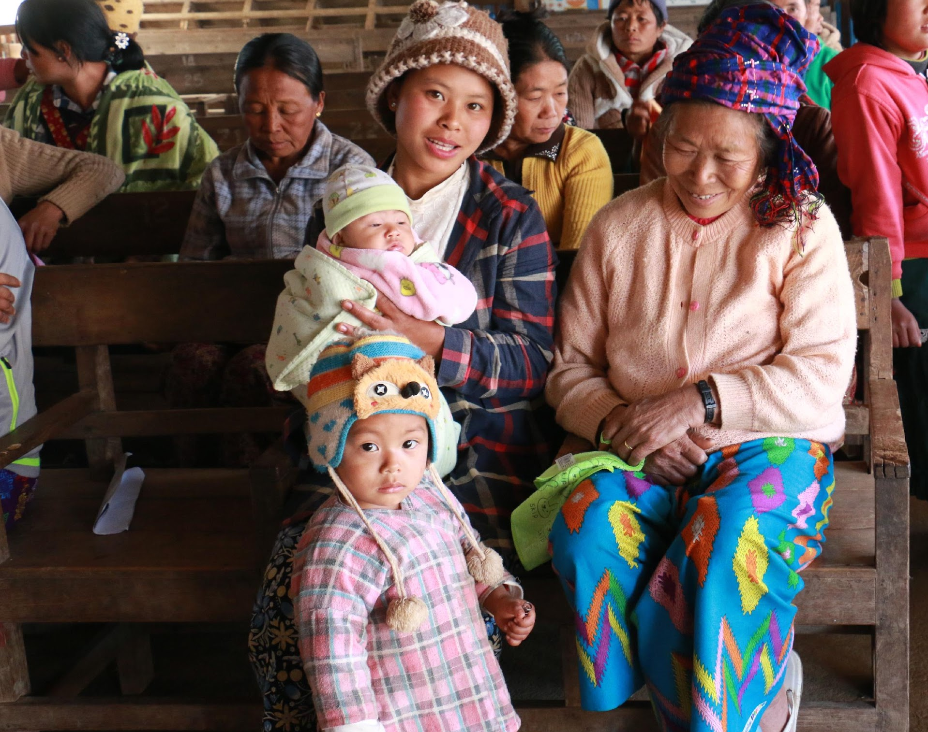
လျှို့ဝှက်ချက် ထိန်းသိမ်းခြင်း
Notes:
The principle of confidentiality requires all staff, frontline workers, volunteers, and community members to protect information disclosed or gathered in relation to any individual and to ensure that information is made accessible to a third party (i.e. service providers) only with the individual’s explicit permission. This includes ensuring that collecting, storing and sharing information on individual cases is conducted in a safe way and according to agreed-upon data protection policies. It is the right of the individual to decide if, how, when to whom, information on his/her case is disclosed. Staff should refrain from revealing names or any identifying information to anyone not directly involved in the provision of services, without explicit consent, and should, in no circumstance, discuss individual cases with family, friends and colleagues. Disrespecting the principle of confidentiality is a breach of the code of conduct applicable to each organization.
လျှို့ဝှက်ချက်ထိန်းသိမ်းပေးရန် ဟူသော သဘောတရားသည် ဝန်ထမ်းများ၊ ရှေ့တန်းကွင်းဆင်းဝန်ထမ်းများ၊ စေတနာ့ဝန်ထမ်းများနှင့် ရပ်သူရွာသားအားလုံးအဖို့ လူတစ်ဦးနှင့်သက်ဆိုင်သော သတင်းအချက်အလက်များကို ဖော်ထုတ်ခြင်း သို့မဟုတ် စုဆောင်းခြင်းမှ ကာကွယ်ရန်ဖြစ်သည်။ ကာယကံရှင်မှ ရှင်းလင်းစွာ ခွင့်ပြုချက် ပေးအပ်မှသာ သတင်းအချက်အလက်များကို တတိယအဖွဲ့တစ်ခု (ဤသည်မှာ ဝန်ဆောင်မှုပေးသူဖြစ်သည်) မှ ရယူနိုင်စေကြောင်း သေချာစေရန် ဖြစ်သည်။ ဤသည်မှာ လူတစ်ဦးချင်းစီ၏ ဖြစ်ရပ်များနှင့်ဆိုင်သည့် အချက်အလက်များအား ကောက်ယူခြင်း၊ သိမ်းဆည်းခြင်း နှင့် မျှဝေခြင်းတို့ကို လုံခြုံစိတ်ချရသည့်နည်းလမ်းဖြင့် သဘောတူညီထားသည့် သတင်းအချက်အလက် ကာကွယ်ထိန်းသိမ်းမှု မူဝါဒများနှင့်အညီ ဆောင်ရွက်ကြောင်း သေချာစေရန် ပါဝင်သည်။ သူ/သူမ၏ ဖြစ်ရပ်အကြောင်း သတင်းအချက်အလက်များကို ဖော်ထုတ်ခြင်း ပြုရန် မပြုရန်၊ မည်သို့ ဖော်ထုတ်ရန်၊ မည်သည့်အချိန်တွင်၊ မည်သူ့ထံသို့ ဖော်ထုတ်ရန် စသည်တို့အား ကာယကံရှင်မှသာ ဆုံးဖြတ်ခွင့်ရှိပါသည်။ ဝန်ထမ်းများသည် ရှင်းလင်းသော အသိပေးသဘောတူညီမှုမရှိပါက ဝန်ဆောင်မှုပေးရာတွင် တိုက်ရိုက် ပါဝင်သက်ဆိုင်ခြင်းမရှိသူများထံ အမည် သို့မဟုတ် မည်သူမည်ဝါဖော်ထုတ်နိုင်စေသည့် မည်သည့် သတင်းအချက်အလက်ကိုမှ မပေးသင့်ပါ။ ထို့ပြင် မည်သည့်အခြေအနေတွင်မှ မိသားစုဝင်များ၊ မိတ်ဆွေများ၊ လုပ်ဖော်ကိုင်ဖက်များနှင့် တစ်ဦးချင်းစီ၏ ဖြစ်ရပ်များကို ဆွေးနွေးခြင်း မပြုသင့်ပါ။ လျှို့ဝှက်ချက်ထိန်းသိမ်းပေးရန် ဟူသော သဘောတရားကို လေးစားလိုက်နာမှု မရှိခြင်းမှာ အဖွဲ့အစည်း တစ်ခုချင်းစီတိုင်းနှင့် သက်ဆိုင်သည့် ကျင့်ဝတ်စည်းမျဉ်း (code of conduct) ကို ဖောက်ဖျက်ခြင်းဖြစ်သည်။

Slide 7
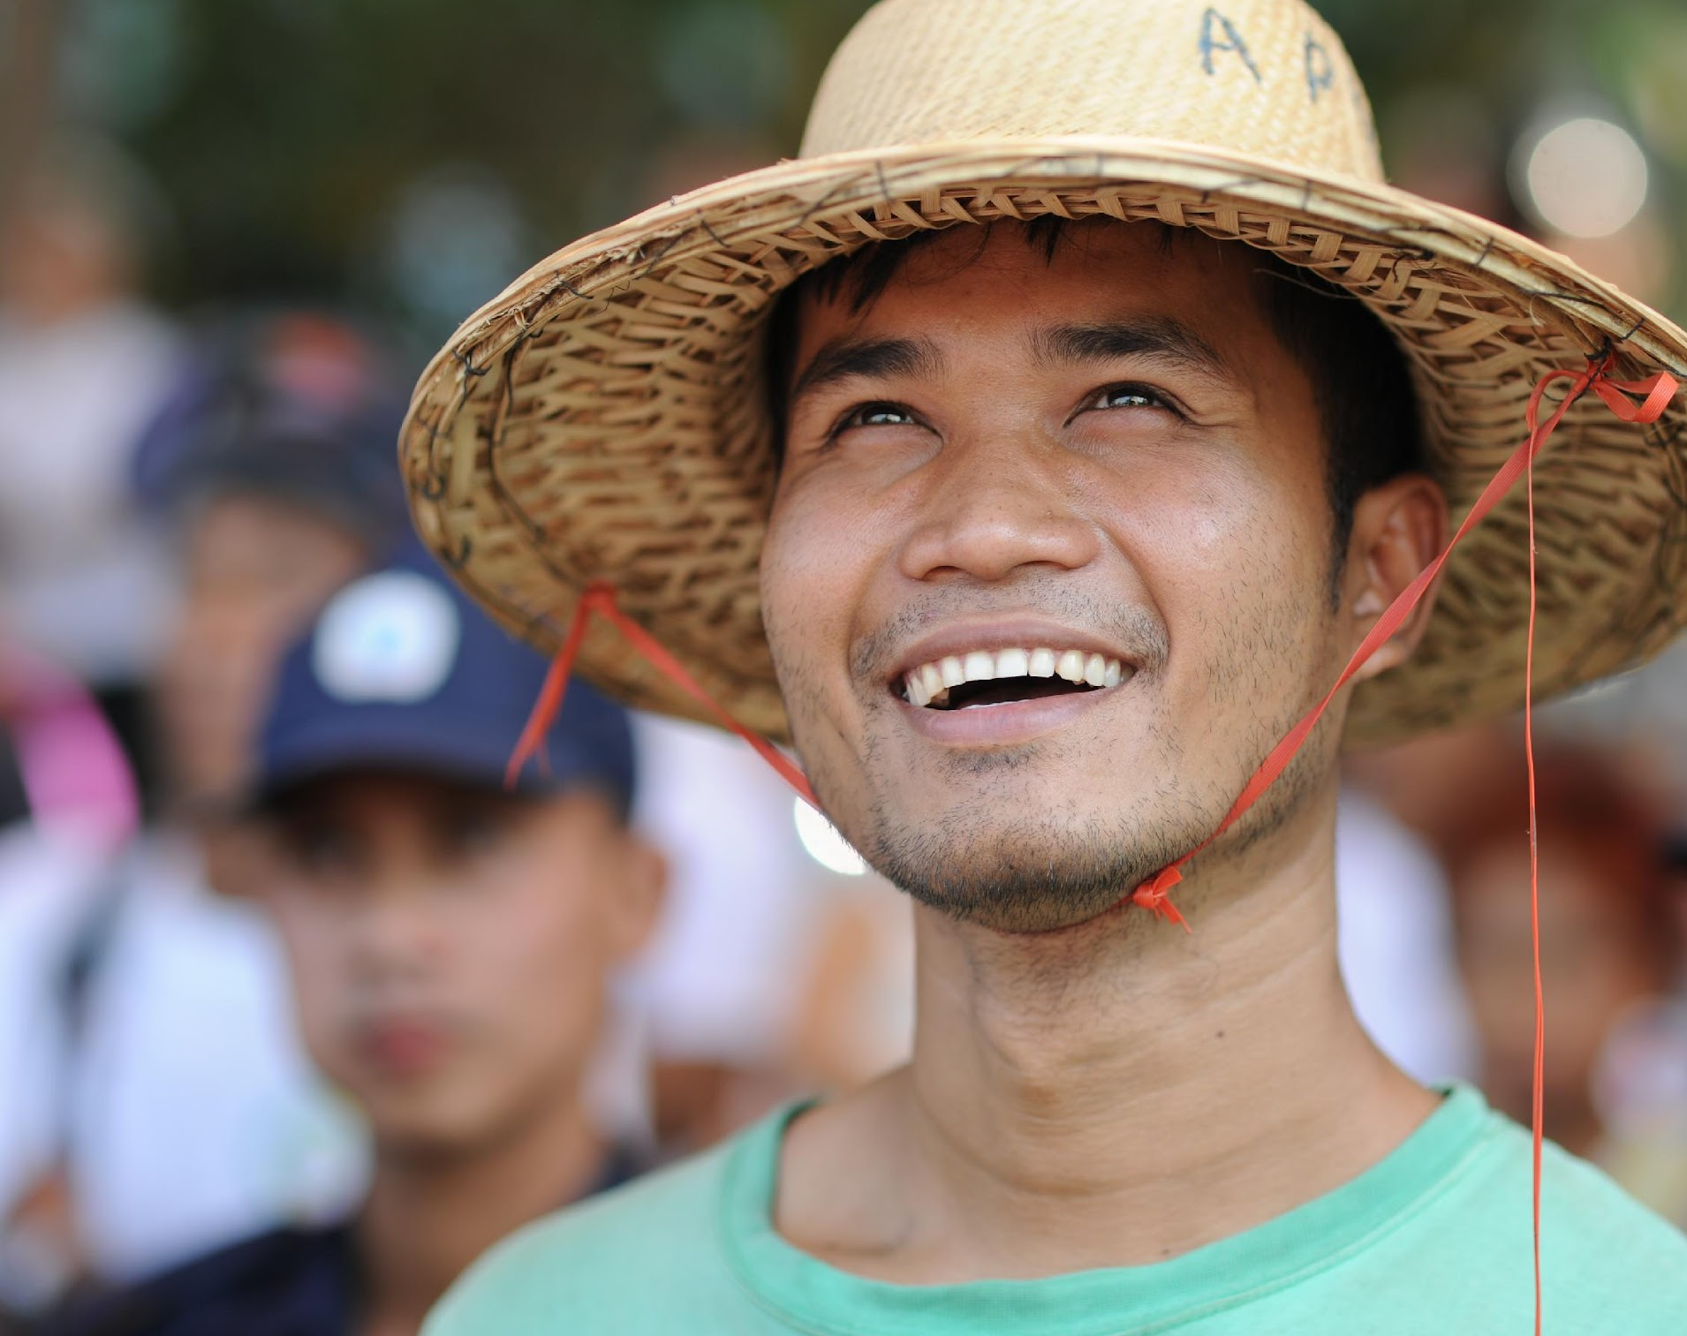
အသိပေး သဘောတူညီမှု
Notes:
Consent: Referrals should only take place once the individual has given their informed consent. The individual has the right to limit information s/he wishes to disclose and persons with whom information will be shared.
သဘောတူခွင့်ပြုချက် - ညွှန်းပို့မှုများကို ကာယကံရှင်မှ အသိပေးသဘောတူညီချက် (informed consent) ပေးပြီးမှသာ ပြုလုပ်သင့်သည်။ ကာယကံရှင်တွင် သူ/သူမ ဖွင့်ဟလိုသော သတင်းအချက်အလက်များကို ကန့်သတ်ခွင့်၊ သတင်းအချက်အလက်များကို မည်သူကိုသာ ပေးရန်ဟူ၍ ဆုံးဖြတ်ခွင့် ရှိပါသည်။

Slide 8
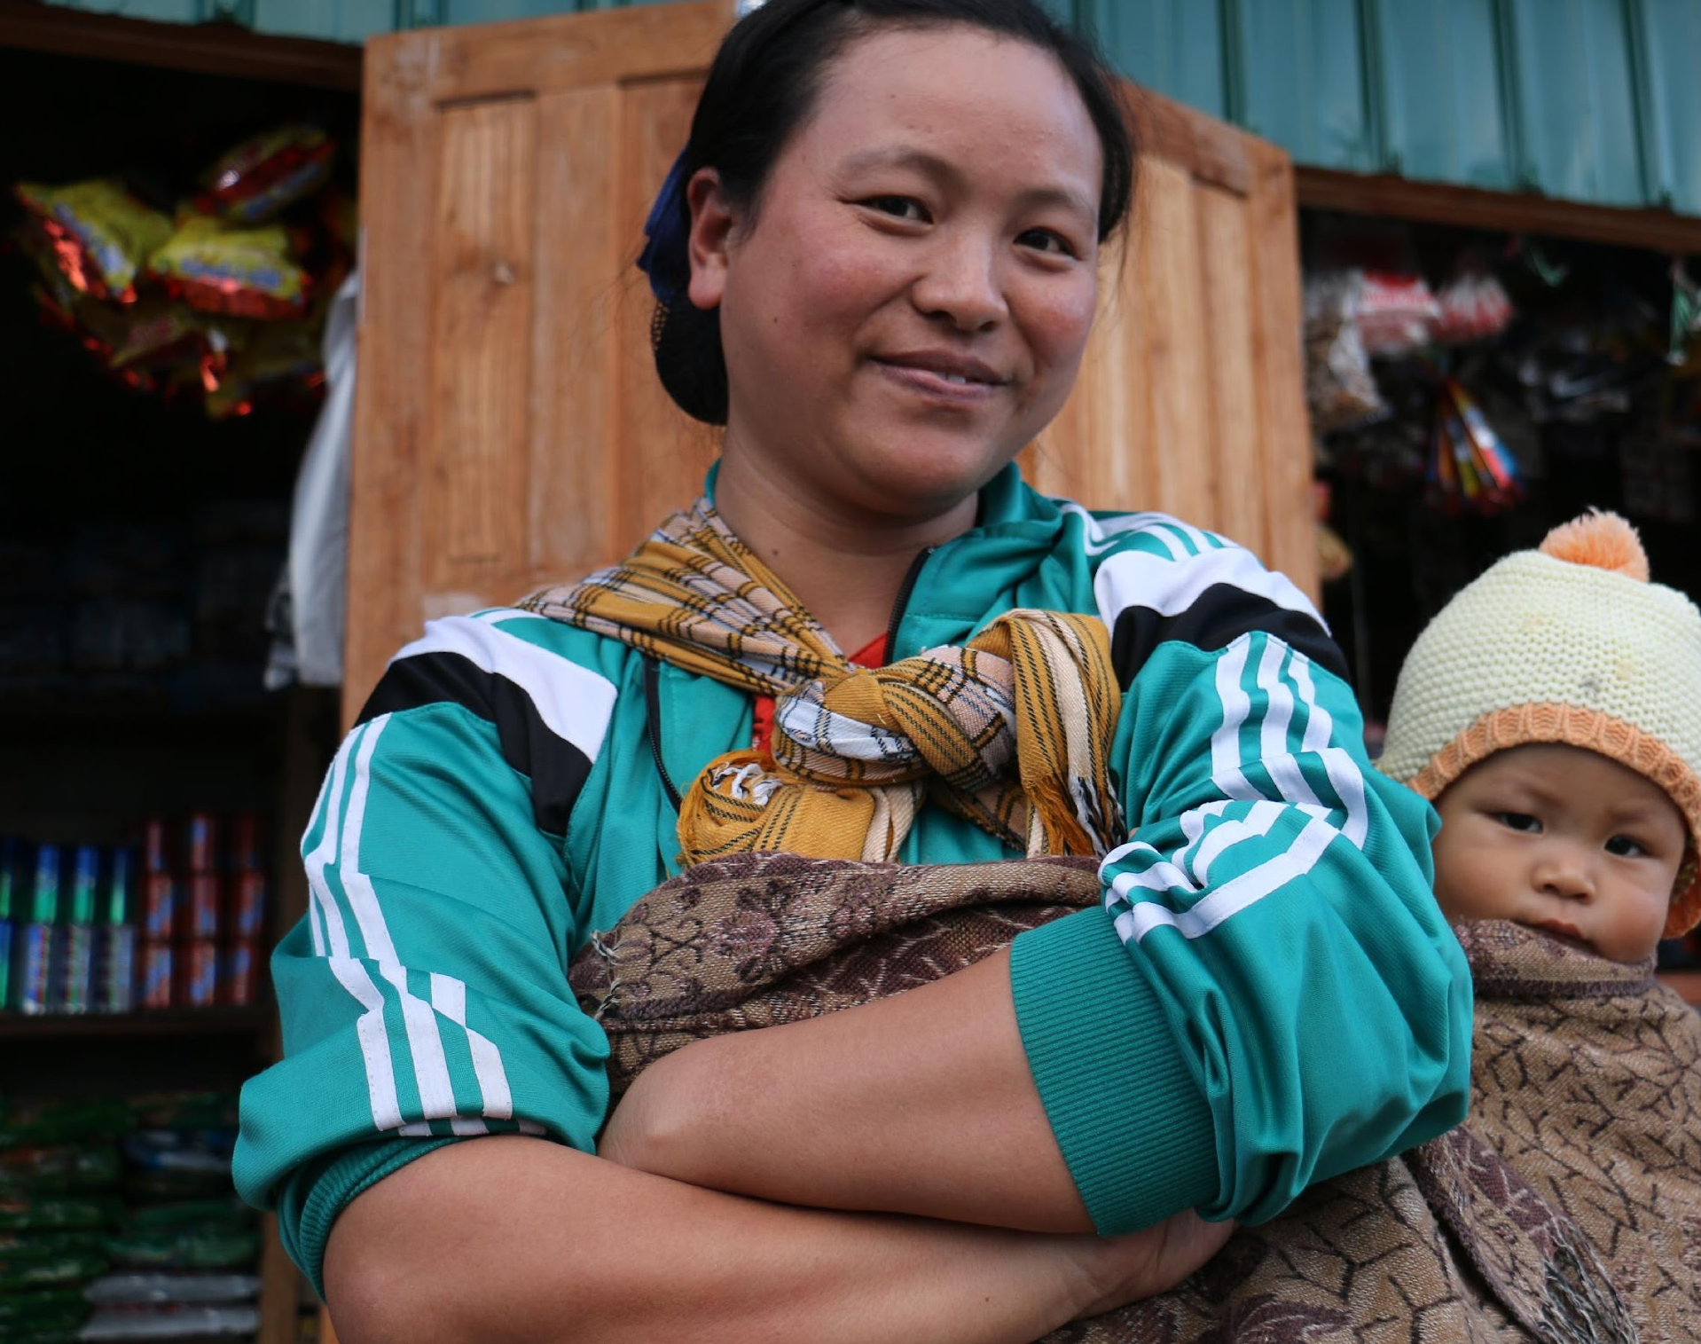
ကာယကံရှင်ကို လေးစားခြင်း
Notes:
Respect the individual: Your role as staff, partner or volunteer is to provide information about services available, in order for the individual to make a free and informed choice. Under no circumstances should you give counselling or put pressure on the individual to access one or other services. Respect their dignity, decision-making capacities and preferences. You are not supposed to express your opinion, pass judgment or blame the individual.
ကာယကံရှင်အား လေးစားခြင်း - ဝန်ထမ်းတစ်ဦး၊ မိတ်ဖက်တစ်ဦး သို့မဟုတ် စေတနာ့ဝန်ထမ်းတစ်ဦးအနေနှင့် သင်၏ အခန်းကဏ္ဍမှာ ကာယကံရှင်မှ သိရှိနားလည်ပြီး လွတ်လပ်စွာ ဆုံးဖြတ်နိုင်ရန်အတွက် ရရှိနိုင်သော ဝန်ဆောင်မှုများအကြောင်း သတင်းအချက်အလက်ပေးရန် ဖြစ်သည်။ မည်သည့်အခါတွင်မှ သင့်အနေနှင့် ဝန်ဆောင်မှုတစ်ခု သို့မဟုတ် အခြားတစ်ခုမှ ရယူရန် နှစ်သိမ့်ဆွေးနွေးခြင်း သို့မဟုတ် ဖိအားပေးခြင်း မပြုသင့်ပါ။ သူတို့၏ ဂုဏ်သိက္ခာ၊ ဆုံးဖြတ်ချက်ချနိုင်စွမ်း နှင့် လိုလားနှစ်သက်မှုတို့ကို လေးစားရပါမည်။ သင့်အနေနှင့် ထိုသူအပေါ် သင်၏တွေးမြင်မှု၊ ဝေဖန်ဆုံးဖြတ်မှု သို့မဟုတ် အပြစ်တင်ခြင်းတို့ကို ဖော်ပြရန် မဟုတ်ပါ။

Slide 9
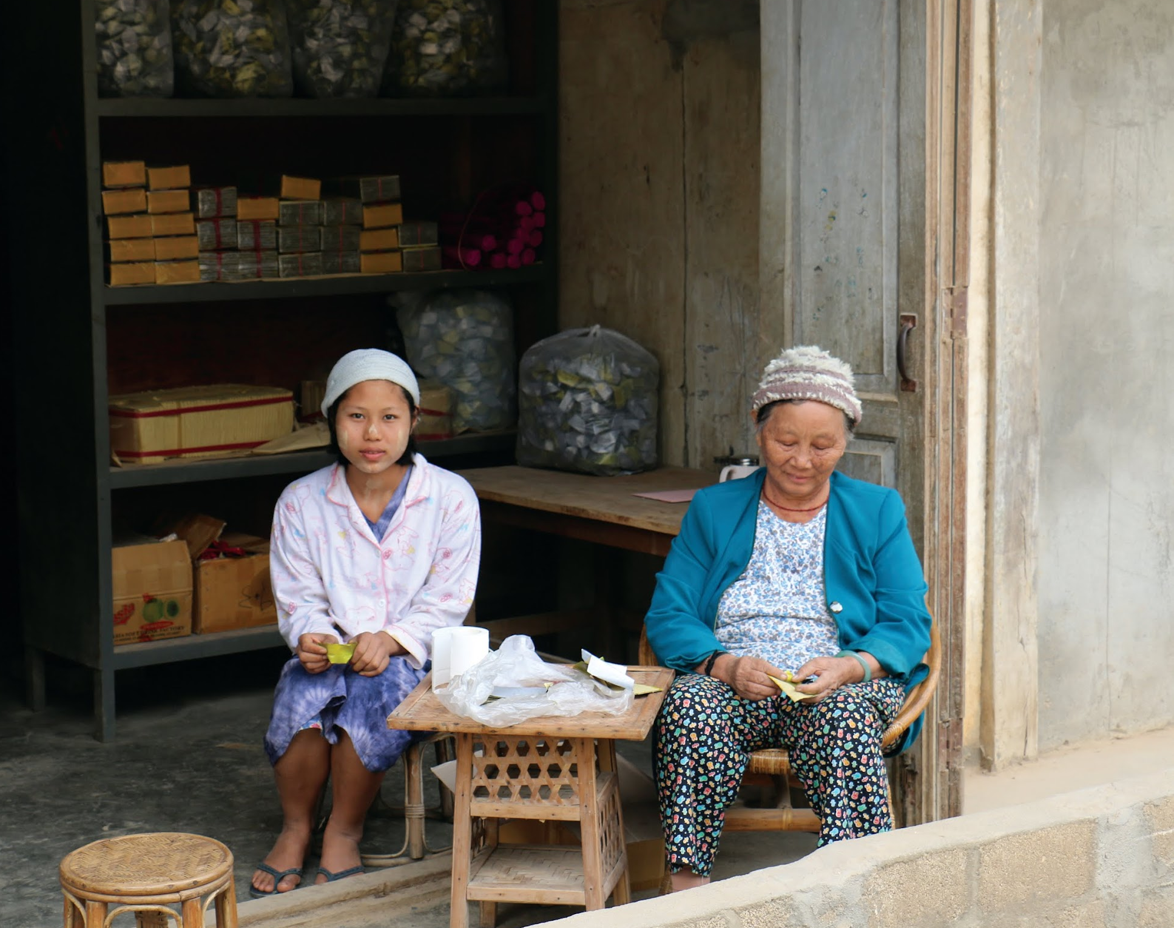
ကတိကဝတ်များ မပြုလုပ်ပါနှင့်၊ သို့မဟုတ် မျှော်လင့်ချက်များ မဖန်တီးပါနှင့်
Notes:
Do not make promises or create expectations. Only share information if, based on service mapping, the services exist/are available. Staff or volunteers of the referring agency cannot guarantee access to the services or the results or quality of the service, and this needs to be explained to beneficiaries. However, it should also be explained that in case of any problem accessing the services, individuals requesting referrals can come back to inform referring agency staff or volunteers and can ask for additional support.
ကတိကဝတ်များ မပြုလုပ်ပါနှင့် သို့မဟုတ် မျှော်လင့်ချက်များ မဖန်တီးပါနှင့်။ ဝန်ဆောင်မှုများ ရရှိနိုင်ပါက ဝန်ဆောင်မှုများ၏စာရင်းကို အခြေခံ၍ ရှိနေသော/ရရှိနိုင်သော ဝန်ဆောင်မှုများအကြောင်း သတင်းအချက် အလက်များကိုသာ မျှဝေပါ။ ညွှန်းပို့သည့်အေဂျင်စီ၏ ဝန်ထမ်းများ သို့မဟုတ် စေတနာ့ဝန်ထမ်းများသည် ဝန်ဆောင်မှုများ ရယူနိုင်မှု သို့မဟုတ် ဝန်ဆောင်မှု၏ ရလဒ် သို့မဟုတ် အရည်အသွေးကို အာမခံနိုင်ခြင်း မရှိပါ။ ထိုအချက်ကို အကျိုးကျေးဇူးရရှိမည့်သူများအား ရှင်းပြရန် လိုအပ်သည်။ သို့သော် ဝန်ဆောင်မှုများ ရယူရာတွင် ပြဿနာတစ်ခုခု ရှိပါက ညွှန်းပို့ရန် တောင်းဆိုခဲ့သူသည် ညွှန်းပို့ခဲ့သည့် အေဂျင်စီ၏ ဝန်ထမ်း သို့မဟုတ် စေတနာ့ဝန်ထမ်းထံသို့ ပြန်လာနိုင်ပြီး နောက်ထပ် ကူညီပံ့ပိုးမှုကို တောင်းခံနိုင်ကြောင်းကိုလည်း ရှင်းပြသင့်သည်။

Slide 10
ဘေးအန္တရာယ်ကင်းမှု နှင့် လုံခြုံစိတ်ချရမှု
.
Notes:
It is important to always consider safety and security. Organizations’ staff must take actions to ensure the physical and emotional safety of individuals who have experienced or are at risk of violence, abuse, exploitation or neglect. The physical safety of the individual should be prioritized above all other actions or referrals that may be available. Safety and security considerations should also be taken into account when presenting referral options to an individual, to the extent that frontline staff can reasonably be expected to be aware of relevant risks.
ဘေးအန္တရာယ်ကင်းမှု နှင့် လုံခြုံစိတ်ချရမှုတို့ကို အစဉ်အမြဲ ထည့်သွင်းစဉ်းစားရန် အရေးကြီးသည်။ အဖွဲ့အစည်း၏ ဝန်ထမ်းများသည် အကြမ်းဖက်မှု၊ အနိုင်အထက်ပြုကျင့်မှု၊ အမြတ်ထုတ်မှု သို့မဟုတ် လျှစ်လျူရှုမှု ခံရနိုင်သူများ၏ ရုပ်ပိုင်းဆိုင်ရာနှင့် စိတ်ခံစားမှုပိုင်းဆိုင်ရာ ဘေးအန္တရာယ်ကင်းမှုကို သေချာစေရန် လုပ်ဆောင် ရမည်။ အခြားသော လုပ်ဆောင်မှုများ သို့မဟုတ် ရရှိနိုင်သည့် ဝန်ဆောင်မှုများထက် ရုပ်ပိုင်းဆိုင်ရာ ဘေးအန္တရာယ် ကင်းမှုကို ဦးစားပေးသင့်သည်။ လူတစ်ဦးအား ရွေးချယ်နိုင်သည့် ညွှန်းပို့ဝန်ဆောင်မှုများ အကြောင်း ပြောပြရာတွင် ဘေးအန္တရာယ်ကင်းမှု နှင့် လုံခြုံစိတ်ချရမှုအတွက် ထည့်သွင်းစဉ်းစားရန်ကိုလည်း ပါဝင်သင့်သည်။ ဤသည်မှာ ရှေ့တန်းကွင်းဆင်းဝန်ထမ်း အနေနှင့် ဖြစ်နိုင်သည့် အန္တရာယ်များကို သိရှိသတိပြု ထား၍ ကြောင်းကျိုးလျော်ညီစွာ မျှော်မှန်းထားနိုင်သည့် အတိုင်းအတာအထိဖြစ်သည်။

Slide 11
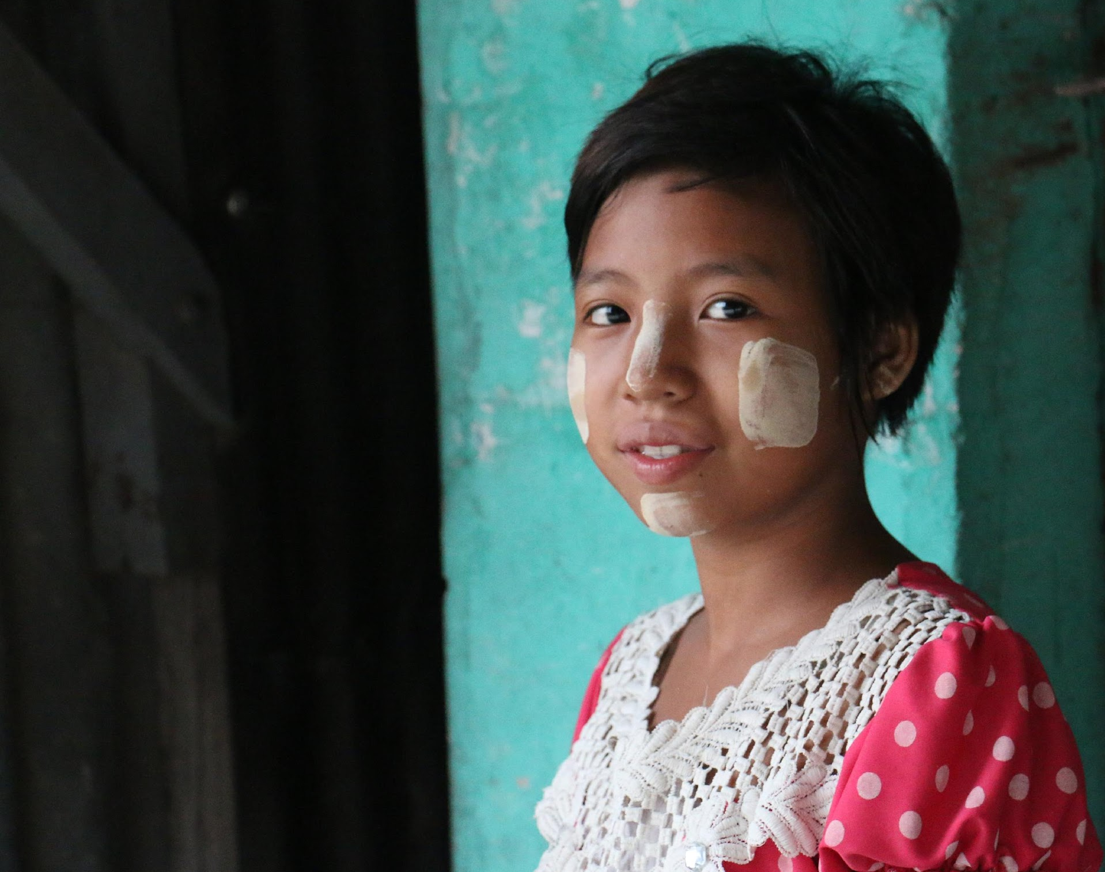
အဖွဲ့အစည်းများအကြား ညွှန်းပို့ခြင်း အတွက် လမ်းညွှန်သဘောတရားများ
လျှို့ဝှက်ချက် ထိန်းသိမ်းခြင်း
အသိပေး သဘောတူညီမှု
ကာယကံရှင်ကို လေးစားခြင်း
ကတိကဝတ်များ မပြုလုပ်ရန် သို့မဟုတ် မျှော်လင့်ချက်များ မဖန်တီးရန်
ဘေးအန္တရာယ်ကင်းမှု နှင့် လုံခြုံစိတ်ချရမှု
Notes:
အကျဉ်းချုပ်မှာ ညွှန်းပို့မှုတစ်ခုသည် အကူအညီလိုအပ်နေသူ/ရပ်ရွာလူထုအတွက် ဘေးအန္တရာယ် မဖြစ်ပေါ်စေရန် ညွှန်းပို့မှုသည် အချိန်တိုင်းတွင် အောက်ပါ လမ်းညွှန်သဘောတရားများကို လေးစားလိုက်နာဆောင်ရွက်ရမည်။

Slide 12
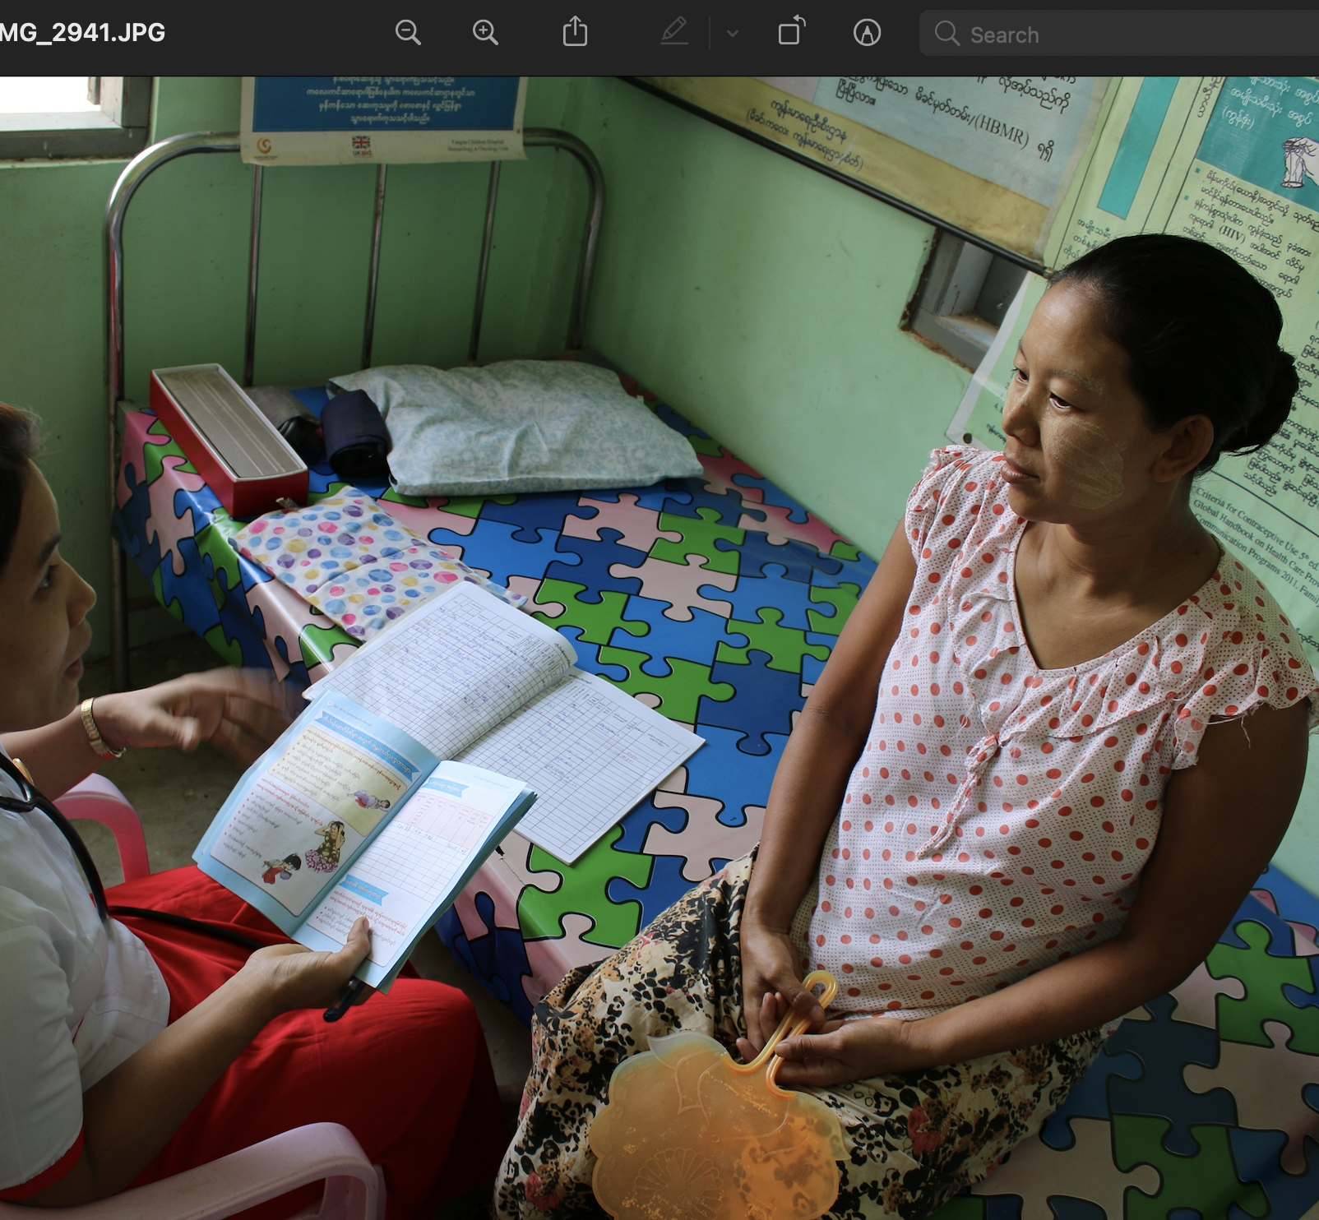
ညွှန်းပို့မှုတစ်ခု ပြုလုပ်ရန် အဆင့်များ
Notes:
ညွှန်းပို့မှုပြုလုပ်ရန် လိုအပ်သည့် အဆင့်များ ကို ကြည့်ရအောင်

Slide 13
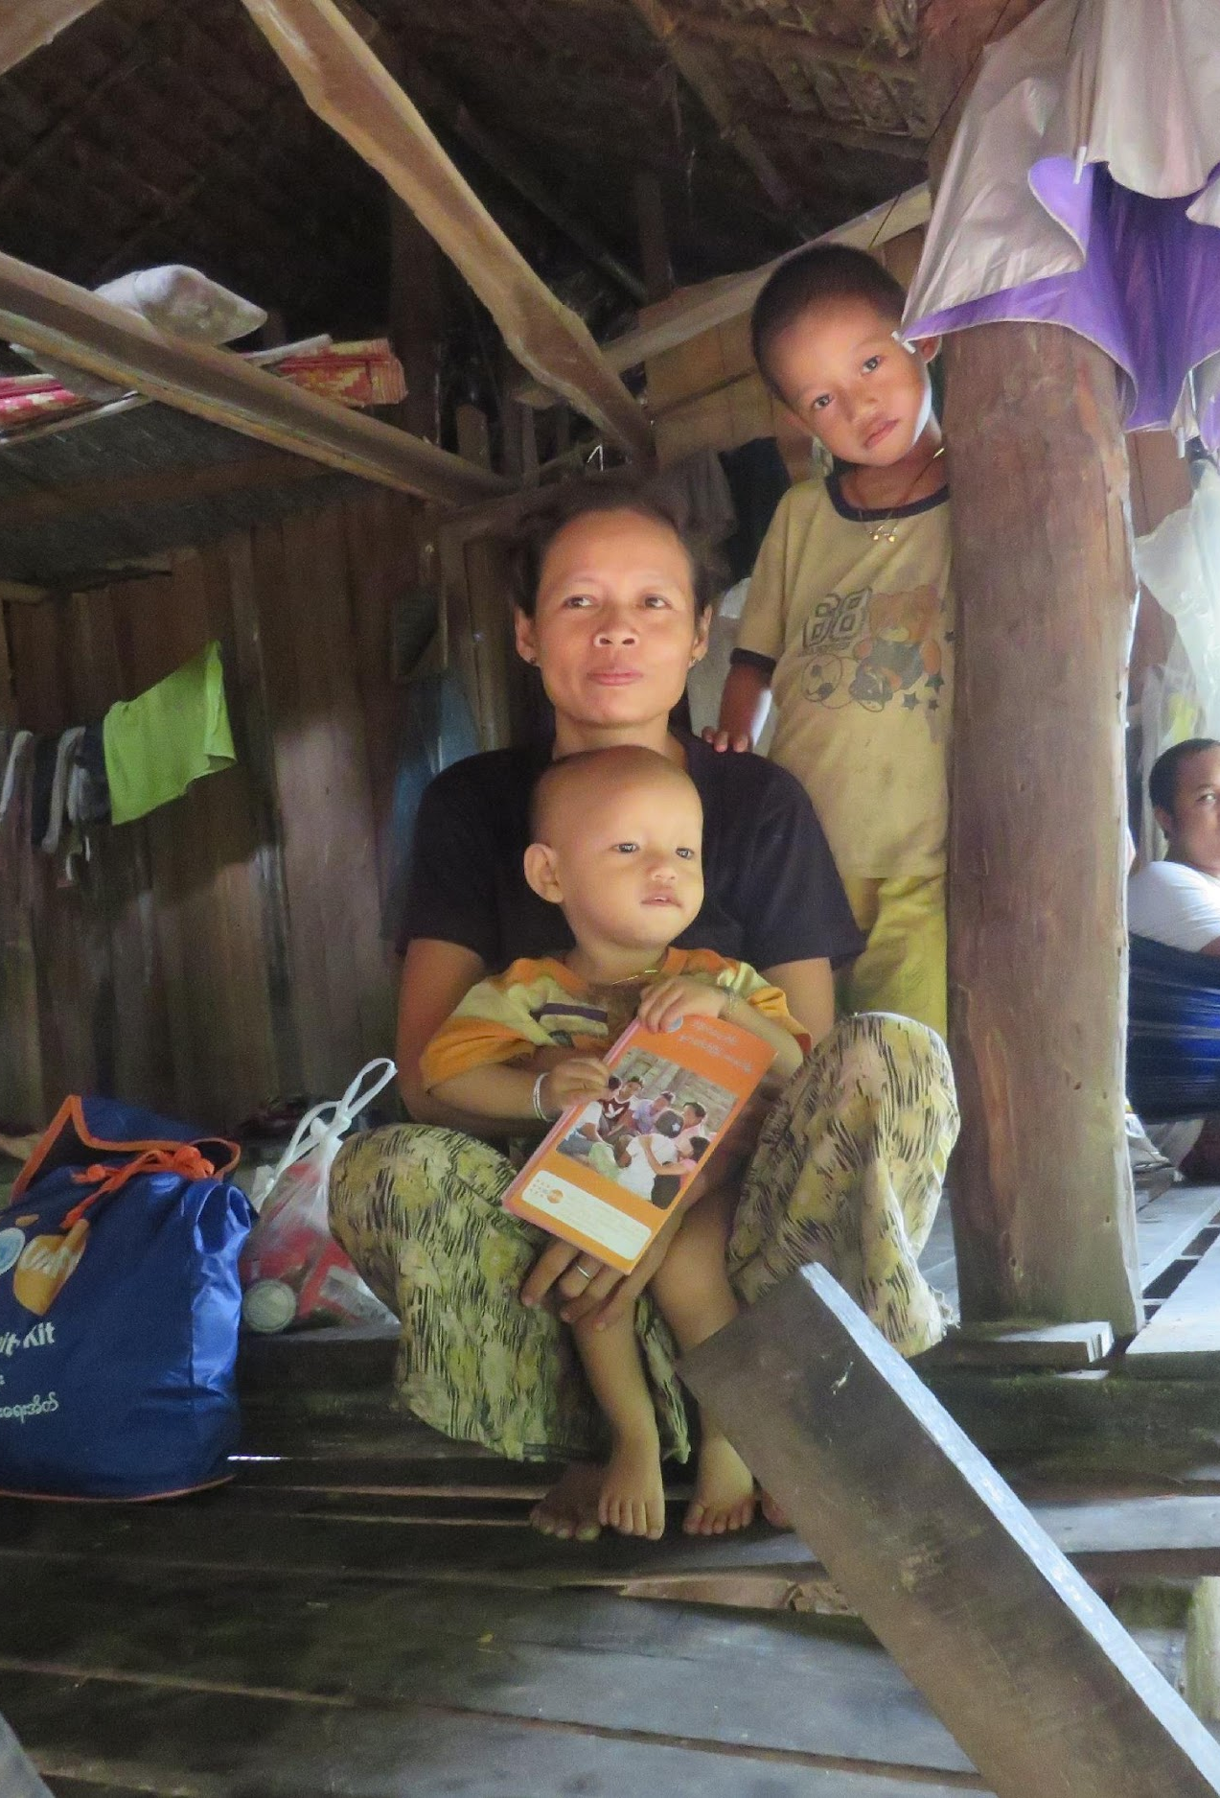
ပြဿနာကိုဖော်ထုတ်ခြင်း - ကူညီခံရမည့်သူ ဘာကိုလိုအပ်နေပါသလဲ?
မိမိအကူအညီပေးရမည့်သူ၏ ပြဿနာများ၊ လိုအပ်ချက် များနှင့် အားသာချက်များကို သူ/သူမနှင့် သူတို့ကို စောင့်ရှောက်ပေးနေသူများနှင့်အတူ ဖော်ထုတ်ပါ/ ဆန်းစစ်ပါ။
Notes:
ပြဿနာကိုဖော်ထုတ်ခြင်း - ကူညီပေးရမည့်သူသည် ဘာကိုလိုအပ်နေပါသလဲ?
ကူညီပေးရမည့်သူ၏ ပြဿနာများ၊ လိုအပ်ချက် များနှင့် အားသာချက်များကို သူ/သူမနှင့် သူတို့ကို စောင့်ရှောက်ပေးနေသူများနှင့်အတူ ဖော်ထုတ်ပါ/ ဆန်းစစ်ပါ။

Slide 14
ထိုလိုအပ်ချက်များကို ဖြည့်ဆည်းပေး နိုင်မည့် အဖွဲ့အစည်း၊ အေဂျင်စီ သို့မဟုတ် ဝန်ဆောင်မှုပေးသူများကို ဖော်ထုတ်ခြင်း
ကူညီပေးရမည့်သူများနှင့် ၎င်းတို့ကို စောင့်ရှောက်ပေးနေသူ များ၏ လိုအပ်ချက်များကို ကူညီပေးနိုင်မည့် အခြား ဝန်ဆောင်မှုပေးသူများကို ဖော်ထုတ်၍ စာရင်းပြုစုပါ။ ဒေသ အတွင်းရှိ အခြားဝန်ဆောင်မှုများ၏ သတင်းအချက်အလက် များကို ဝန်ဆောင်မှု လမ်းညွှန်များ သို့မဟုတ် မြန်မာနိုင်ငံ သတင်းအချက်အလက် စီမံခန့်ခွဲမှု ယူနစ် (MIMU) ၏ 4W အစီရင်ခံစာ များမှ သို့မဟုတ် ပေါင်းစပ်ညှိနှိုင်းမှုအုပ်စုများတွင် ရရှိနိုင်သည်။
Notes:
ကူညီပေးရမည့်သူများနှင့် ၎င်းတို့ကို စောင့်ရှောက်ပေးနေသူ များ၏ လိုအပ်ချက်များကို ကူညီပေးနိုင်မည့် အခြား ဝန်ဆောင်မှုပေးသူများကို ဖော်ထုတ်၍ စာရင်းပြုစုပါ။ ဒေသ အတွင်းရှိ အခြားဝန်ဆောင်မှုများ၏ သတင်းအချက်အလက် များကို ဝန်ဆောင်မှု လမ်းညွှန်များ သို့မဟုတ် မြန်မာနိုင်ငံ သတင်းအချက်အလက် စီမံခန့်ခွဲမှု ယူနစ် (MIMU) ၏ 4W အစီရင်ခံစာ များမှ သို့မဟုတ် ပေါင်းစပ်ညှိနှိုင်းမှုအုပ်စုများတွင် ရရှိနိုင်သည်။
.

Slide 15
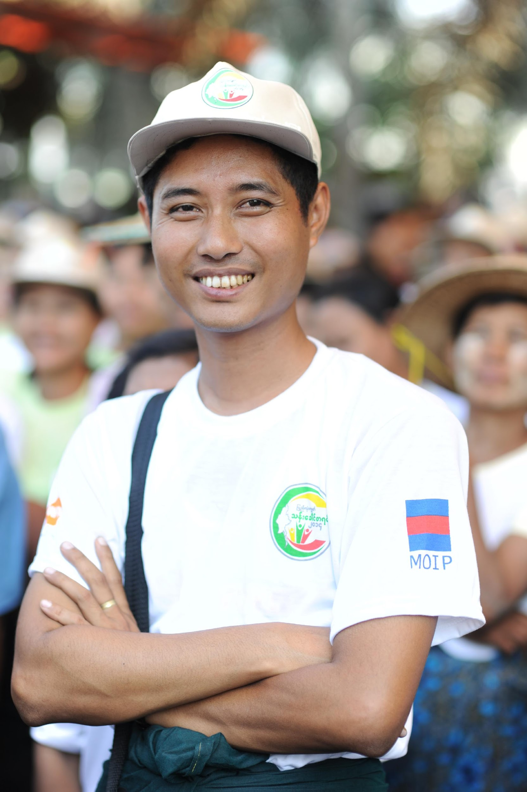
ဝန်ဆောင်မှု ရယူနိုင်မည့် သတ်မှတ်ချက် များကို အတည်ပြုနိုင်ရန် ဝန်ဆောင်မှုပေး သူများအား ဆက်သွယ်ခြင်း
သီးခြား ညွှန်းပို့မှုအမျိုးအစားတစ်ခုခုကို ယခင်က ပြုလုပ်နေခဲ့ ခြင်း မရှိပါက ရရှိနိုင်သည့် ဝန်ဆောင်မှုများနှင့် ဝန်ဆောင်မှု ရယူနိုင်ရန် သတ်မှတ်ချက်များကို သိရှိနိုင်ရန် အခြားဝန်ဆောင်မှု ပေးသူများအား ကြိုတင်ဆက်သွယ်မေးမြန်းပါ။ မေးမြန်းသည့် အချက်အလက်များတွင် ညွှန်းပို့ရန် လုပ်ထုံးလုပ်နည်း အသေး စိတ် နှင့် အကူအညီလိုအပ်သူများကို ကူညီပေးနိုင်ခြင်း ရှိမရှိတို့ ပါဝင်သင့်သည်။
Notes:
သီးခြား ညွှန်းပို့မှုအမျိုးအစားတစ်ခုခုကို ယခင်က ပြုလုပ်နေခဲ့ ခြင်း မရှိပါက ရရှိနိုင်သည့် ဝန်ဆောင်မှုများနှင့် ဝန်ဆောင်မှု ရယူနိုင်ရန် သတ်မှတ်ချက်များကို သိရှိနိုင်ရန် အခြားဝန်ဆောင်မှု ပေးသူများအား ကြိုတင်ဆက်သွယ်မေးမြန်းပါ။ မေးမြန်းသည့် အချက်အလက်များတွင် ညွှန်းပို့ရန် လုပ်ထုံးလုပ်နည်း အသေး စိတ် နှင့် အကူအညီလိုအပ်သူများကို ကူညီပေးနိုင်ခြင်း ရှိမရှိတို့ ပါဝင်သင့်သည်။

Slide 16
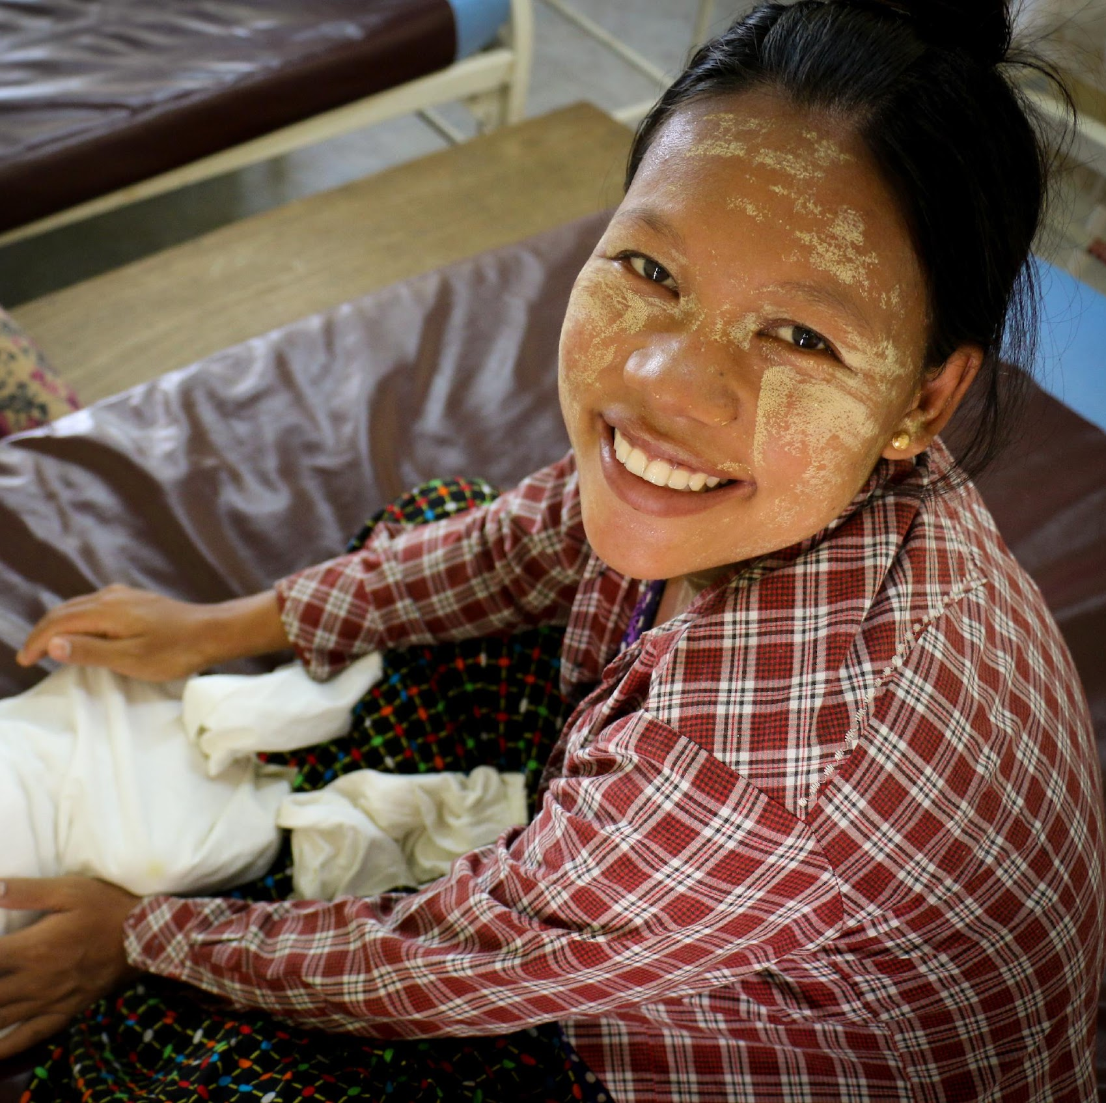
အကူအညီယူမည့်သူအား ညွှန်းပို့မှုအကြောင်း ရှင်းပြခြင်း
အကူအညီယူမည့်သူ သို့မဟုတ် စောင့်ရှောက်ပေးနေသူအား ရရှိနိုင်သည့် ဝန်ဆောင်မှုများအကြောင်း သတင်းအချက် အလက်များပေးပြီး ညွှန်းပို့မှုကို ရှင်းပြပါ။ (ဥပမာ - ပေးနေသည့် ဝန်ဆောင်မှုများ၊ တည်နေရာ၊ မည်သို့ သွားရောက် ရယူ နိုင်မည်၊ ထောက်ခံအကြံပြုရသည့် အကြောင်းရင်း) သူတို့အနေနှင့် ညွှန်းပို့မှု ကို ငြင်းဆန်ခွင့်ရှိကြောင်း သိမှတ်ထားပါ။
Notes:
အကူအညီယူမည့်သူ သို့မဟုတ် စောင့်ရှောက်ပေးနေသူအား ရရှိနိုင်သည့် ဝန်ဆောင်မှုများအကြောင်း သတင်းအချက် အလက်များပေးပြီး ညွှန်းပို့မှုကို ရှင်းပြပါ။ (ဥပမာ - ပေးနေသည့် ဝန်ဆောင်မှုများ၊ တည်နေရာ၊ မည်သို့ သွားရောက် ရယူ နိုင်မည်၊ ထောက်ခံအကြံပြုရသည့် အကြောင်းရင်း)။ သူတို့အနေနှင့် ညွှန်းပို့မှု ကို ငြင်းဆန်ခွင့်ရှိကြောင်း သိမှတ်ထားပါ။

Slide 17
အသိပေး သဘောတူညီမှု ရယူခြင်း
ညွှန်းပို့မှုကို သဘောတူညီပါက အကူအညီယူမည့်သူ၏ အချက်အလက်များကို အခြားသူများသို့ မျှဝေမပေးမီ အသိပေး သဘောတူညီချက်ကို ရယူပြီး မည်သည့်အချက် အလက်များကို မျှဝေနိုင်မည်ဖြစ်ကြောင်း သဘောတူညီ ချက်ယူပါ။ အကူအညီယူမည့်သူသည် အသက်မပြည့် သေးပါက မိဘ/စောင့်ရှောက်ပေးနေသူတို့၏ သဘော တူညီချက်ကို ယူပါ။
Notes:
ညွှန်းပို့မှုကို သဘောတူညီပါက အကူအညီယူမည့်သူ၏ အချက်အလက်များကို အခြားသူများသို့ မျှဝေမပေးမီ အသိပေး သဘောတူညီချက်ကို ရယူပြီး မည်သည့်အချက် အလက်များကို မျှဝေနိုင်မည်ဖြစ်ကြောင်း သဘောတူညီ ချက်ယူပါ။ အကူအညီယူမည့်သူသည် အသက်မပြည့် သေးပါက မိဘ/စောင့်ရှောက်ပေးနေသူတို့၏ သဘော တူညီချက်ကို ယူပါ။

Slide 18
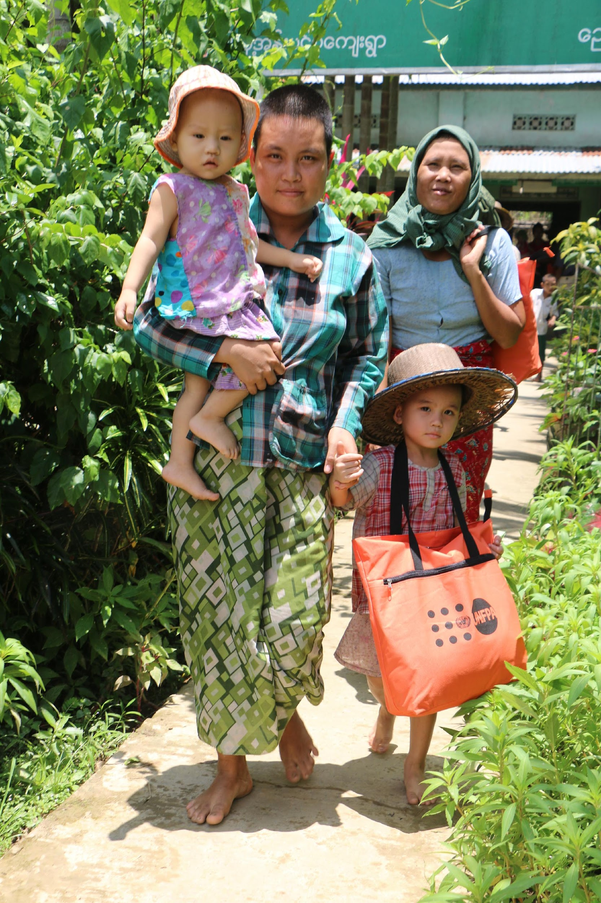
ညွှန်းပို့မှု ပြုလုပ်ခြင်း
ညွှန်းပို့မည့် အေဂျင်စီ၏ ဆက်သွယ်ရန်အချက် အလက်များကို အကူအညီယူမည့်သူအား ပေးပြီး လိုအပ်ပါက အတူလိုက်ပါပေးပါ။ ညွှန်းပို့မှုကို ဖုန်းဖြင့်၊ အီးမေးလ်ဖြင့်၊ သို့မဟုတ် အခြား လမ်းကြောင်းများဖြင့် အဝေးမှလည်း ပြုလုပ်နိုင် သည်။
Notes:
ညွှန်းပို့မည့် အေဂျင်စီ၏ ဆက်သွယ်ရန်အချက် အလက်များကို အကူအညီယူမည့်သူအားပေးပြီး လိုအပ်ပါက အတူလိုက်ပါပေးပါ။ ညွှန်းပို့မှုကို ဖုန်းဖြင့်၊ အီးမေးလ်ဖြင့်၊ သို့မဟုတ် အခြား လမ်းကြောင်းများဖြင့် အဝေးမှလည်း ပြုလုပ်နိုင် သည်။

Slide 19
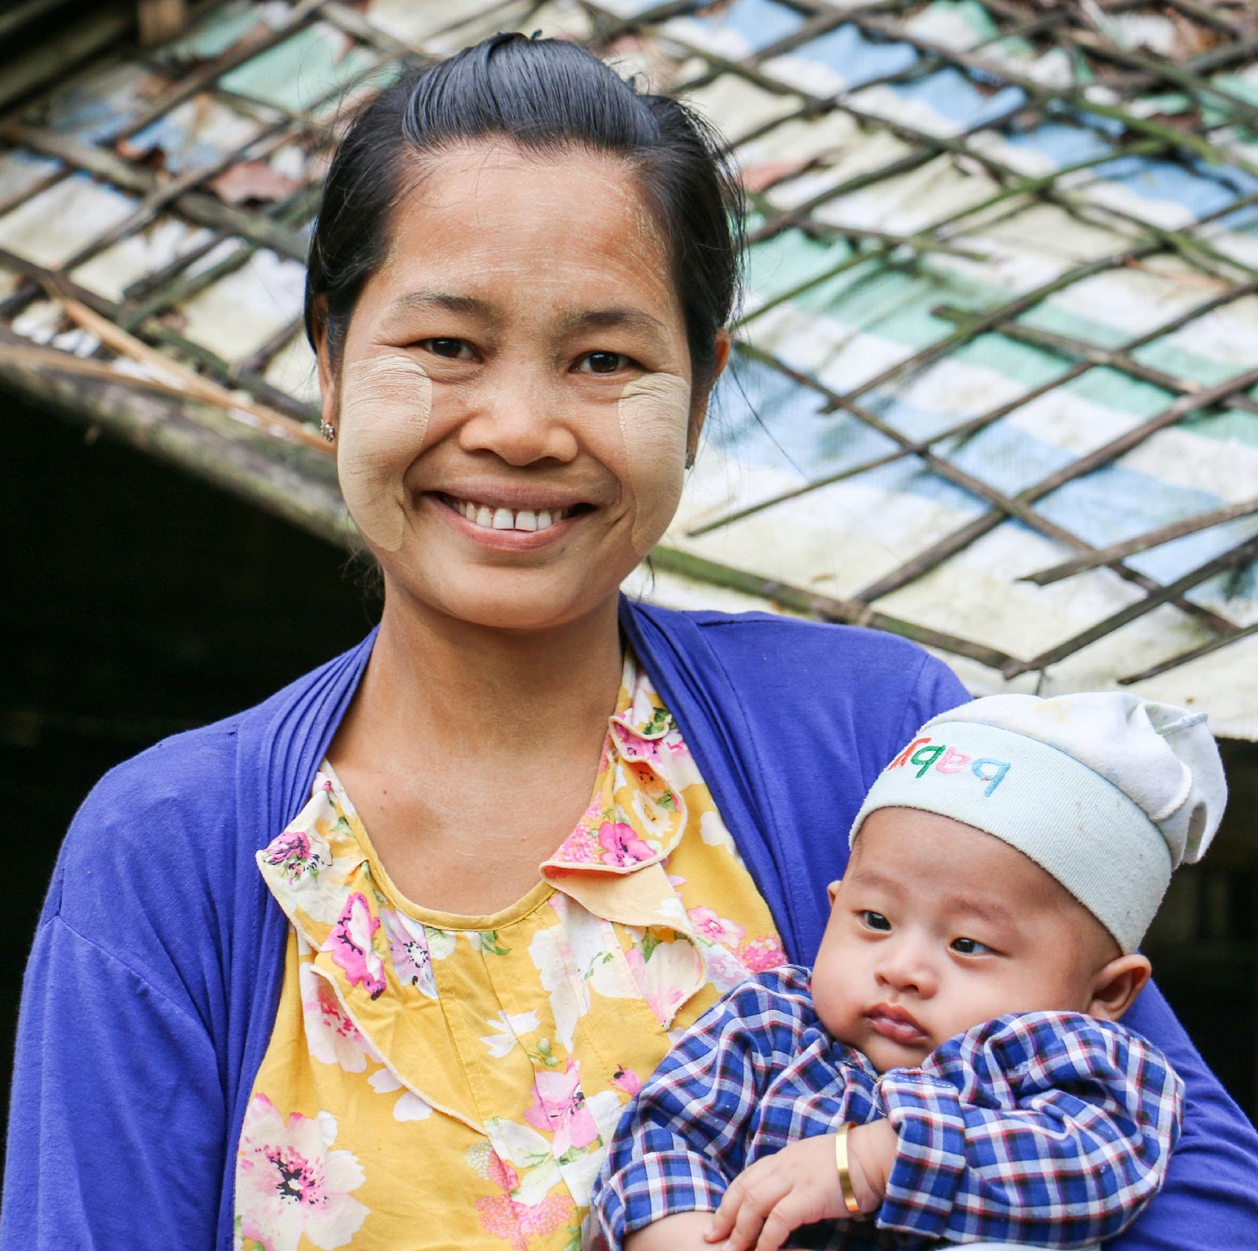
နောက်ဆက်တွဲ ဆက်လက်ဆောင်ရွက်ခြင်း
ညွှန်းပို့မှုမှာ အဆင်ပြေခြင်း ရှိမရှိ သေချာစေရန် အကူအညီရယူသူမှ သဘောတူလက်ခံပါက ၎င်းနှင့် လက်ခံသည့်အေဂျင်စီတို့အား ဆက်လက် ဆက်သွယ်၍ သတင်းအချက်အလက် ဖလှယ် ခြင်း ဖြစ်သည်။ ဆက်လက်ဆက်သွယ်မေးမြန်း ရန် အချက်များမှာ - စီစဉ်ခဲ့သော ဝန်ဆောင်မှုများ ရမရ၊ ရလဒ်၊ ညွှန်းပို့မှုနှင့် ရရှိသော ဝန်ဆောင်မှု များအပေါ် ကျေနပ်မှု ရှိမရှိ တို့ဖြစ်သည်။
Notes:
ညွှန်းပို့မှုမှာ အဆင်ပြေခြင်း ရှိမရှိ သေချာစေရန် အကူအညီရယူသူမှ သဘောတူလက်ခံပါက ၎င်းနှင့် လက်ခံသည့်အေဂျင်စီတို့အား ဆက်လက် ဆက်သွယ်၍ သတင်းအချက်အလက် ဖလှယ် ခြင်း ဖြစ်သည်။ ဆက်လက်ဆက်သွယ်မေးမြန်း ရန် အချက်များမှာ - စီစဉ်ခဲ့သော ဝန်ဆောင်မှုများ ရမရ၊ ရလဒ်၊ ညွှန်းပို့မှုနှင့် ရရှိသော ဝန်ဆောင်မှု များအပေါ် ကျေနပ်မှု ရှိမရှိ၊

Slide 20
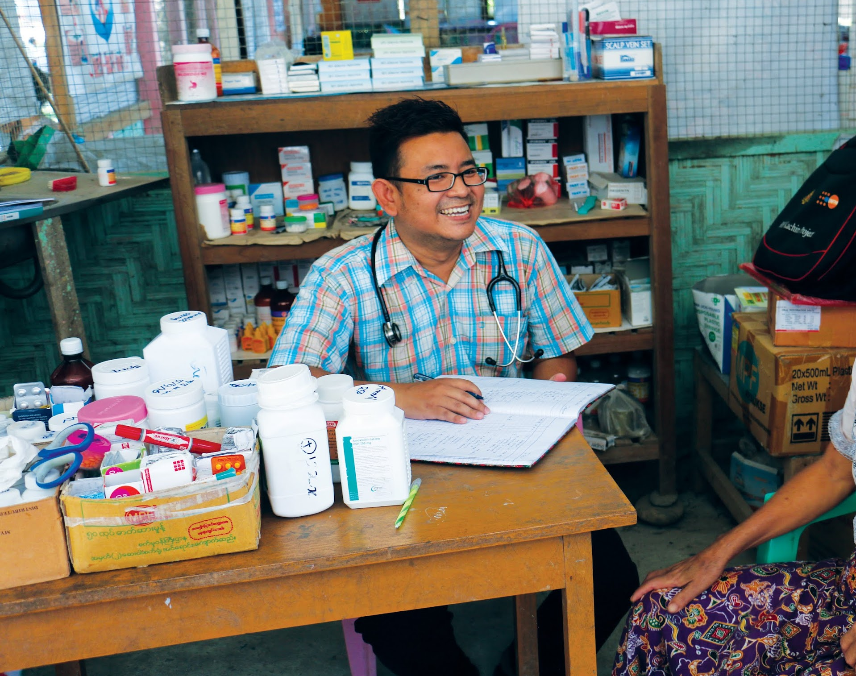
ညွှန်းပို့မှုပြုလုပ်သည့် အဆင့်များ
ပြဿနာကို ဖော်ထုတ်ခြင်း - ကူညီပေးရမည့်သူသည် ဘာကိုလိုအပ်နေပါသလဲ
ထိုလိုအပ်ချက်များကို ဖြည့်ဆည်းပေးနိုင်မည့် အဖွဲ့ အစည်း၊ အေဂျင်စီ သို့မဟုတ် ဝန်ဆောင်မှုပေးသူ များကို ဖော်ထုတ်ခြင်း
ဝန်ဆောင်မှု ရယူနိုင်မည့် သတ်မှတ်ချက်များကို အတည်ပြုရန် ဝန်ဆောင်မှုပေးသူများအား ဆက်သွယ်ခြင်း
အကူအညီယူမည့်သူအား ညွှန်းပို့မှုအကြောင်း ရှင်းပြခြင်း
အသိပေး သဘောတူညီမှု ရယူခြင်း
ညွှန်းပို့မှု ပြုလုပ်ခြင်း
နောက်ဆက်တွဲ ဆက်လက်ဆောင်ရွက်ခြင်း
Notes:
ညွှန်းပို့မှုပြုလုပ်ရန် လိုအပ်သည့် အဆင့်များ ကိုပြန်ကြည့်ရအောင်
ပြဿနာကို ဖော်ထုတ်ခြင်း - ကူညီပေးရမည့်သူသည် ဘာကိုလိုအပ်နေပါသလဲ
ထိုလိုအပ်ချက်များကို ဖြည့်ဆည်းပေးနိုင်မည့် အဖွဲ့ အစည်း၊ အေဂျင်စီ သို့မဟုတ် ဝန်ဆောင်မှုပေးသူ များကို ဖော်ထုတ်ခြင်း
ဝန်ဆောင်မှု ရယူနိုင်မည့် သတ်မှတ်ချက်များကို အတည်ပြုရန် ဝန်ဆောင်မှုပေးသူများအား ဆက်သွယ်ခြင်း
အကူအညီယူမည့်သူအား ညွှန်းပို့မှုအကြောင်း ရှင်းပြခြင်း
အသိပေး သဘောတူညီမှု ရယူခြင်း
ညွှန်းပို့မှု ပြုလုပ်ခြင်း
နောက်ဆက်တွဲ ဆက်လက်ဆောင်ရွက်ခြင်း

Slide 21
‌မော်ဂျူး (၆)
၆.၂ ကာကွယ်စောင့်ရှောက်မှု အကူအညီပေးရေး ဝန်ဆောင်မှုများသို့ ညွှန်းပို့ခြင်း - ကျား၊မအခြေပြု အကြမ်းဖက်မှုခံစားခဲ့ရသော ကလေးသူငယ်များနှင့် ဆက်လက်ရှင်သန်သူများအတွက် သီးခြား ထည့်သွင်းစဉ်းစားရန်အချက်များ
Notes:
Lets look at how we can best support children and survivors of gender-based violence through making a referral to other service providers
ကျားမအ‌ခြေပြုအကြမ်းဖက်မှု ခံစားခဲ့ရသော ကလေးများနှင့် ဆက်လက်ရှင်သန်သူများကို အခြားဝန်ဆောင်မှု ပေးသူများထံ ညွှန်းပို့ပေးခြင်းဖြင့် မည်သို့ အကောင်းဆုံးကူညီနိုင်မည်ကို လေ့လာကြည့်ရအောင်။

Slide 22
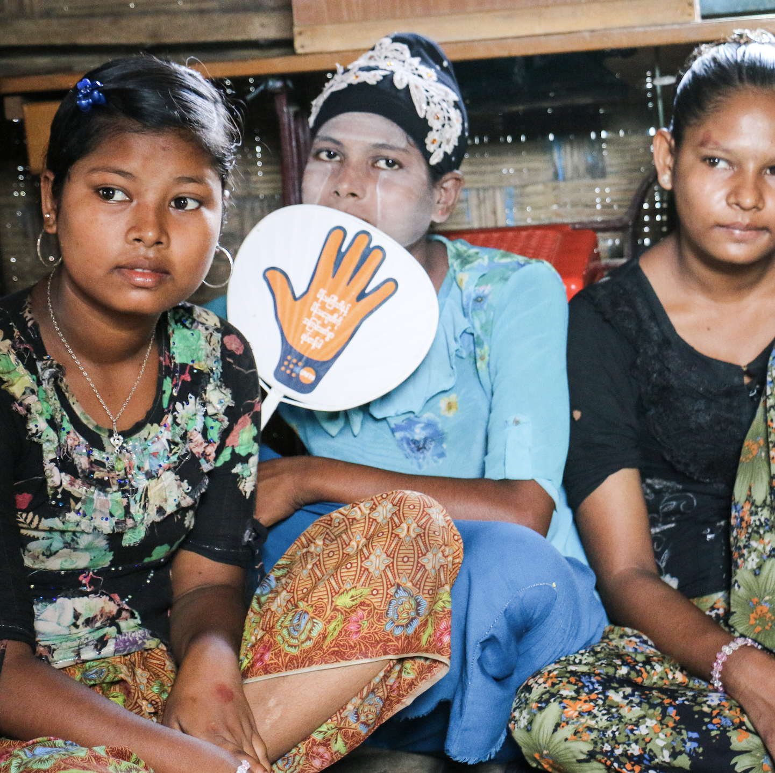
ကာကွယ်စောင့်ရှောက်မှု အထောက်အပံ့ပေးရေး ဝန်ဆောင်မှုများ
ကာကွယ်စောင့်ရှောက်မှုတွင် မြေမြှုပ်မိုင်းများအကြောင်း နှင့် မြေမြှုပ်မိုင်း အန္တရာယ်ပညာပေးခြင်း၊ ကလေးသူငယ်ကာကွယ် စောင့်ရှောက်မှုနှင့် ကျား၊မအခြေပြုအကြမ်းဖက်မှုတို့ ပါဝင်သည်။ ကာကွယ်စောင့်ရှောက်မှု အကူအညီပေးရေး ဝန်ဆောင်မှုများတွင် မသန်စွမ်းသူများ၊ နှိပ်စက်ညှင်းပမ်းမှုမှ ဆက်လက်ရှင်သန်သူများ၊ လက်နက်ကိုင် အဖွဲ့များတွင် ပါဝင်ပတ်သက်ခဲ့သည့် ကလေးများ၊ ကလေးလုပ်သားများ အတွက် သီးခြားဝန်ဆောင်မှုများနှင့် ကလေးများ အတွက် ဖြစ်ရပ်စီမံခန့်ခွဲရေး ဝန်ဆောင်မှု များလည်း ပါဝင်သည်။
Notes:
ကာကွယ်စောင့်ရှောက်မှုတွင် မြေမြှုပ်မိုင်း နှင့် မြေမြှုပ်မိုင်း အန္တရာယ်ပညာပေးခြင်း၊ ကလေးသူငယ်ကာကွယ် စောင့်ရှောက်မှုနှင့် ကျားမအခြေပြုအကြမ်းဖက်မှုတို့ ပါဝင်သည်။ ကာကွယ်စောင့်ရှောက်မှု အကူအညီပေးရေး ဝန်ဆောင်မှုများတွင် မသန်စွမ်းသူများ၊ နှိပ်စက်ညှင်းပမ်းမှုမှ ဆက်လက်ရှင်သန်သူများ၊ လက်နက်ကိုင် အဖွဲ့များတွင် ပါဝင်ပတ်သက်ခဲ့သည့် ကလေးများ၊ ကလေးလုပ်သားများ အတွက် သီးခြားဝန်ဆောင်မှုများနှင့် ကလေးများ အတွက် ဖြစ်ရပ်စီမံခန့်ခွဲရေး ဝန်ဆောင်မှု များလည်း ပါဝင်သည်။
သင် ဝန်ဆောင်မှုပေးနေသည့် ဒေသအတွင်း မည်သည့်ဝန်ဆောင်မှုများ ရရှိနိုင်သည်ကို သိရှိရန် အရေးကြီးသည်။ အဘယ်ကြောင့်ဆိုသော် အထူးသဖြင့် ပထမဦးစွာ တုံ့ပြန်ဆောင်ရွက်ပေးသူများအနေနှင့် လိုအပ်ချက်အမျိုးမျိုး ရှိနေကြသည့် အထူးအကူအညီများ လိုအပ်သူများနှင့် တွေ့ဆုံရသောကြောင့်ဖြစ်သည်။

Slide 23
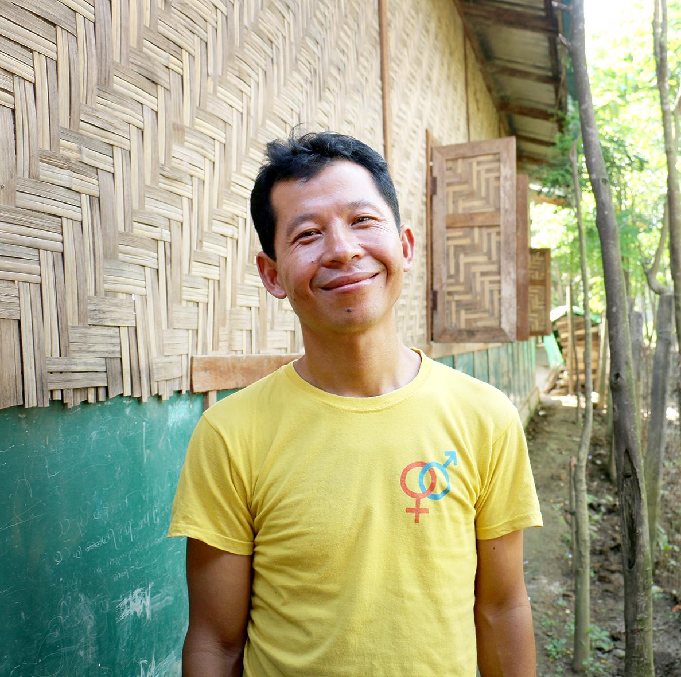
ကာကွယ်စောင့်ရှောက်မှု အကူအညီ ပေးရေး ဝန်ဆောင်မှုများသို့ ညွှန်းပို့ခြင်း အတွက် လမ်းညွှန်သဘောတရားများ
ဝေဖန်ပြစ်တင်မှု မပြုရန်
စိတ်ရှည်သည်းခံရန်
ဂရုစိုက်သော သဘောထားနှင့် ဂရုစိုက်မှုကို ပြသရန်
ယုံကြည်စိတ်ချရသူဖြစ်ရန်
ချဉ်းကပ်ပြောဆိုနိုင်သူဖြစ်ရန်
လျှို့ဝှက်ချက်ထိန်းသိမ်းမှုကို သေချာစေရန်
Notes:
လိုအပ်နေသူများအား ကာကွယ်စောင့်ရှောက်မှုဆိုင်ရာ ဝန်ဆောင်မှုများသို့ ညွှန်းပို့ပေးသည့်အခါ သူတို့၏ ယုံကြည်မှုကို ရရှိနိုင်ရန်အတွက် ဝေဖန်ဆုံးဖြတ်ခြင်း မရှိရန်၊ စိတ်ရှည်သည်းခံရန်၊ ဂရုစိုက်မှုကို ပြသရန်၊ ယုံကြည်ရလောက်သူဖြစ်ရန်၊ ချဉ်းကပ်နိုင်သူဖြစ်ရန်တို့မှာ အရေးကြီးပါသည်။ ခက်ခဲသောအခြေအနေရှိသူ များသည် အခြားသူများကို ယုံကြည်ရန် တွန့်ဆုတ်နိုင်သည်။ အထူးသဖြင့် သူတို့သည် ကာကွယ်စောင့်ရှောက်မှု အကူအညီ ဝန်ဆောင်မှုများ လိုအပ်နေသည့်အခါ ဖြစ်သည်။
အရေးအကြီးဆုံးအနေနှင့် ကာကွယ်စောင့်ရှောက်မှု အကူအညီ ဝန်ဆောင်မှုလိုအပ်နေသူများ၏ လျှို့ဝှက်ချက်ကို သေချာစွာ ထိန်းသိမ်းပေးနိုင်ရန်မှာ အရေးပါသည်။ ဝန်ထမ်းများသည် ရှင်းလင်းသော သဘောတူညီချက် မရှိပါက ဝန်ဆောင်မှုတွင် တိုက်ရိုက်မပတ်သက်သူ မည်သူကိုမဆို အမည်များ သို့မဟုတ် မည်သူမည်ဝါ ဖော်ထုတ်သိရှိ စေနိုင်သည့် အချက်အလက်များ ဖော်ထုတ်ပြောဆိုခြင်း မပြုရပါ။ မည်သည့်အခါမှ မိသားစုများ၊ မိတ်ဆွေများ၊ လုပ်ဖော်ကိုင်ဖက်များနှင့် အမှုကိစ္စတစ်ခုစီအကြောင်း မဆွေးနွေးရပါ။
.

Slide 24
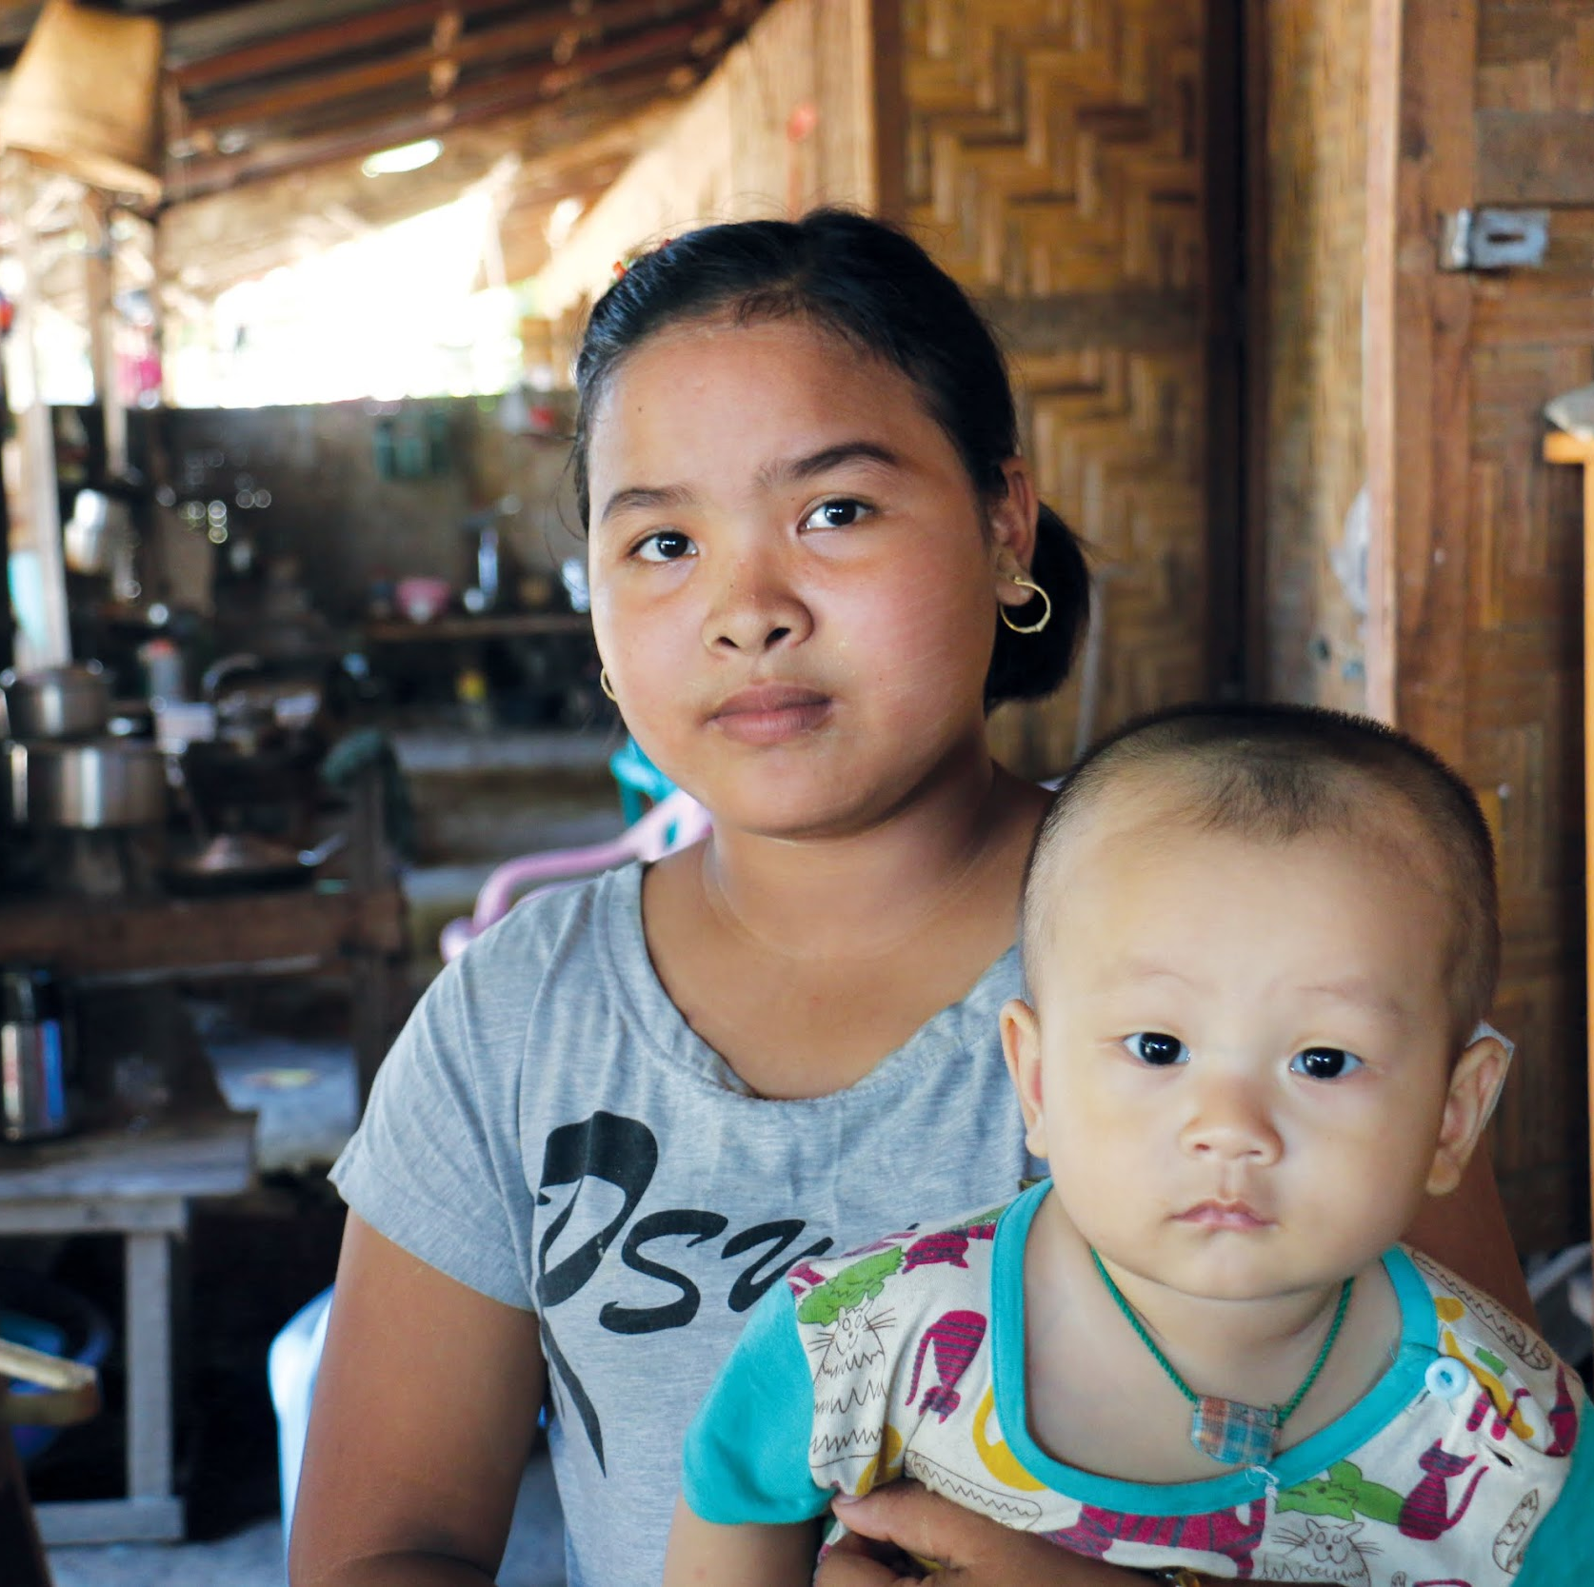
ကာကွယ်စောင့်ရှောက်မှု လိုအပ်နေသော ကလေးများအား အထူးပြု ဝန်ဆောင်မှုများ သို့ ညွှန်းပို့ခြင်း
သတင်းအချက်အလက်၊ ဝန်ဆောင်မှုများ နှင့် လူမှုရေးအကူအညီများနှင့် ချိတ်ဆက်ပါ။
ကလေးသူငယ်ကာကွယ်စောင့်ရှောက်မှုနှင့် ကျား၊မအခြေပြု အကြမ်းဖက်မှု ဆိုင်ရာ ဝန်ဆောင်မှုများသို့ ချိတ်ဆက် ပါ။
Notes:
လူသားချင်းစာနာမှု အရေးပေါ်အခြေအနေများတွင် ကလေးများသည် အထူးသဖြင့် ထိခိုက်လွယ်နိုင်ပေသည်။ သူတို့၏ မိဘများ၊ ချစ်ခင်သူများနှင့် ကွဲကွာနိုင်သည်။ ထိခိုက်ဒဏ်ရာရနိုင်သည်။ ကြောက်မက်ဖွယ်ရာများ သတ်ဖြတ်မှုများ တွေ့မြင်ရနိုင်သည်။ စိတ်ဖိစီးမှု နှင့် ကြောက်ရွံ့မှုများ ဖြစ်နိုင်သည်။ စောင့်ရှောက်သူများသည် လည်း ကလေးများနှင့် အလားတူ ခံစားရနိုင်ပြီး စိတ်ဖိစီးမှု၊ စိတ်ရှုပ်ထွေးမှု နှင့် မိမိတို့၏ ကလေးကို မစောင့်ရှောက်နိုင်ခြင်းတို့ ဖြစ်နိုင်သည်။ အထူးသဖြင့် ပဋိပက္ခအခြေအနေများတွင် ကလေးများသည် သတ်ဖြတ်ခြင်း၊ ဒဏ်ရာရခြင်း၊ အသက်မပြည့်သေးသူကို အတင်းအကျပ် လူစုဆောင်း၍ အသုံးပြုခြင်း စသည့် ပဋိပက္ခနှင့် နှီးနွယ်သည့် အကြမ်းဖက်မှုများ တွေ့ကြုံရနိုင်သည်။ အချို့သည် ပဋိပက္ခကာလအတွင်း စောင့်ရှောက်သူများနှင့် ကွဲကွာနိုင်သည်။ ထို့ပြင် လက်ရှိ မတည်ငြိမ်သောနောက်ခံအခြေအနေကြောင့် အပျက်သဘောဆောင်သော ရင်ဆိုင်ဖြေရှင်းနည်းများကြောင့် ဥပမာ - လျစ်လျူရှုခံရခြင်း၊ ကလေးကို အိမ်ထောင်ချပေးခြင်း၊ ကလေးလုပ်သား စသည့် အခြားကိစ္စများသည်လည်း မြင့်တက်လာနိုင်သည်။ စစ်တပ်အာဏာသိမ်းခြင်းကြောင့် ဖြစ်ပေါ်လာသည့် လူသားချင်းစာနာမှုအခြေအနေသည်လည်း ကလေးများနှင့် စောင့်ရှောက်သူများ၏ စိတ်ကျန်းမာရေးအပေါ် ဆိုးရွားသည့် ရေရှည်သက်ရောက်စေမှု ရှိနိုင်သည်။ အများအားဖြင့် အလွန်အကျွံ အကြမ်းဖက်မှုများ တွေ့မြင်ရခြင်း သို့မဟုတ် မိသားစုဝင်များ ဆုံးရှုံးရခြင်းကြောင့် မိန်းကလေးနှင့် ယောက်ျားလေး များစွာတို့သည် ဥပမာ ပုံမှန်မဟုတ်သော ငိုကျွေးခြင်း၊ အော်ဟစ်ခြင်း၊ ဝမ်းနည်းခြင်း၊ ခက်ထန်သော အမူအကျင့်များ စသည့် စိတ်လူမှုပိုင်းဆိုင်ရာ ဖိစီးမှုလက္ခဏာများ နှင့် သိသာသော အမူအကျင့် ပြောင်းလဲမှုများ ရှိလာတတ်ကြသည်။
အရေးပေါ်အခြေအနေဖြစ်ရပ်များတွင် ကလေးများသည် အရွယ်ရောက်ပြီးသူများနှင့် ကွဲပြားစွာ တုံ့ပြန်ခြင်း၊ တွေးတောခြင်း ရှိတတ်သည်။ စိတ်ဖိစီးစရာ ကြုံတွေ့ခဲ့ရသော ကလေးများတွင် တွေ့ရတတ်သော တုံ့ပြန်မှုများမှာ အိပ်စက်ပုံ ထိခိုက်ပြောင်းလဲခြင်း၊ စိတ်လှုပ်ရှားမှုနှင့် စိတ်ဓါတ်ကျခြင်း၊ အခြားသူများထံမှ လူမှုရေးအရ ဖယ်ကျဉ်ခြင်း၊ စိတ်အာရုံ စူးစိုက်ရန် ခက်ခဲခြင်း၊ ငိုကျွေးခြင်း၊ တွယ်ကပ်သော အပြုအမူ၊ အမူအကျင့်များ လျော့ပါးပျက်ယွင်းခြင်းတို့ဖြစ်သည်။ ကလေးများကို ညွှန်းပို့ပေးခြင်းသည် သတင်းအချက်အလက်များ၊ ဝန်ဆောင်မှုများ၊ လူမှုရေးအကူအညီများနှင့် ချိတ်ဆက်နိုင်စေပြီး အကယ်၍ သင်က နောက်ထပ် အန္တရာယ်မဖြစ်စေရန် ကာကွယ်စောင့်ရှောက်မှုဆိုင်ရာ ဝန်ဆောင်မှုများ လိုအပ်သည်ဟု ထင်ပါက ညွှန်းပို့နိုင်သည်။ မြန်မာနိုင်ငံတွင် ထိုအကူအညီများ ပေးနေသည့် အဖွဲ့အစည်းများစွာ ရှိနေပါသည်။

Slide 25
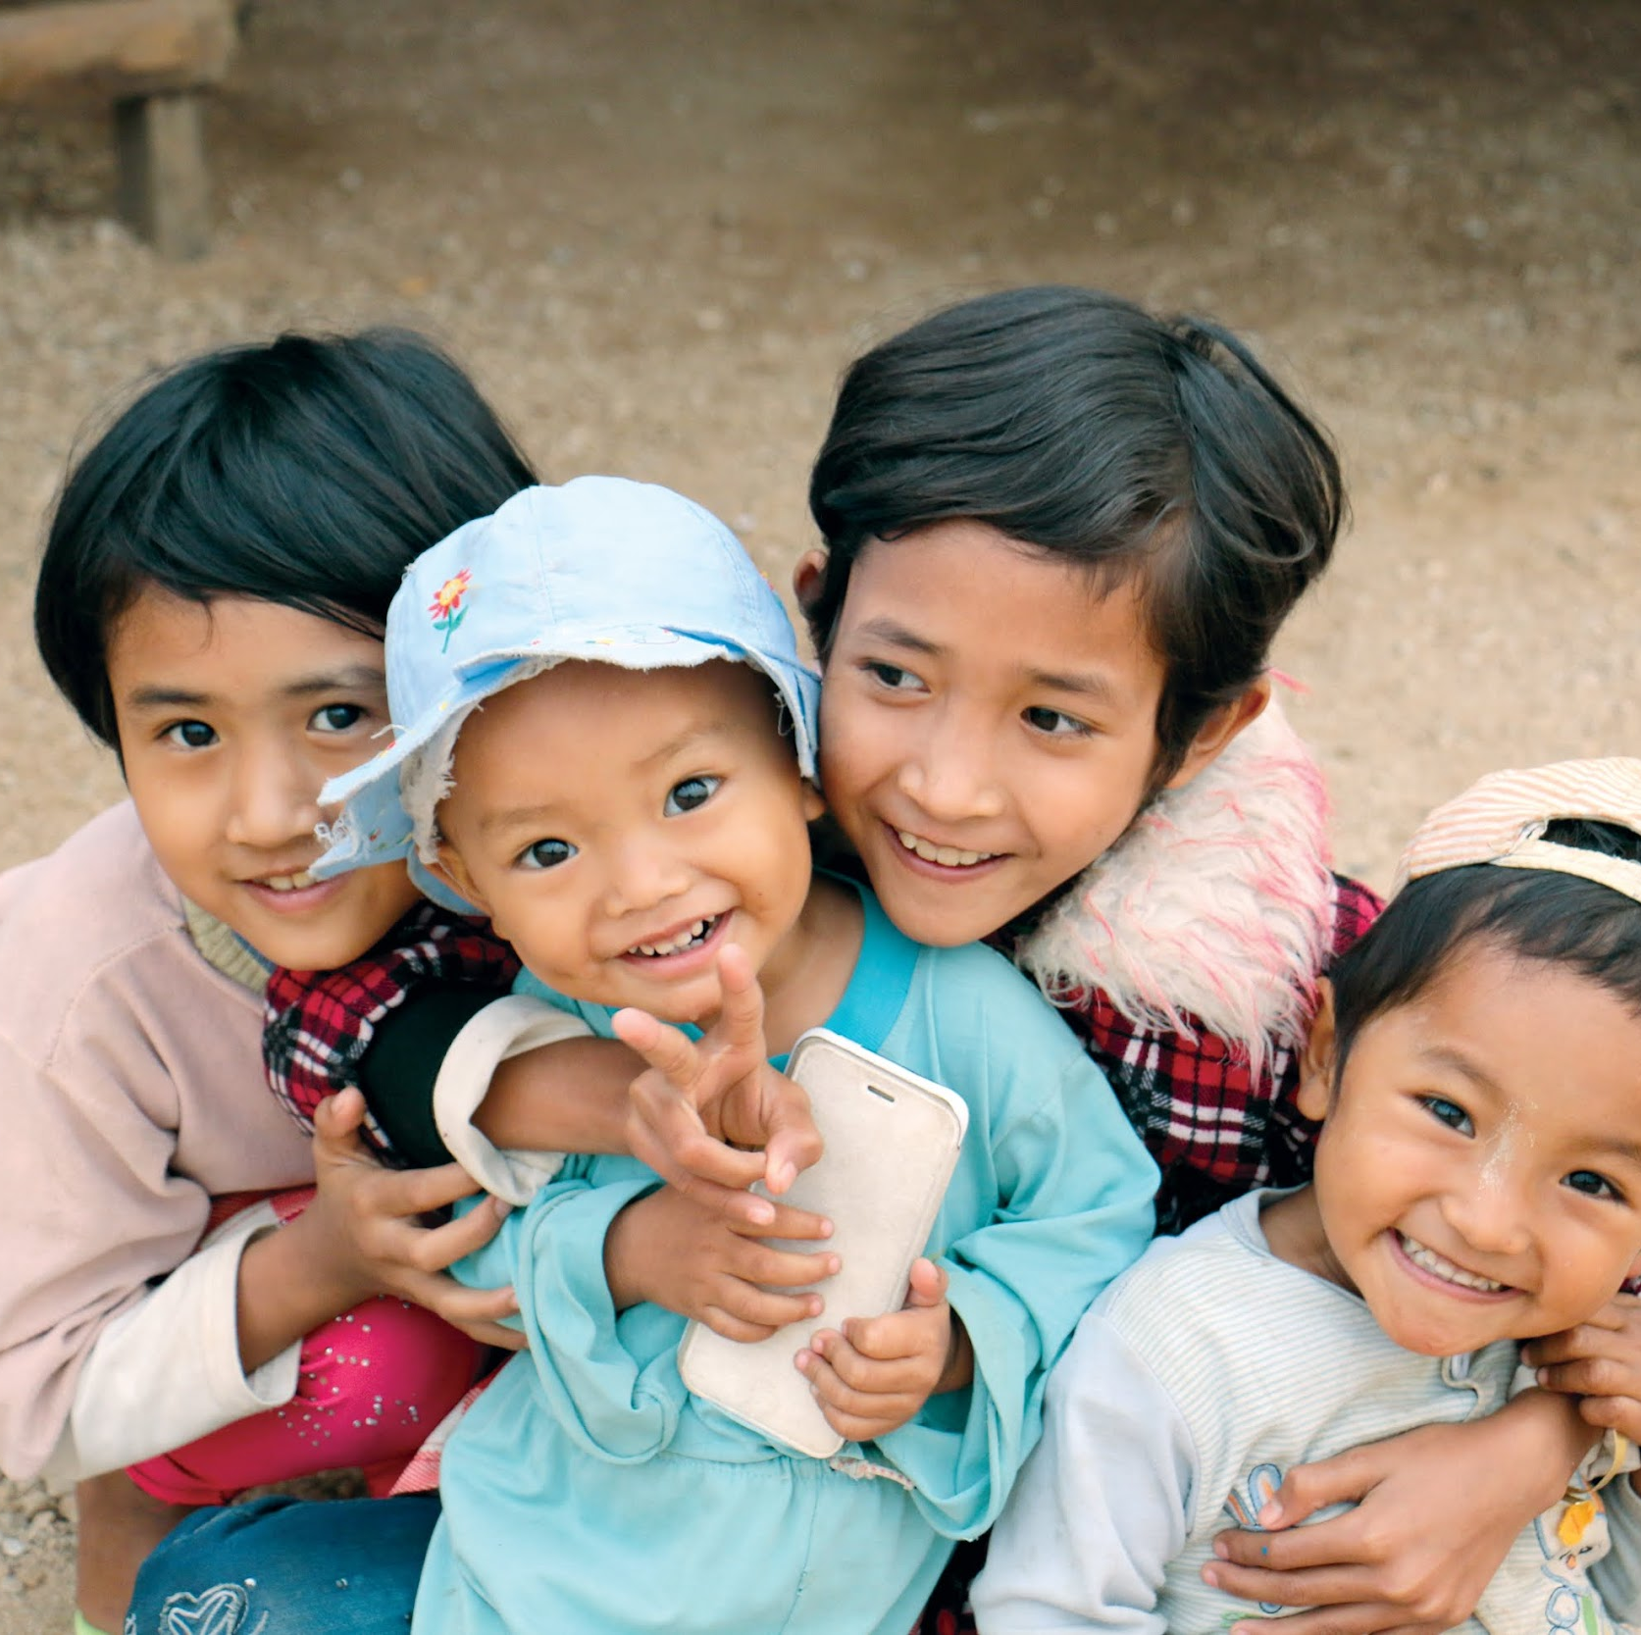
ကလေးများ၊ မိဘများ၊ စောင့်ရှောက်သူများနှင့် စကားပြောဆိုသည့်အခါ
မိမိကိုယ်ကို မိတ်ဆက်ခြင်းဖြင့် အမြဲ စတင်ပါ။ ကလေးများထံ ချဉ်းကပ်သည့်အခါ သူတို့နှင့် တစ်တန်းတည်း ဖြစ်အောင် သူတို့ နံဘေးတွင် ထိုင်ပါ။ သို့မဟုတ် ဆောင့်ကြောင့်ထိုင်ပါ။ မျက်လုံးချင်း တစ်တန်းတည်း ထား၍ စကားပြောပါ။ သင်မည်သူ ဖြစ်ကြောင်း၊ မည်သည့်အလုပ်များ လုပ်ဆောင်ကြောင်း၊ မည်သူတို့ အတွက် လုပ်ဆောင်ကြောင်း နှင့် သင် ထိုနေရာတွင် မည်သည့်အတွက် လာရောက်ဆောင်ရွက်ကြောင်း ပြောပြပါ။ သင်၏ ရှင်းပြမှုများမှာ ရိုးရှင်းစေပြီး မေးခွန်းများ ပြန်မေးခွင့်ပြုပါ။
Notes:
ကလေးများ၊ မိဘများ၊ စောင့်ရှောက်သူများနှင့် စကားပြောဆိုသည့်အခါ
မိမိကိုယ်ကို မိတ်ဆက်ခြင်းဖြင့် အမြဲ စတင်ပါ။ ကလေး များထံ ချဉ်းကပ်သည့်အခါ သူတို့နှင့် တစ်တန်းတည်း ဖြစ်အောင် သူတို့ နံဘေးတွင် ထိုင်ပါ။ သို့မဟုတ် ဆောင့်ကြောင့်ထိုင်ပါ။ မျက်လုံးချင်း တစ်တန်းတည်း ထား၍ စကားပြောပါ။ သင်မည်သူ ဖြစ်ကြောင်း၊ မည်သည့်အလုပ်များ လုပ်ဆောင်ကြောင်း၊ မည်သူတို့ အတွက် လုပ်ဆောင်ကြောင်း နှင့် သင် ထိုနေရာတွင် မည်သည့်အတွက် လာရောက်ဆောင်ရွက်ကြောင်း ပြောပြပါ။ သင်၏ ရှင်းပြမှုများမှာ ရိုးရှင်းစေပြီး မေးခွန်းများ ပြန်မေးခွင့်ပြုပါ။

Slide 26
ကလေးများ၊ မိဘများ၊ စောင့်ရှောက်သူများ နှင့် စကားပြောဆိုသည့်အခါ
စိတ်ဖိစီးနေသည့်ကလေးများ၊ မိဘများ၊ စောင့်ရှောက် သူများနှင့် စကားပြောဆိုရန် လုံခြုံစိတ်ချရသော နေရာကို ရှာနိုင်ရန် ကြိုးစားပါ။
အခြေခံလိုအပ်ချက်များ သိသာစွာ ရှိနေသည့် ကလေး များကို ရှာဖွေပါ။ ပြင်းထန်ဒဏ်ရာရထားသော ကလေးများ၊ ချုပ်နှောင်ခံထားရသော သို့မဟုတ် ကယ်တင်ရန်လိုသော ကလေးများ၊ ရာသီဥတု သို့မဟုတ် စုတ်ပြဲသော အဝတ်အစားများကြောင့် ကာကွယ်ပေးရန် စသည်ဖြင့် မြင်သာသည့် အခြေခံ လိုအပ်ချက်ရှိသူ ကလေးများ။
သင့် ပတ်ဝန်းကျင်ရှိ ကူညီနိုင်သူများကို သတိ ပြုပြီး ဒဏ်ရာပြင်းထန်သည့် ကလေးနှင့် မိဘ/ စောင့်ရှောက်သူများကို ဆေးခန်းသို့ ညွှန်းပို့ပါ။
Notes:
ကလေးများ၊ မိဘများ၊ စောင့်ရှောက်သူများနှင့် စကားပြောဆိုသည့်အခါ
စိတ်ဖိစီးနေသည့်ကလေးများ၊ မိဘများ၊ စောင့်ရှောက် သူများနှင့် စကားပြောဆိုရန် လုံခြုံစိတ်ချရသော နေရာကို ရှာနိုင်ရန် ကြိုးစားပါ။
အခြေခံလိုအပ်ချက်များ သိသာစွာ ရှိနေသည့် ကလေး များကို ရှာဖွေပါ။ ပြင်းထန်ဒဏ်ရာရထားသော ကလေးများ၊ ချုပ်နှောင်ခံထားရသော သို့မဟုတ် ကယ်တင်ရန်လိုသော ကလေးများ၊ ရာသီဥတု သို့မဟုတ် စုတ်ပြဲသော အဝတ်အစားများကြောင့် ကာကွယ်ပေးရန် စသည်ဖြင့် မြင်သာသည့် အခြေခံ လိုအပ်ချက်ရှိသူ ကလေးများ။
သင့် ပတ်ဝန်းကျင်ရှိ ကူညီနိုင်သူများကို သတိ ပြုပြီး ဒဏ်ရာပြင်းထန်သည့် ကလေးနှင့် မိဘ/ စောင့်ရှောက်သူများကို ဆေးခန်းသို့ ညွှန်းပို့ပါ။

Slide 27
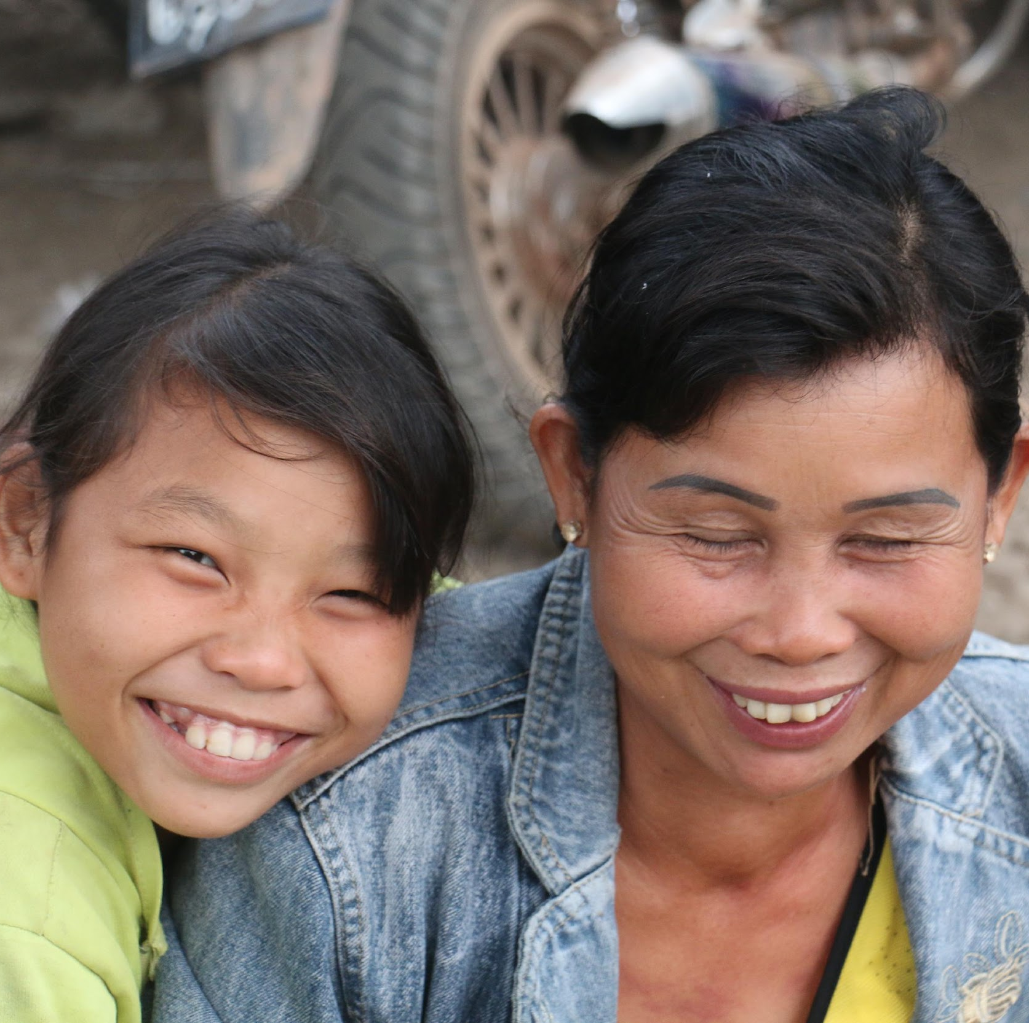
စိတ်ဖိစီးနေသည့် ကလေးများ၊ မိဘများ၊ စောင့်ရှောက်သူများကို ပံ့ပိုးကူညီခြင်း
ကလေးများ၊ မိဘများ၊ စောင့်ရှောက်သူများ ပြောဆို သည်ကို နားထောင်ပြီး အောက်ပါတို့ကို သတိပြု၍ သူတို့ကို စိတ်တည်ငြိမ်စေရန် ကူညီပါ။
သူတို့က ဖြစ်ပျက်ခဲ့သည်များကို ပြောပြလိုပါက နားထောင်ပေးပါ။
သူတို့က မပြောလိုပါက ပြောပြရန် မည်သူကိုမှ ဖိအားမပေးပါနှင့်
Notes:
စိတ်ဖိစီးနေသည့် ကလေးများ၊ မိဘများ၊ စောင့်ရှောက်သူများကို ပံ့ပိုးကူညီသည့်အခါ အောက်ပါတို့ကို သတိရရန် အရေးကြီးသည်။
ကလေးများ၊ မိဘများ၊ စောင့်ရှောက်သူများ ပြောဆို သည်ကို နားထောင်ပြီး အောက်ပါတို့ကို သတိပြု၍ သူတို့ကို စိတ်တည်ငြိမ်စေရန် ကူညီပါ။
သူတို့က ဖြစ်ပျက်ခဲ့သည်များကို ပြောပြလိုပါက နားထောင်ပေးပါ။
သူတို့က မပြောလိုပါက ပြောပြရန် မည်သူကိုမှ ဖိအားမပေးပါနှင့်

Slide 28
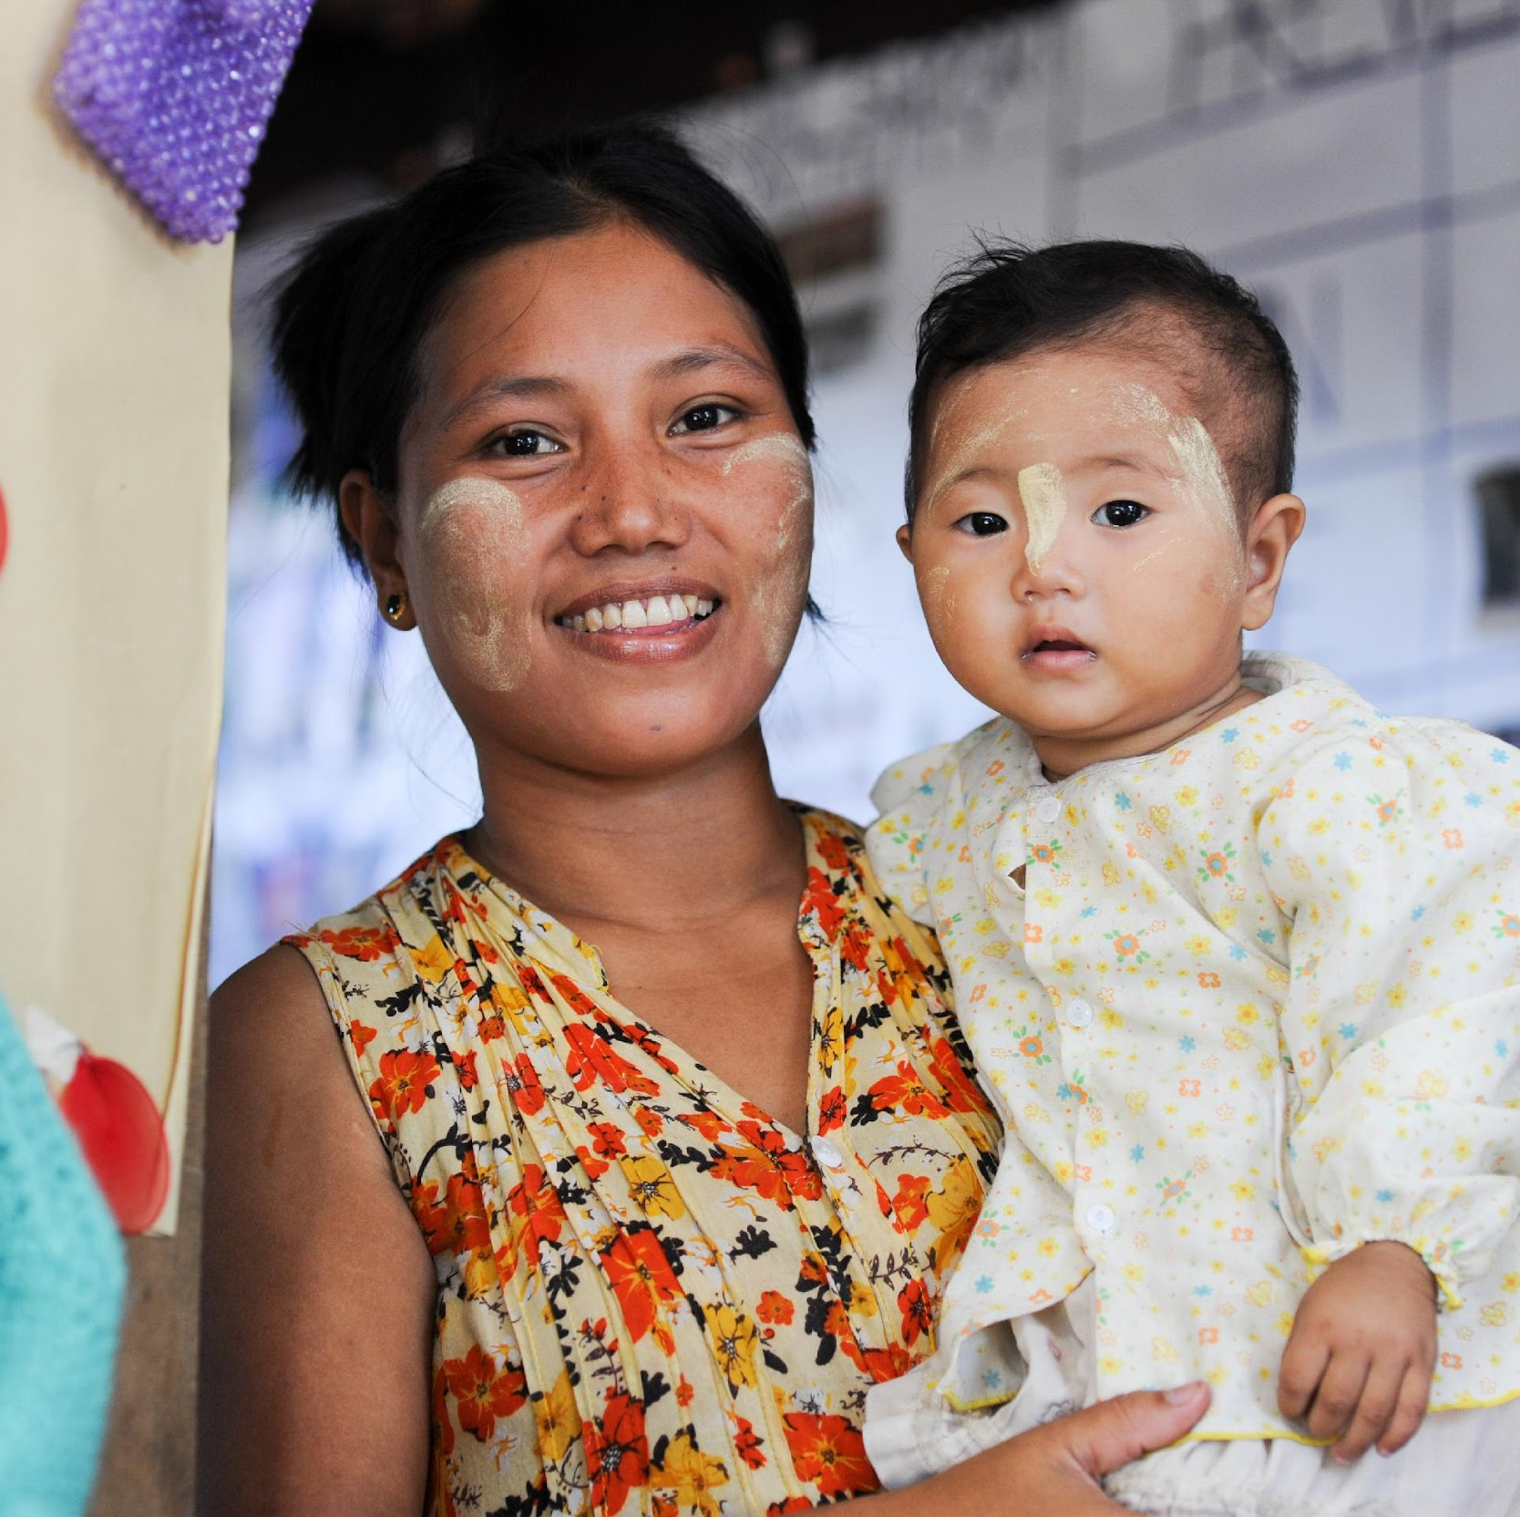
ကလေးများ၊ မိဘများ၊ စောင့်ရှောက်သူ များကို အခြေခံလိုအပ်ချက်များ နှင့် အထူး လိုအပ်ချက်များ ရနိုင်ရန် ကူညီပါ။
အစားအစာ၊ ရေ၊ နေထိုင်စရာ နှင့် ပတ်ဝန်းကျင်သန့်ရှင်းရေး
ကျန်းမာရေးစောင့်ရှောက်မှု၊ အဝတ်အထည်၊ ကလေးငယ်များအတွက် ကျွေးမွေးရန် ခွက်နှင့် နို့ပုလင်းများ
ပြဿနာများကို ရင်ဆိုင်နိုင်ရန် ကူညီခြင်း
အရေးပေါ်အခြေအနေအကြောင်း သတင်း အချက်အလက်ပေးခြင်း
Notes:
ကလေးများ၊ မိဘများ၊ စောင့်ရှောက်သူ များကို အခြေခံလိုအပ်ချက်များ နှင့် အထူး လိုအပ်ချက်များ ရနိုင်ရန် ကူညီပါ။ ဥပမာ
အခြေခံလိုအပ်ချက် - အစားအစာ၊ ရေ၊ နေထိုင်စရာ နှင့် ပတ်ဝန်းကျင်သန့်ရှင်းရေး
အထူးလိုအပ်ချက် - ကျန်းမာရေးစောင့်ရှောက်မှု၊ အဝတ်အထည်၊ ကလေးငယ်များအတွက် ကျွေးမွေးရန် ခွက်နှင့် နို့ပုလင်းများ
ပြဿနာများကို ရင်ဆိုင်နိုင်ရန် ကူညီခြင်း
သတင်း အချက်အလက်ပေးခြင်း
စိတ်ဖိစီးမှုဖြစ်စေသော ဖြစ်ရပ်များတွင် ခြောက်လှန့်မှု အဖြစ်အများဆုံးတစ်ခုမှာ မိမိကိုယ်တိုင်နှင့် မိမိ ဂရုစိုက်ချစ်ခင်သူများ၏ ဘေးကင်းလုံခြုံမှု နှင့် ကျန်းမာပျော်ရွှင်မှုအတွက် စိုးရိမ်ပူပန်ရခြင်း ဖြစ်သည်။ လူများကို အကူအညီပေးရန်အတွက် မချဉ်းကပ်မီ သင်အတတ်နိုင်ဆုံး သတင်းအချက်အလက်များ ရယူထားပါ။ ကလေးများအတွက် အချက်အလက်များကို ရိုးရှင်းတိကျ၍ တိုတောင်းသော ဝါကျများ အသုံးပြုပါ။ အကယ်၍ သင်သည် ကလေး သို့မဟုတ် မိဘ/စောင့်ရှောက်သူအနေနှင့် အချက်အလက်ကို နားလည်မလည် မသေချာပါက သင်ပြောလိုက်သည့်အချက်ကို ပြန်၍ပြောပြရန် မေးပါ။ နားမလည်ပါက မေးခွန်းများ ပြန်မေးရန်အတွက် တိုက်တွန်းအားပေးပါ။ ကလေး နှင့် သူ၏ မိဘ/စောင့်ရှောက်သူအနေနှင့် အောက်ပါတို့နှင့် ပတ်သက်သည့် အချက်အလက်များကို ရရှိလိုပေလိမ့်မည်။
ဖြစ်ရပ်အကြောင်း
ထိခိုက်ခံစားရသည့် သူတို့ချစ်ခင်သူများ သို့မဟုတ် အခြားသူများ
သူတို့၏ ဘေးကင်းလုံခြုံမှု
သူတို့၏ အခွင့်အရေးများ
သူတို့လိုအပ်သည့် ဝန်ဆောင်မှုများနှင့် ပစ္စည်းများကို မည်သို့ရယူနိုင်မည်လဲ

Slide 29
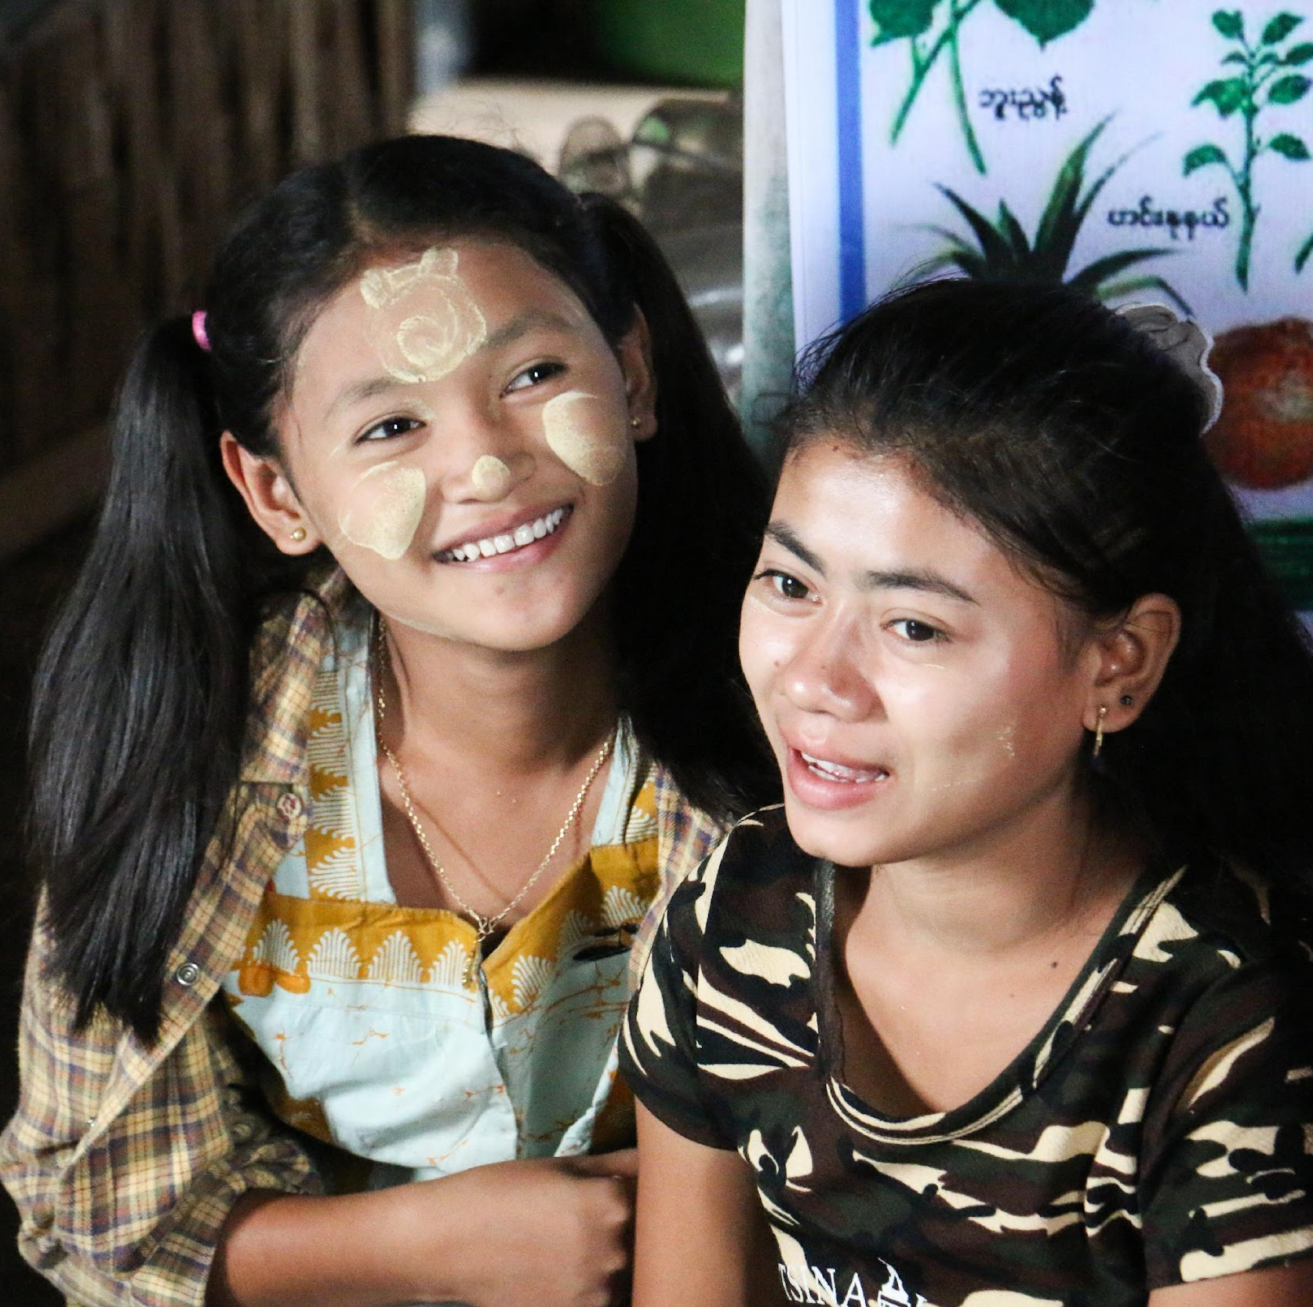
ကလေးသူငယ်များအား ချစ်ခင်သူများ၊ လူမှုရေး ကူညီပံ့ပိုးမှုများနှင့် ချိတ်ဆက် ပေးခြင်း
Notes:
Connect children with loved ones and social support – One of the biggest determinants of how a child copes with a stressful event is whether or not the child was separated from or has lost its parents or caregivers. Helping a child reunite with his or her family can be one of the most important for children. If the child is alone, and if s/he cannot be reunited with his or her family members, follow all the necessary protocols to make sure the child is linked to an organization or a person who will take responsibility for the child. Where children show signs of needing further support (e.g. those who continue to be highly distressed, who show continued dramatic changes in personality and behavior, who cannot function daily in their life or who are a danger to themselves or others), ensure they are referred to appropriate services
ကလေးများကို သူတို့ချစ်ခင်သူများနှင့် လူမှုရေးအကူအညီများနှင့် ချိတ်ဆက်ပေးခြင်း - ကလေးတစ်ဦးသည် စိတ်ဖိစီးစေသော ဖြစ်ရပ်တစ်ခုအပေါ် ရင်ဆိုင်လက်ခံပုံကို ဆုံးဖြတ်ပေးသောအချက်များအနက် အရေးပါသော အချက်တစ်ခုမှာ ကလေးသည် သူ၏ မိဘ သို့မဟုတ် စောင့်ရှောက်သူနှင့် ခွဲခွာရခြင်း ရှိမရှိ သို့မဟုတ် ဆုံးရှုံးခဲ့ခြင်း ရှိမရှိ ဖြစ်သည်။ သူ/သူမ၏ မိသားစုနှင့် ပြန်လည်ပေါင်းစည်းနိုင်ရန် ကူညီခြင်းသည် ကလေးအတွက် အရေးအကြီးဆုံး ဖြစ်နိုင်သည်။ ကလေးသည် တစ်ဦးတည်း ဖြစ်နေသောအခါ၊ သူ/သူမ၏ မိသားစုနှင့် ပြန်လည် မဆုံစည်းနိုင်သည့်အခါ ကလေးအတွက် တာဝန်ယူပေးမည့် အဖွဲ့အစည်း သို့မဟုတ် လူပုဂ္ဂိုလ်ထံ ကလေးကို ချိတ်ဆက်ပေးရန်အတွက် လိုအပ်သော လုပ်ထုံးလုပ်နည်း အားလုံးဖြင့် ဆောင်ရွက်ရမည်။ ကလေးသည် နောက်ထပ်အကူအညီများ လိုအပ်သည့်လက္ခဏာ ရှိပါက (ဥပမာ - အလွန် စိတ်ဖိစီးမှု ဆက်လက်၍ ရှိနေခြင်း၊ ကိုယ်ရည်ကိုယ်သွေး၊ အမူအကျင့်များ သိသာစွာ ပြောင်းလဲခြင်း၊ သူတို့၏ နေ့စဉ်ပုံမှန်လုပ်ငန်းများ မလုပ်ဆောင်နိုင်ခြင်း သို့မဟုတ် သူတို့ကိုယ်တိုင် သို့မဟုတ် အခြားသူများအတွက် အန္တရာယ်ဖြစ်စေခြင်း) သင့်လျှော်သော ဝန်ဆောင်မှုများသို့ ညွှန်းပို့ရန် သေချာပါစေ။

Slide 30
ကျား၊မအခြေပြုအကြမ်းဖက်မှုအတွက် အထူးပြု ဝန်ဆောင်မှုများသို့ ညွှန်းပို့ခြင်း
Notes:
Lets look at what we need to consider when referring persons to Gender Based Violence specialized services
ကျားမအခြေပြုအကြမ်းဖက်မှုအတွက် အထူးပြုဝန်ဆောင်မှုများသို့ ညွှန်းပို့သည့်အခါ ကျွန်ုပ်တို့ ထည့်သွင်းစဉ်းစားရမည့် အချက်များကို ကြည့်ရအောင်။

Slide 31
ဆက်လက်ရှင်သန်သူ၏ ရှုထောင့်အမြင် - အကူအညီရယူခြင်း၏ အကျိုးကျေးဇူးနှင့် အန္တရာယ်များ
အကူအညီရယူခြင်း၏ အန္တရာယ်များ
ဆက်လက်ရှင်သန်သူ၏ မိတ်ဆွေများ၊ မိသားစုနှင့် ရပ်ရွာလူထုမှ သိရှိနိုင်ပြီး ကဲ့ရဲ့ပြစ်တင်ခြင်း၊ နေအိမ်မှ/ရပ်ရွာမှ နှင့်ထုတ်မှု၊ နောက်ထပ်အကြမ်းဖက်ခံရနိုင်မှုများ ဖြစ်နိုင်‌ခြေရှိခြင်း
ဖြစ်ပျက်ခဲ့သည်ကို အခြားသူများ သိရှိကြောင်း ကျူးလွန်သူ သိသွားပြီး ဆက်လက်ရှင်သန်သူကို အန္တရာယ်ပြုခြင်း သို့မဟုတ် သတ်ဖြတ်ခြင်းဖြင့် လက်တုံ့ပြန်မှု ဖြစ်နိုင်ခြေရှိခြင်း
ဝန်ဆောင်မှုပေးသူများကို ကျူးလွန်သူ သို့မဟုတ် ရပ်ရွာလူထုမှ ဆက်လက်ရှင်သန်သူကို ကူညီသူ အဖြစ် ရှုမြင်ပြီး ခြိမ်းခြောက်ခြင်းနှင့် အကြမ်းဖက်မှု ပြုလုပ်နိုင်ခြေရှိခြင်း
ဝန်ဆောင်မှုပေးသူများသည် သင်တန်းသေချာစွာ ရရှိမထားပါက သိနားလည်ဂရုစိုက်မှုမရှိဘဲ တုံ့ပြန်ဆောင်ရွက်ပေးရန် ဖြစ်နိုင်ခြေရှိခြင်း
Notes:
ဆက်လက်ရှင်သန်သူ၏ ရှုထောင့်အမြင်ကို နားလည်ရန် အရေးကြီးသည်။ ကူညီပံ့ပိုးမှုကို ရှာဖွေသည့်အခါ အကျိုးကျေးဇူး နှင့် အန္တရာယ် နှစ်မျိုးလုံး ရှိပါသည်။
အန္တရာယ်အျို့မှာ
ဆက်လက်ရှင်သန်သူ၏ မိတ်ဆွေများ၊ မိသားစုနှင့် ရပ်ရွာလူထုမှ သိရှိနိုင်ပြီး ကဲ့ရဲ့ပြစ်တင်ခြင်း၊ နေအိမ်မှ/ရပ်ရွာမှ နှင့်ထုတ်မှု၊ နောက်ထပ်အကြမ်းဖက်ခံရနိုင်မှုများ ဖြစ်နိုင်‌ခြေရှိခြင်း
ဖြစ်ပျက်ခဲ့သည်ကို အခြားသူများ သိရှိကြောင်း ကျူးလွန်သူ သိသွားပြီး ဆက်လက်ရှင်သန်သူကို အန္တရာယ်ပြုခြင်း သို့မဟုတ် သတ်ဖြတ်ခြင်းဖြင့် လက်တုံ့ပြန်မှု ဖြစ်နိုင်ခြေရှိခြင်း
ဝန်ဆောင်မှုပေးသူများကို ကျူးလွန်သူ သို့မဟုတ် ရပ်ရွာလူထုမှ ဆက်လက်ရှင်သန်သူကို ကူညီသူ အဖြစ် ရှုမြင်ပြီး ခြိမ်းခြောက်ခြင်းနှင့် အကြမ်းဖက်မှု ပြုလုပ်နိုင်ခြေရှိခြင်း
ဝန်ဆောင်မှုပေးသူများသည် သင်တန်းသေချာစွာ ရရှိမထားပါက သိနားလည်ဂရုစိုက်မှုမရှိဘဲ တုံ့ပြန်ဆောင်ရွက်ပေးရန် ဖြစ်နိုင်ခြေရှိခြင်း

Slide 32
ဆက်လက်ရှင်သန်သူ၏ ရှုထောင့်အမြင် - အကူအညီရယူခြင်း၏ အကျိုးကျေးဇူးနှင့် အန္တရာယ်များ
အကူအညီရယူခြင်း၏ အကျိုးကျေးဇူးများ
စိတ်ဖိစီးမှု ရှိနေစဉ် အသက်ကယ်တင်နိုင်သော ကူညီပံ့ပိုးမှုများ ရရှိနိုင်ခြင်း
ဘေးကင်းလုံခြုံ၍၊ လျှို့ဝှက်ချက်ထိန်းသိမ်းပေးသော ပညာရှင်များ၏ ဆေးကုသမှုကို အချိန်မီ ရရှိ၍ HIV နှင့် မလိုလားသောကိုယ်ဝန်တို့ကို ကာကွယ်နိုင်ခြင်း
ဘေးကင်းလုံခြုံမှု နှင့် စိတ်လူမှုပိုင်း ကူညီပံ့ပိုးမှုများ အပါအဝင် ဂုဏ်သိက္ခာ နှင့် သက်သောင့်သက်သာရှိမှုတို့ ပိုမို ပေးအပ်နိုင်သည့် အခြားဝန်ဆောင်မှုများ ရရှိနိုင်ခြင်း
နောက်ထပ်အကြမ်းဖက်မှုများကို တားဆီးကာကွယ်ပေးနိုင်သည့် ပံ့ပိုးကူညီမှုများ ရရှိနိုင်ခြင်း
Notes:
အကူအညီရယူခြင်း၏ အကျိုးကျေးဇူးများ
စိတ်ဖိစီးမှု ရှိနေစဉ် အသက်ကယ်တင်နိုင်သော ကူညီပံ့ပိုးမှုများ ရရှိနိုင်ခြင်း
ဘေးကင်းလုံခြုံ၍၊ လျှို့ဝှက်ချက်ထိန်းသိမ်းပေးသော ပညာရှင်များ၏ ဆေးကုသမှုကို အချိန်မီ ရရှိ၍ HIV နှင့် မလိုလားသောကိုယ်ဝန်တို့ကို ကာကွယ်နိုင်ခြင်း
ဘေးကင်းလုံခြုံမှု နှင့် စိတ်လူမှုပိုင်း ကူညီပံ့ပိုးမှုများ အပါအဝင် ဂုဏ်သိက္ခာ နှင့် သက်သောင့်သက်သာရှိမှုတို့ ပိုမို ပေးအပ်နိုင်သည့် အခြားဝန်ဆောင်မှုများ ရရှိနိုင်ခြင်း
နောက်ထပ်အကြမ်းဖက်မှုများကို တားဆီးကာကွယ်ပေးနိုင်သည့် ပံ့ပိုးကူညီမှုများ ရရှိနိုင်ခြင်း

Slide 33
GBV မှ ဆက်လက် ရှင်သန်သူများကို ကူညီပံ့ပိုးသည့် အခါ
ပြင်ဆင်ခြင်း - သင်တို့၏ နယ်မြေတွင် ရရှိနိုင်သော ဝန်ဆောင်မှုများကို သိရှိအောင်ပြုလုပ်ပါ။
ကြည့်ရှုဆောင်ရွက်ခြင်း - တစ်စုံတစ်ဦးက သူ၏ ကျား၊မအခြေပြု အကြမ်းဖက်မှု အတွေ့အကြုံကို သင့်အား ထုတ်ဖော်ပြောပြပါက -
သင့်ကိုယ်သင် မိတ်ဆက်ပါ။
အရေးတကြီး ချက်ချင်းလိုအပ်သည့် အခြေခံလိုအပ်ချက်များကို ဦးတည်ဖြေရှင်းပါ။
အကူအညီအတွက် ရှာဖွေရယူလေ့ရှိကြသည့် နည်းလမ်းအမျိုးမျိုးကို သိရှိသတိပြုပါ။
သင် စီမံဆောင်ရွက်နိုင်သောအရာများနှင့် မဆောင်ရွက်နိုင်သောအရာများကို သိမှတ်နားလည်ပါ။
Notes:
ပြင်ဆင်ခြင်း - သင်တို့၏ နယ်မြေတွင် ရရှိနိုင်သော ဝန်ဆောင်မှုများကို သိရှိအောင်ပြုလုပ်ပါ။
ကြည့်ရှုဆောင်ရွက်ခြင်း - တစ်စုံတစ်ဦးက သူ၏ ကျားမအခြေပြု အကြမ်းဖက်မှု အတွေ့အကြုံကို သင့်အား ထုတ်ဖော်ပြောပြပါက -
သင့်ကိုယ်သင် မိတ်ဆက်ပါ။
အရေးတကြီး ချက်ချင်းလိုအပ်သည့် အခြေခံလိုအပ်ချက်များကို ဦိးတည်ဖြေရှင်းပါ။
အကူအညီအတွက် ရှာဖွေရယူလေ့ရှိကြသည့် နည်းလမ်းအမျိုးမျိုးကို သိရှိသတိပြုပါ။
သင် စီမံဆောင်ရွက်နိုင်သောအရာများနှင့် မဆောင်ရွက်နိုင်သောအရာများကို သိမှတ်နားလည်ပါ။

Slide 34
နားထောင်ပါ - ဆက်လက်ရှင်သန်သူ၏ အခြေခံလိုအပ်ချက်များ ရရှိပြီး သူ/သူမ သည် လတ်တလောအန္တရာယ်ကျရောက်နိုင်ခြေ မရှိပါက နားထောင်ပါ။
ဆက်လက်ရှင်သန်သူသည် စိတ်ဖိစီးမှု နှင့်/သို့မဟုတ် စိတ်ရှုပ်ထွေးမှု ရှိနိုင်သည်။ သို့သော် ကူညီသူအနေနှင့် အတတ်နိုင်ဆုံး စိတ်တည်ငြိမ်စွာနေရန် အရေးကြီးသည်။
တစ်ဖက်လူအား သူ/သူမ ဆန္ဒရှိသည်အတိုင်း အချက်အလက်များကို များသည် ဖြစ်စေ၊ နည်းသည်ဖြစ်စေ မျှဝေပေးနိုင်ရန် ခွင့်ပြုပေးပါ။
သင်၏ အခန်းကဏ္ဍမှာ နှစ်သိမ့်ဆွေးနွေးမှုပေးရန်၊ ဝန်ဆောင်မှုဆီသို့ ခေါ်ဆောင် သွားရန် သို့မဟုတ် ဖြစ်ပျက်ပုံကို အသေးစိတ် တွေ့ဆုံမေးမြန်းရန် မဟုတ်ပါ။ အသေးစိတ်မေးခြင်းအစား သူတို့ကို သင်သိထားသည့် ရရှိနိုင်သော ဝန်ဆောင်မှုများ အကြောင်း သတင်းအချက်အလက်ပေးရန် ဖြစ်ပါသည်။
ချိတ်ဆက်ပါ - သူတို့၏ နောက်ထပ်ဆောင်ရွက်ရန် အဆင့်များကို ဆုံးဖြတ်နိုင်ရန် ဆက်လက်ရှင်သန်သူအား ပံ့ပိုးပေးရာတွင် -
အကူအညီအတွက် သွားရောက်ရာတွင် သူ/သူမ ယုံကြည်စိတ်ချသူတစ်ဦးဦး ရှိမရှိ မေးမြန်းပါ။
GBV မှ ဆက်လက် ရှင်သန်သူများကို ကူညီပံ့ပိုးသည့် အခါ
Notes:
နားထောင်ပါ - ဆက်လက်ရှင်သန်သူ၏ အခြေခံလိုအပ်ချက်များ ရရှိပြီး သူ/သူမ သည် လတ်တလောအန္တရာယ်ကျရောက်နိုင်ခြေ မရှိပါက နားထောင်ပါ။
ဆက်လက်ရှင်သန်သူသည် စိတ်ဖိစီးမှု နှင့်/သို့မဟုတ် စိတ်ရှုပ်ထွေးမှု ရှိနိုင်သည်။ သို့သော် ကူညီသူအနေနှင့် အတတ်နိုင်ဆုံး စိတ်တည်ငြိမ်စွာနေရန် အရေးကြီးသည်။
တစ်ဖက်လူအား သူ/သူမ ဆန္ဒရှိသည်အတိုင်း အချက်အလက်များကို များသည် ဖြစ်စေ၊ နည်းသည်ဖြစ်စေ မျှဝေပေးနိုင်ရန် ခွင့်ပြုပေးပါ။
သင်၏ အခန်းကဏ္ဍမှာ နှစ်သိမ့်ဆွေးနွေးမှုပေးရန်၊ ဝန်ဆောင်မှုဆီသို့ ခေါ်ဆောင် သွားရန် သို့မဟုတ် ဖြစ်ပျက်ပုံကို အသေးစိတ် တွေ့ဆုံမေးမြန်းရန် မဟုတ်ပါ။ အသေးစိတ်မေးခြင်းအစား သူတို့ကို သင်သိထားသည့် ရရှိနိုင်သော ဝန်ဆောင်မှုများ အကြောင်း သတင်းအချက်အလက်ပေးရန် ဖြစ်ပါသည်။
ချိတ်ဆက်ပါ - သူတို့၏ နောက်ထပ်ဆောင်ရွက်ရန် အဆင့်များကို ဆုံးဖြတ်နိုင်ရန် ဆက်လက်ရှင်သန်သူအား ပံ့ပိုးပေးရာတွင် -
အကူအညီအတွက် သွားရောက်ရာတွင် သူ/သူမ ယုံကြည်စိတ်ချသူတစ်ဦးဦး ရှိမရှိ မေးမြန်းပါ။
မှတ်သားရန် - ပုံမှန်အားဖြင့် မေးခွန်းများမေးခြင်းကို ရှောင်ရှားသင့်သည်။ အထူးသဖြင့် “ဘာကြောင့်လဲ” ဟူသော မေးခွန်းဖြစ်သည်။ အဘယ်ကြောင့်ဆိုသော် ထိုမေးခွန်းမျိုးသည် ဆက်လက်ရှင်သန်သူကို အပြစ်တင်သည်ဟု ခံစားရနိုင်သောကြောင့် ဖြစ်သည်။ ထိုအစား နားထောင်ရုံသာ နားထောင်ခြင်း သို့မဟုတ် လိုအပ်ပါက ဥပမာ “ရှင့်ကို အကူအညီပေးနိုင်မယ့် ရနိုင်တဲ့ ဝန်ဆောင်မှုတွေအကြောင်း ကျွန်မ ပြောပြရမလား” သို့မဟုတ် “ကျွန်မ ဘယ်လို ကူညီပေးတာကို ရှင်လိုလားသလဲ” စသော မေးခွန်းမျိုး မေးပါ။

Slide 35
ကျား၊မအခြေပြု အကြမ်းဖက်မှုမှ ဆက်လက်ရှင်သန်သူများကို ပံ့ပိုးကူညီသောအခါ ရှောင်ရန် ဆောင်ရန် အချို့
Notes:
Here are some do’s and don’ts that you can observe for better communication when supporting others.
အခြားသူများကို ပံ့ပိုးကူညီရာတွင် ပိုမိုကောင်းမွန်သော ဆက်သွယ်ရေးအတွက် သင်ဂရုပြုသင့်သည့် ဆောင်ရန် ရှောင်ရန်အချို့ကို ဖော်ပြထားပါသည်။

Slide 36
ကြည့်ပါ (ဆောင်ရန်များ)
ဆက်လက်ရှင်သန်သူအနေနှင့် သင့်ထံ ချဉ်းကပ်ဆက်သွယ်နိုင်ရန် ခွင့်ပြုပေးပါ။ သူတို့၏ လိုအပ်ချက်များကို နားထောင်ပါ။
ပထမဦးစွာ အခြေခံလိုအပ်ချက်တစ်ခုခု အရေးတကြီးပံ့ပိုးပေးရန် လိုမလို မေးပါ။ ဆက်လက်ရှင်သန်သူအချို့သည် လတ်တလောတွင် ဆေးကုသမှု သို့မဟုတ် အဝတ်အစား လိုအပ်နိုင်သည်။
ဆက်လက်ရှင်သန်သူအား သူ/သူမသည် သင်နှင့် လက်ရှိနေရာတွင် စကားပြောရန် အဆင်ပြေမပြေ မေးပါ။ သူ/သူမနှင့်အတူ အခြားသူတစ်ဦး လိုက်ပါလာပါက ထိုသူရှေ့တွင် အတွေ့အကြုံများပြောပြရန် လုံခြုံစိတ်ချရသည်ဟု မမှတ်ယူပါနှင့်။
သောက်ရေ၊ သီးသန့်ထိုင်စရာနေရာ၊ တစ်ရှူးစက္ကူ စသည်ဖြင့် လက်တွေ့လိုအပ် သည့် ပံ့ပိုးမှုများ ပေးပါ။
လိုအပ်ပါက သူ/သူမအနေနှင့် စိတ်သက်သောင့်သက်သာဖြစ်နိုင်မည်သူ တစ်ဦးဦး က ဘာသာပြန်ပေးရန် နှင့်/သို့မဟုတ် ပံ့ပိုးကူညီပေးရန် ရွေးချယ်နိုင်ကြောင်း မေးမြန်း၍ သင်တတ်နိုင်သရွေ့ အကောင်းဆုံး ဆောင်ရွက်ပေးပါ။
Notes:
ဆက်လက်ရှင်သန်သူအနေနှင့် သင့်ထံ ချဉ်းကပ်ဆက်သွယ်နိုင်ရန် ခွင့်ပြုပေးပါ။ သူတို့၏ လိုအပ်ချက်များကို နားထောင်ပါ။
ပထမဦးစွာ အခြေခံလိုအပ်ချက်တစ်ခုခု အရေးတကြီးပံ့ပိုးပေးရန် လိုမလို မေးပါ။ ဆက်လက်ရှင်သန်သူအချို့သည် လတ်တလောတွင် ဆေးကုသမှု သို့မဟုတ် အဝတ်အစား လိုအပ်နိုင်သည်။
ဆက်လက်ရှင်သန်သူအား သူ/သူမသည် သင်နှင့် လက်ရှိနေရာတွင် စကားပြောရန် အဆင်ပြေမပြေ မေးပါ။ သူ/သူမနှင့်အတူ အခြားသူတစ်ဦး လိုက်ပါလာပါက ထိုသူရှေ့တွင် အတွေ့အကြုံများပြောပြရန် လုံခြုံစိတ်ချရသည်ဟု မမှတ်ယူပါနှင့်။
သောက်ရေ၊ သီးသန့်ထိုင်စရာနေရာ၊ တစ်ရှူးစက္ကူ စသည်ဖြင့် လက်တွေ့လိုအပ် သည့် ပံ့ပိုးမှုများ ပေးပါ။
လိုအပ်ပါက သူ/သူမအနေနှင့် စိတ်သက်သောင့်သက်သာဖြစ်နိုင်မည်သူ တစ်ဦးဦး က ဘာသာပြန်ပေးရန် နှင့်/သို့မဟုတ် ပံ့ပိုးကူညီပေးရန် ရွေးချယ်နိုင်ကြောင်း မေးမြန်း၍ သင်တတ်နိုင်သရွေ့ အကောင်းဆုံး ဆောင်ရွက်ပေးပါ။

Slide 37
ကြည့်ပါ (ရှောင်ရန်များ)
ဆိုးဝါးသော၊ မသက်မသာခံစားရသော၊ မှားယွင်းသော နှင့်/သို့မဟုတ် အကြမ်းဖက်မှု တွေ့ ကြုံခဲ့ရသည်ကို သင့်ထံချဉ်းကပ်၍ မျှဝေပြောလာသူတစ်ဦးအား လျစ်လျူမရှူပါနှင့်။
တစ်ဖက်လူကို အတင်းဝင်ရောက်စွက်ဖက်တိုက်တွန်း၍ အတင်းအကျပ် မကူညီပါနှင့်။
အလွန်အကျွံ မလုပ်ဆောင်ပါနှင့်။ သင့်အနေနှင့် တည်ငြိမ်အေးဆေးမှု ရှိပါစေ။
ဆက်လက်ရှင်သန်သူအား သူ/သူမ အဆင်ပြေသည်ထက်ပို၍ အချက်အလက်များ မျှဝေ ရန် ဖိအားမပေးပါနှင့်။ သူ/သူမထံမှ နားထောင်ပေးပြီး ရရှိနိုင်သည့် ဝန်ဆောင်မှု များအကြောင်း သတင်းအချက်အလက်ပေးရမည့် သင်၏အခန်းကဏ္ဍတွင် ဖြစ်ရပ်၏ အသေးစိတ်များနှင့် ကျူးလွန်သူတို့အကြောင်းမှာ အရေးကြီး/သက်ဆိုင်ခြင်း မရှိပါ။
တစ်ဖက်လူအား GBV ခံစားခဲ့ရသလား၊ မုဒိမ်းမှု ဖြစ်ခဲ့သလား၊ အရိုက်ခံခဲ့ရသလား စသည်ဖြင့် မမေးပါနှင့်။
Notes:
ဆိုးဝါးသော၊ မသက်မသာခံစားရသော၊ မှားယွင်းသော နှင့်/သို့မဟုတ် အကြမ်းဖက်မှု တွေ့ ကြုံခဲ့ရသည်ကို သင့်ထံချဉ်းကပ်၍ မျှဝေပြောလာသူတစ်ဦးအား လျစ်လျူမရှူပါနှင့်။
တစ်ဖက်လူကို အတင်းဝင်ရောက်စွက်ဖက်တိုက်တွန်း၍ အတင်းအကျပ် မကူညီပါနှင့်။
အလွန်အကျွံ မလုပ်ဆောင်ပါနှင့်။ သင့်အနေနှင့် တည်ငြိမ်အေးဆေးမှု ရှိပါစေ။
ဆက်လက်ရှင်သန်သူအား သူ/သူမ အဆင်ပြေသည်ထက်ပို၍ အချက်အလက်များ မျှဝေ ရန် ဖိအားမပေးပါနှင့်။ သူ/သူမထံမှ နားထောင်ပေးပြီး ရရှိနိုင်သည့် ဝန်ဆောင်မှု များအကြောင်း သတင်းအချက်အလက်ပေးရမည့် သင်၏အခန်းကဏ္ဍတွင် ဖြစ်ရပ်၏ အသေးစိတ်များနှင့် ကျူးလွန်သူတို့အကြောင်းမှာ အရေးကြီး/သက်ဆိုင်ခြင်း မရှိပါ။
တစ်ဖက်လူအား GBV ခံစားခဲ့ရသလား၊ မုဒိမ်းမှု ဖြစ်ခဲ့သလား၊ အရိုက်ခံခဲ့ရသလား စသည်ဖြင့် မမေးပါနှင့်။

Slide 38
ပြောဆိုရန် စကား ဥပမာများ
“အခုအချိန်မှာ ရှင်ဟာ အများကြီးနာကျင်ခံစားနေရတယ်လို့ ထင်တယ်။ ဆေးခန်းကို သွားပြချင်သလား။”
“ဒီနေရာက ရှင့်အတွက် အဆင်ပြေရဲ့လား။ ရှင်ပိုပြီး သက်သောင့်သက်သာ ဖြစ်မယ့် တစ်ခြားနေရာ ရှိသလား။”
ဒီနေရာမှာ စကားပြောဖို့ ရှင့်အတွက် အဆင်ပြေရဲ့လား?”
“ရှင်ရေတစ်ခွက်လောက် သောက်မလား။ အေးအေးဆေးဆေး ထိုင်နိုင်ပါတယ်။”
Notes:
Here are some examples of what to say:
“You seem to be in a lot of pain right now, would you like to go to the health clinic?”
“Does this place feel OK for you? Is there another place where you would feel better?
Do you feel comfortable having a conversation here?”
“Would you like some water? Please feel free to have a seat.”
ပြောဆိုရန် စကား ဥပမာများ
“အခုအချိန်မှာ ရှင်ဟာ အများကြီးနာကျင်ခံစားနေရတယ်လို့ ထင်တယ်။ ဆေးခန်းကို သွားပြချင်သလား။”
“ဒီနေရာက ရှင့်အတွက် အဆင်ပြေရဲ့လား။ ရှင်ပိုပြီး သက်သောင့်သက်သာ ဖြစ်မယ့် တစ်ခြားနေရာ ရှိသလား။”
ဒီနေရာမှာ စကားပြောဖို့ ရှင့်အတွက် အဆင်ပြေရဲ့လား?”
“ရှင်ရေတစ်ခွက်လောက် သောက်မလား။ အေးအေးဆေးဆေး ထိုင်နိုင်ပါတယ်။”

Slide 39
နားထောင်ပါ (ဆောင်ရန်များ)
မျှဝေပြောပြသည့် အချက်အလက်များကို လျှို့ဝှက်ချက်ထိန်းသိမ်းပါ။ ဆက်လက် ရှင်သန်သူအား အကောင်းဆုံးပံ့ပိုးနိုင်မည့် အကြံဉာဏ်နှင့် လမ်းညွှန်ချက်များကို အထူး ကျွမ်းကျင်သူ/လုပ်ဖော်ကိုင်ဖက်ထံမှ တောင်းရန်လိုပါက သူ၏ခွင့်ပြုချက်ကိုယူပါ။
ဆက်လက်ရှင်သန်သူ၏ ကိုယ်ရေးအချက်အလက်များကို ၎င်းတို့အား မဖော်ပြပါနှင့်။
သင်တို့၏နောက်ခံအခြေအနေအရ လိုအပ်သက်ဆိုင်ခဲ့လျှင် သင်၏ လျှို့ဝှက်ချက် ထိန်းသိမ်းနိုင်ရန် အကန့်အသတ်ရှိမှုအပေါ် မျှော်လင့်ထားချက်များကို စီမံခန့်ခွဲပါ။
သင့်အခန်းကဏ္ဍအပေါ် မျှော်လင့်မှုကို စီမံထိမ်းချုပ်ပါ။ သင်အနေနှင့် စကားပြော သည်ထက် ပို၍ နားထောင်ပေးပါ။
နှစ်သိမ့်ပေးသည့် ပံ့ပိုးကူညီသည့် စကားအချို့ကို ပြောပါ။ ဖြစ်ပျက်ခဲ့သည်များမှာ သူတို့၏အပြစ် မဟုတ်ကြောင်း ပြောပါ။
Notes:
ဆောင်ရန်များ
မျှဝေပြောပြသည့် အချက်အလက်များကို လျှို့ဝှက်ချက်ထိန်းသိမ်းပါ။ ဆက်လက် ရှင်သန်သူအား အကောင်းဆုံးပံ့ပိုးနိုင်မည့် အကြံဉာဏ်နှင့် လမ်းညွှန်ချက်များကို အထူး ကျွမ်းကျင်သူ/လုပ်ဖော်ကိုင်ဖက်ထံမှ တောင်းရန်လိုပါက သူ၏ခွင့်ပြုချက်ကိုယူပါ။
ဆက်လက်ရှင်သန်သူ၏ ကိုယ်ရေးအချက်အလက်များကို ၎င်းတို့အား မဖော်ပြပါနှင့်။
သင်တို့၏နောက်ခံအခြေအနေအရ လိုအပ်သက်ဆိုင်ခဲ့လျှင် သင်၏ လျှို့ဝှက်ချက် ထိန်းသိမ်းနိုင်ရန် အကန့်အသတ်ရှိမှုအပေါ် မျှော်လင့်ထားချက်များကို စီမံခန့်ခွဲပါ။
သင့်အခန်းကဏ္ဍအပေါ် မျှော်လင့်မှုကို စီမံထိမ်းချုပ်ပါ။ သင်အနေနှင့် စကားပြော သည်ထက် ပို၍ နားထောင်ပေးပါ။
နှစ်သိမ့်ပေးသည့် ပံ့ပိုးကူညီသည့် စကားအချို့ကို ပြောပါ။ ဖြစ်ပျက်ခဲ့သည်များမှာ သူတို့၏အပြစ် မဟုတ်ကြောင်း ပြောပါ။

Slide 40
နားထောင်ပါ (ရှောင်ရန်များ)
ဆက်လက်ရှင်သန်သူအကြောင်း စာဖြင့်ရေးမှတ်ခြင်း၊ ဓါတ်ပုံရိုက်ခြင်း၊ ပြောဆိုမှုကို သင့်ဖုန်း သို့မဟုတ် အခြားကိရိယာထဲတွင် အသံသွင်းခြင်း၊ မီဒီယာအပါအဝင် အခြားသို့ သတင်းပေးခြင်း မပြုပါနှင့်။
ဖြစ်ပျက်ခဲ့ပုံကို မမေးပါနှင့်။ ထိုအစား နားထောင်ပြီး သင် မည်သို့ ကူညီပေးနိုင်မလဲ မေးပါ။
တစ်ဖက်လူ၏ အတွေ့အကြုံနှင့် အခြားသူတစ်ဦး ဖြစ်ပျက်ခဲ့ပုံများကို မနှိုင်းယှဉ် ပါနှင့်။ အခြေအနေမှာ “မကြီးကျယ်ကြောင်း”၊ သို့မဟုတ် အရေးမကြီးဟု မပြော ပါနှင့်။ အရေးကြီးသည်မှာ ဆက်လက်ရှင်သန်သူအနေနှင့် သူ၏အတွေ့အကြုံ အပေါ် မည်သို့ ခံစားရမှု ဖြစ်သည်။
တစ်ဖက်လူ၏ ပြောကြားမှုများကို သံသယရှိခြင်း၊ ဆန့်ကျင်ပြောဆိုခြင်း မပြုပါနှင့်။ သင်၏ အခန်းကဏ္ဍမှာ ဝေဖန်ဆုံးဖြတ်ခြင်းမပြုဘဲ နားထောင်ပေးရန်နှင့် ရရှိနိုင် သော ဝန်ဆောင်မှုများအကြောင်း သတင်းအချက်အလက်မျှဝေပေးရန် ဖြစ်သည်ကို သတိရပါ။
Notes:
(ရှောင်ရန်များ)
ဆက်လက်ရှင်သန်သူအကြောင်း စာဖြင့်ရေးမှတ်ခြင်း၊ ဓါတ်ပုံရိုက်ခြင်း၊ ပြောဆိုမှုကို သင့်ဖုန်း သို့မဟုတ် အခြားကိရိယာထဲတွင် အသံသွင်းခြင်း၊ မီဒီယာအပါအဝင် အခြားသို့ သတင်းပေးခြင်း မပြုပါနှင့်။
ဖြစ်ပျက်ခဲ့ပုံကို မမေးပါနှင့်။ ထိုအစား နားထောင်ပြီး သင် မည်သို့ ကူညီပေးနိုင်မလဲ မေးပါ။
တစ်ဖက်လူ၏ အတွေ့အကြုံနှင့် အခြားသူတစ်ဦး ဖြစ်ပျက်ခဲ့ပုံများကို မနှိုင်းယှဉ် ပါနှင့်။ အခြေအနေမှာ “မကြီးကျယ်ကြောင်း”၊ သို့မဟုတ် အရေးမကြီးဟု မပြော ပါနှင့်။ အရေးကြီးသည်မှာ ဆက်လက်ရှင်သန်သူအနေနှင့် သူ၏အတွေ့အကြုံ အပေါ် မည်သို့ ခံစားရမှု ဖြစ်သည်။
တစ်ဖက်လူ၏ ပြောကြားမှုများကို သံသယရှိခြင်း၊ ဆန့်ကျင်ပြောဆိုခြင်း မပြုပါနှင့်။ သင်၏ အခန်းကဏ္ဍမှာ ဝေဖန်ဆုံးဖြတ်ခြင်းမပြုဘဲ နားထောင်ပေးရန်နှင့် ရရှိနိုင် သော ဝန်ဆောင်မှုများအကြောင်း သတင်းအချက်အလက်မျှဝေပေးရန် ဖြစ်သည်ကို သတိရပါ။

Slide 41
ပြောဆိုရန် စကား ဥပမာများ
“ကျွန်မ ရှင့်ကို ဘယ်လိုကူညီနိုင်မလဲ?”
“ကျွန်မတို့ အတူပြောခဲ့ကြတာတွေဟာ ကျွန်မတို့နှစ်ယောက်ကြားမှာဘဲ ရှိနေပါမယ်။ ရှင် ခွင့်မပြုရင် ကျွန်မ ဘာကိုမှ အပြင်ကို ထုတ်ဖော်ပြောမှာ မဟုတ်ပါဘူး။”
“ကျွန်မ ရှင့်ကို အတတ်နိုင်ဆုံး ကူညီပံ့ပိုးပေးပါမယ်။ ဒါပေမယ့် ကျွန်မက နှစ်သိမ့်ဆွေး နွေးပေးသူတစ်ယောက် မဟုတ်ပါဘူး။ ရှင့်အတွက် ရနိုင်တဲ့ အကူအညီနဲ့ ပတ်သက်ပြီး ကျွန်မမှာ ရှိတဲ့ သတင်းအချက်အလက်တွေကို ရှင့်ကို မျှဝေပြောပြနိုင်ပါတယ်။”
“ရှင် မျှဝေ ပြောပြချင်သလောက် ကျွန်မကို ပြောပြနိုင်ပါတယ်။ ရှင် ရနိုင်တဲ့ အကူအညီ တွေအကြောင်းကို ကျွန်မ ပြောပြဖို့အတွက်တော့ ရှင့်ရဲ့အတွေ့အကြုံတွေကို ပြောပြစရာ မလိုပါဘူး။”
“ရှင် ဒီလို ဖြစ်ခဲ့ရတဲ့အတွက် ကျွန်မ စိတ်မကောင်းပါဘူး”
“ဖြစ်ပျက်ခဲ့တာတွေဟာ ရှင့်ရဲ့ အပြစ်ကြောင့် မဟုတ်ပါဘူး။”
Notes:
ပြောဆိုရန် စကား ဥပမာများ
“ကျွန်မ ရှင့်ကို ဘယ်လိုကူညီနိုင်မလဲ?”
“ကျွန်မတို့ အတူပြောခဲ့ကြတာတွေဟာ ကျွန်မတို့နှစ်ယောက်ကြားမှာဘဲ ရှိနေပါမယ်။ ရှင် ခွင့်မပြုရင် ကျွန်မ ဘာကိုမှ အပြင်ကို ထုတ်ဖော်ပြောမှာ မဟုတ်ပါဘူး။”
“ကျွန်မ ရှင့်ကို အတတ်နိုင်ဆုံး ကူညီပံ့ပိုးပေးပါမယ်။ ဒါပေမယ့် ကျွန်မက နှစ်သိမ့်ဆွေး နွေးပေးသူတစ်ယောက် မဟုတ်ပါဘူး။ ရှင့်အတွက် ရနိုင်တဲ့ အကူအညီနဲ့ ပတ်သက်ပြီး ကျွန်မမှာ ရှိတဲ့ သတင်းအချက်အလက်တွေကို ရှင့်ကို မျှဝေပြောပြနိုင်ပါတယ်။”
“ရှင် မျှဝေ ပြောပြချင်သလောက် ကျွန်မကို ပြောပြနိုင်ပါတယ်။ ရှင် ရနိုင်တဲ့ အကူအညီ တွေအကြောင်းကို ကျွန်မ ပြောပြဖို့အတွက်တော့ ရှင့်ရဲ့အတွေ့အကြုံတွေကို ပြောပြစရာ မလိုပါဘူး။”
“ရှင် ဒီလို ဖြစ်ခဲ့ရတဲ့အတွက် ကျွန်မ စိတ်မကောင်းပါဘူး”
“ဖြစ်ပျက်ခဲ့တာတွေဟာ ရှင့်ရဲ့ အပြစ်ကြောင့် မဟုတ်ပါဘူး။”

Slide 42
ချိတ်ဆက်ပေးပါ (ဆောင်ရန်များ)
ဆက်လက်ရှင်သန်သူအနေနှင့် ကိုယ်ပိုင်ဆုံးဖြတ်ချက် ချခွင့်ရှိသည်ကို လေးစားပါ။
ရရှိနိုင်သော ဝန်ဆောင်မှုများအားလုံးအကြောင်း GBV အတွက် အထူးပြု ပေးအပ်နေခြင်း မဟုတ်သည့်တိုင် သတင်းအချက်အလက် မျှဝေပေးပါ။
ဆက်လက်ရှင်သန်သူအား သူ/သူမအနေနှင့် ယခုချက်ချင်း ဆုံးဖြတ်ရန် မလိုသေးကြောင်း ပြော‌ပြပါ။ သူတို့အနေနှင့် စိတ်ပြောင်းလဲခွင့်ရှိ၍ ထိုဝန်ဆောင်မှုများကို နောင်အခါ ရယူလိုလျှင်လည်း ဖြစ်နိုင်ကြောင်း ပြောပါ။
Notes:
ဆက်လက်ရှင်သန်သူအနေနှင့် ကိုယ်ပိုင်ဆုံးဖြတ်ချက် ချခွင့်ရှိသည်ကို လေးစားပါ။
ရရှိနိုင်သော ဝန်ဆောင်မှုများအားလုံးအကြောင်း GBV အတွက် အထူးပြု ပေးအပ်နေခြင်း မဟုတ်သည့်တိုင် သတင်းအချက်အလက် မျှဝေပေးပါ။
ဆက်လက်ရှင်သန်သူအား သူ/သူမအနေနှင့် ယခုချက်ချင်း ဆုံးဖြတ်ရန် မလိုသေးကြောင်း ပြော‌ပြပါ။ သူတို့အနေနှင့် စိတ်ပြောင်းလဲခွင့်ရှိ၍ ထိုဝန်ဆောင်မှုများကို နောင်အခါ ရယူလိုလျှင်လည်း ဖြစ်နိုင်ကြောင်း ပြောပါ။

Slide 43
ချိတ်ဆက်ပေးပါ (ဆောင်ရန်များ)
ဆက်လက်ရှင်သန်သူတွင် အကူအညီရယူရန် အတူသွားရောက်နိုင်သော မိတ်ဆွေ၊ မိသားစုဝင်၊ စောင့်ရှောက်သူ စသည့် ယုံကြည်စိတ်ချရသူ တစ်ဦးဦး ရှိ၊မရှိ မေးပါ။
သင့်အနေနှင့် ဘေးကင်းစိတ်ချရသည်ဟု ထင်ပါက ဆက်လက်ရှင်သန်သူမှ ယုံကြည်စိတ်ချရသူတစ်ဦးဦးထံသို့ ဆက်သွယ်နိုင်ရန် အတွက် သင်၏ ဖုန်း သို့မဟုတ် ဆက်သွယ်ရေးကိရိယာကို ငှားပေးပါ။
တစ်ခုခု မဆောင်ရွက်မီ ဆက်လက်ရှင်သန်သူထံမှ ခွင့်ပြုချက်ယူပါ။
စကားပြောဆိုမှုကို ပံ့ပိုးကူညီသည့်စကားဖြင့် အဆုံးသတ်ပါ။
Notes:
ဆက်လက်ရှင်သန်သူတွင် အကူအညီရယူရန် အတူသွားရောက်နိုင်သော မိတ်ဆွေ၊ မိသားစုဝင်၊ စောင့်ရှောက်သူ စသည့် ယုံကြည်စိတ်ချရသူ တစ်ဦးဦး ရှိမရှိ မေးပါ။
သင့်အနေနှင့် ဘေးကင်းစိတ်ချရသည်ဟု ထင်ပါက ဆက်လက်ရှင်သန်သူမှ ယုံကြည်စိတ်ချရသူတစ်ဦးဦးထံသို့ ဆက်သွယ်နိုင်ရန် အတွက် သင်၏ ဖုန်း သို့မဟုတ် ဆက်သွယ်ရေးကိရိယာကို ငှားပေးပါ။
တစ်ခုခု မဆောင်ရွက်မီ ဆက်လက်ရှင်သန်သူထံမှ ခွင့်ပြုချက်ယူပါ။
စကားပြောဆိုမှုကို ပံ့ပိုးကူညီသည့်စကားဖြင့် အဆုံးသတ်ပါ။

Slide 44
ချိတ်ဆက်ပေးပါ (ရှောင်ရန်များ)
သင်၏ ကျွမ်းကျင်မှုအပေါ် ချဲ့ထွင်မပြောပါနှင့်။ မတည်နိုင်သော ကတိကဝတ် များ၊ အချက်အလက်အမှားများ မပေးပါနှင့်။
ဆောင်ရွက်ရန်ကိစ္စများအတွက် သို့မဟုတ် နောက်တစ်ဆင့်အတွက် သင်၏ ကိုယ်ပိုင် အကြံပြုချက်များ သို့မဟုတ် အကြံဉာဏ်များ မပေးပါနှင့်။
တစ်ဖက်လူ မည်သည်ကို အလိုရှိကြောင်း၊ လိုအပ်ကြောင်း သင်သိရှိသည်ဟု မယူဆပါနှင့်။ အချို့လုပ်ဆောင်မှုများသည် တစ်ဖက်လူအပေါ် ဝေဖန်ကဲ့ရဲ့မှု၊ လက်တုံ့ပြန်မှု၊ သို့မဟုတ် အန္တရာယ်ဖြစ်စေမှုများ နောက်ထပ် ဖြစ်ပေါ်စေနိုင်ခြေရှိသည်။
တစ်ဖက်လူ သို့မဟုတ် သူ၏ အတွေ့အကြုံအပေါ် မခန့်မှန်းပါနှင့်။ အသက်အရွယ်၊ အိမ်ထောင်ရေးအခြေအနေ၊ မသန်စွမ်းမှု၊ ကိုးကွယ်သည်ဘာသာ၊ မျိုးနွယ်စု၊ လူမှု အဆင့်အတန်း၊ လိင်စိတ်ကိုင်းညွှတ်မှု၊ ကျားမရေးရာ သတ်မှတ်ချက်၊ ကျူးလွန်သူ၏ သတ်မှတ်ချက် စသည်ဖြင့် မည်သည့်အကြောင်းကြောင့်မျှ ခွဲခြား ဆက်ဆံမှု မပြုလုပ်ပါနှင့်။
Notes:
သင်၏ ကျွမ်းကျင်မှုအပေါ် ချဲ့ထွင်မပြောပါနှင့်။ မတည်နိုင်သော ကတိကဝတ် များ၊ အချက်အလက်အမှားများ မပေးပါနှင့်။
ဆောင်ရွက်ရန်ကိစ္စများအတွက် သို့မဟုတ် နောက်တစ်ဆင့်အတွက် သင်၏ ကိုယ်ပိုင် အကြံပြုချက်များ သို့မဟုတ် အကြံဉာဏ်များ မပေးပါနှင့်။
တစ်ဖက်လူ မည်သည်ကို အလိုရှိကြောင်း၊ လိုအပ်ကြောင်း သင်သိရှိသည်ဟု မယူဆပါနှင့်။ အချို့လုပ်ဆောင်မှုများသည် တစ်ဖက်လူအပေါ် ဝေဖန်ကဲ့ရဲ့မှု၊ လက်တုံ့ပြန်မှု၊ သို့မဟုတ် အန္တရာယ်ဖြစ်စေမှုများ နောက်ထပ် ဖြစ်ပေါ်စေနိုင်ခြေရှိသည်။
တစ်ဖက်လူ သို့မဟုတ် သူ၏ အတွေ့အကြုံအပေါ် မခန့်မှန်းပါနှင့်။ အသက်အရွယ်၊ အိမ်ထောင်ရေးအခြေအနေ၊ မသန်စွမ်းမှု၊ ကိုးကွယ်သည်ဘာသာ၊ မျိုးနွယ်စု၊ လူမှု အဆင့်အတန်း၊ လိင်စိတ်ကိုင်းညွှတ်မှု၊ ကျားမရေးရာ သတ်မှတ်ချက်၊ ကျူးလွန်သူ၏ သတ်မှတ်ချက် စသည်ဖြင့် မည်သည့်အကြောင်းကြောင့်မျှ ခွဲခြား ဆက်ဆံမှု မပြုလုပ်ပါနှင့်။

Slide 45
ချိတ်ဆက်ပေးပါ (ရှောင်ရန်များ)
GBV တွေကြုံခဲ့ရသူနှင့် အခြားသူတစ်ဦး (ဥပမာ - ကျူးလွန်သူ၊ သို့မဟုတ် မိသားစုဝင်၊ ရပ်ရွာ ကော်မတီအဖွဲ့ဝင်၊ ရပ်ရွာခေါင်းဆောင် စသည့် တတိယလူ) အကြား ငြိမ်းချမ်းရေး၊ ပြန်လည် သင့်မြတ်ရေး သို့မဟုတ် အခြေအနေဖြေရှင်းရေးတို့ကို ဆောင်ရွက်ရန် မကြိုးစားပါနှင့်။
ဖြစ်ရပ်၏ အသေးစိတ်အချက်များနှင့် ဆက်လက်ရှင်သန်သူအား မည်သူမည်ဝါ ဖော်ထုတ် သိရှိစေနိုင်သည့်အချက်များကို မည်သူကိုမှ မမျှဝေပါနှင့်။ ၎င်းတို့တွင် ဆက်လက်ရှင်သန်သူ ၏ မိသားစုဝင်များ၊ ရဲ/လုံခြုံရေးတပ်ဖွဲ့များ၊ ရပ်ရွာခေါင်းဆောင်များ၊ လုပ်ဖော်ကိုင်ဖက်များ၊ ကြီးကြပ်သူများ စသည်တို့လည်း ပါဝင်သည်။ ဤအချက်များကို မျှဝေခြင်းသည် ဆက်လက် ရှင်သန်သူအား အန္တရာယ်ပို၍ ကျရောက်နိုင်စေသည်။
သင်တို့ စကားပြောဆို၍ ပြီးဆုံးပါက ဆက်လက်ရှင်သန်သူအကြောင်း မေးမြန်းခြင်း သို့မဟုတ် ဆက်သွယ်ခြင်း မပြုလုပ်ပါနှင့်။
Notes:
GBV တွေကြုံခဲ့ရသူနှင့် အခြားသူတစ်ဦး (ဥပမာ - ကျူးလွန်သူ၊ သို့မဟုတ် မိသားစုဝင်၊ ရပ်ရွာ ကော်မတီအဖွဲ့ဝင်၊ ရပ်ရွာခေါင်းဆောင် စသည့် တတိယလူ) အကြား ငြိမ်းချမ်းရေး၊ ပြန်လည် သင့်မြတ်ရေး သို့မဟုတ် အခြေအနေဖြေရှင်းရေးတို့ကို ဆောင်ရွက်ရန် မကြိုးစားပါနှင့်။
ဖြစ်ရပ်၏ အသေးစိတ်အချက်များနှင့် ဆက်လက်ရှင်သန်သူအား မည်သူမည်ဝါ ဖော်ထုတ် သိရှိစေနိုင်သည့်အချက်များကို မည်သူကိုမှ မမျှဝေပါနှင့်။ ၎င်းတို့တွင် ဆက်လက်ရှင်သန်သူ ၏ မိသားစုဝင်များ၊ ရဲ/လုံခြုံရေးတပ်ဖွဲ့များ၊ ရပ်ရွာခေါင်းဆောင်များ၊ လုပ်ဖော်ကိုင်ဖက်များ၊ ကြီးကြပ်သူများ စသည်တို့လည်း ပါဝင်သည်။ ဤအချက်များကို မျှဝေခြင်းသည် ဆက်လက် ရှင်သန်သူအား အန္တရာယ်ပို၍ ကျရောက်နိုင်စေသည်။
သင်တို့ စကားပြောဆို၍ ပြီးဆုံးပါက ဆက်လက်ရှင်သန်သူအကြောင်း မေးမြန်းခြင်း သို့မဟုတ် ဆက်သွယ်ခြင်း မပြုလုပ်ပါနှင့်။

Slide 46
ပြောဆိုရန် စကား ဥပမာများ
“ကျွန်မတို့ အတူပြောခဲ့ကြတာတွေဟာ ကျွန်မတို့နှစ်ယောက်ကြားမှာဘဲ ရှိနေပါမယ်။
“ကျွန်မက နှစ်သိမ့်ဆွေးနွေးပေးသူတစ်ယောက် မဟုတ်ပါဘူး။ ဒါပေမယ့် ကျွန်မမှာ ရှိတဲ့ သတင်းအချက်အလက်တွေကို ရှင့်ကို မျှဝေပြောပြနိုင်ပါတယ်။ ရှင်နဲ့ မိသားစု အတွက် အကူအညီအချို့ ပေးနိုင်တဲ့ လူ/အဖွဲ့အစည်းတွေ ရှိပါတယ်။ အဲဒီအကြောင်း ရှင် သိချင်သလား။”
“ဒီမှာ ဝန်ဆောင်မှုတွေရဲ့ အသေးစိတ်အချက်တွေရှိတယ်။ သူတိုရဲ့ တည်နေရာ၊ ဖွင့်တဲ့အချိန်၊ (လိုအပ်ပါက) ကုန်ကျစရိတ်၊ သွားလာဖို့နည်းလမ်း၊ ရှင် စကားပြော နိုင်မယ့်သူရဲ့ နံမည်တွေ ပါပါတယ်။”
“ရှင့်မှာ အကူအညီယူဖို့ အတူသွားနိုင်တဲ့ မိသားစုဝင် ဒါမှမဟုတ် မိတ်ဆွေလိုမျိုး ယုံကြည်ရတဲ့သူ တစ်ယောက်ယောက် ရှိသလား။ အခုအချိန်မှာ ရှင်လိုအပ်တဲ့သူကို ဖုန်းခေါ်နိုင်ဖို့ ကျွန်မရဲ့ ဖုန်းကို သုံးချင်သလား။”
Notes:
ပြောဆိုရန် စကား ဥပမာများ
“ကျွန်မတို့ အတူပြောခဲ့ကြတာတွေဟာ ကျွန်မတို့နှစ်ယောက်ကြားမှာဘဲ ရှိနေပါမယ်။
“ကျွန်မက နှစ်သိမ့်ဆွေးနွေးပေးသူတစ်ယောက် မဟုတ်ပါဘူး။ ဒါပေမယ့် ကျွန်မမှာ ရှိတဲ့ သတင်းအချက်အလက်တွေကို ရှင့်ကို မျှဝေပြောပြနိုင်ပါတယ်။ ရှင်နဲ့ မိသားစု အတွက် အကူအညီအချို့ ပေးနိုင်တဲ့ လူ/အဖွဲ့အစည်းတွေ ရှိပါတယ်။ အဲဒီအကြောင်း ရှင် သိချင်သလား။”
“ဒီမှာ ဝန်ဆောင်မှုတွေရဲ့ အသေးစိတ်အချက်တွေရှိတယ်။ သူတိုရဲ့ တည်နေရာ၊ ဖွင့်တဲ့အချိန်၊ (လိုအပ်ပါက) ကုန်ကျစရိတ်၊ သွားလာဖို့နည်းလမ်း၊ ရှင် စကားပြော နိုင်မယ့်သူရဲ့ နံမည်တွေ ပါပါတယ်။”
“ရှင့်မှာ အကူအညီယူဖို့ အတူသွားနိုင်တဲ့ မိသားစုဝင် ဒါမှမဟုတ် မိတ်ဆွေလိုမျိုး ယုံကြည်ရတဲ့သူ တစ်ယောက်ယောက် ရှိသလား။ အခုအချိန်မှာ ရှင်လိုအပ်တဲ့သူကို ဖုန်းခေါ်နိုင်ဖို့ ကျွန်မရဲ့ ဖုန်းကို သုံးချင်သလား။”

Slide 47
ပြောဆိုရန် စကား ဥပမာများ
“နောက်တစ်ဆင့်အတွက် ရှင် လိုချင်တာတွေနဲ့ သက်သောင့်သက်သာ ခံစားရဖို့ တွေက အရေးအကြီးဆုံး ထည့်သွင်းစဉ်းစားရမယ့်အရာတွေ ဖြစ်ပါတယ်။”
“အခု ဆုံးဖြတ်ချက်ချဖို့အတွက် ဖိစီးမှု မဖြစ်ပါနဲ့။ ရှင် စဉ်းစားနိုင်ပါတယ်။ ရှင့် စိတ်ကို နောက်မှ ပြောင်းချင်လဲ ရပါတယ်။”
“အခြေအနေကိုဖြေရှင်းဖို့ ကျွန်မ ရှင့်အစား ဘယ်သူနဲ့မှ စကားမပြောနိုင်ပါဘူး။ ဒါပေမယ့် ကျွန်မ လုပ်နိုင်တာက ကျွန်မတို့ စကားပြောရင်း ရှင့်ကို ကူညီပံ့ပိုးနိုင် ပါတယ်။ ရှင်ရဲ့ စိုးရိမ်ပူပန်မှုတွေကို နားထောင်ပေးနိုင်ပါတယ်။
“ရှင်ဘယ်လိုသွားမယ်ဆိုတာ ရှင့်မှာ အစီအစဉ်တစ်ခု ရှိနေပြီလို့ ကျွန်မ ထင်ပါ တယ်။ ဒါဟာ ကောင်းတဲ့ခြေလှမ်းဘဲ။”
Notes:
ပြောဆိုရန် စကား ဥပမာများ
“နောက်တစ်ဆင့်အတွက် ရှင် လိုချင်တာတွေနဲ့ သက်သောင့်သက်သာ ခံစားရဖို့ တွေက အရေးအကြီးဆုံး ထည့်သွင်းစဉ်းစားရမယ့်အရာတွေ ဖြစ်ပါတယ်။”
“အခု ဆုံးဖြတ်ချက်ချဖို့အတွက် ဖိစီးမှု မဖြစ်ပါနဲ့။ ရှင် စဉ်းစားနိုင်ပါတယ်။ ရှင့် စိတ်ကို နောက်မှ ပြောင်းချင်လဲ ရပါတယ်။”
“အခြေအနေကိုဖြေရှင်းဖို့ ကျွန်မ ရှင့်အစား ဘယ်သူနဲ့မှ စကားမပြောနိုင်ပါဘူး။ ဒါပေမယ့် ကျွန်မ လုပ်နိုင်တာက ကျွန်မတို့ စကားပြောရင်း ရှင့်ကို ကူညီပံ့ပိုးနိုင် ပါတယ်။ ရှင်ရဲ့ စိုးရိမ်ပူပန်မှုတွေကို နားထောင်ပေးနိုင်ပါတယ်။
“ရှင်ဘယ်လိုသွားမယ်ဆိုတာ ရှင့်မှာ အစီအစဉ်တစ်ခု ရှိနေပြီလို့ ကျွန်မ ထင်ပါ တယ်။ ဒါဟာ ကောင်းတဲ့ခြေလှမ်းဘဲ။”

Slide 48
ကျား၊မအခြေပြု အကြမ်းဖက်မှုခံစားခဲ့ရသော ကလေးသူငယ်များနှင့် ဆက်လက် ရှင်သန်သူများကို ပံ့ပိုးကူညီသည့်အခါ
ဦးစွာ အောက်ပါတို့ကို သိနားလည်နိုင်ရန် သင်တို့၏နိုင်ငံ/ နောက်ခံအခြေအနေရှိ GBV သို့မဟုတ် ကလေး သူငယ် ကာကွယ်စောင့်ရှောက်မှု ကျွမ်းကျင်ပညာရှင်တစ်ဦးနှင့် အစဉ်အမြဲ မေးမြန်းပြောဆိုပါ။
၁။ သင်တို့၏ နယ်မြေတွင် ရရှိနိုင်သည့်ဝန်ဆောင်မှုများ
၂။ ဒေသအဆင့် လုပ်ထုံးလုပ်နည်းများနှင့် လုပ်ငန်းစဉ်များ
အန္တရာယ်မဖြစ်စေရေး (Do not harm)
၁။ ဆက်လက်ရှင်သန်သူ ကလေးသူငယ်များကို ရှာဖွေဖော်ထုတ်ခြင်း မပြုပါနှင့်။ ကလေး/ဆယ်ကျော် သက်တစ်ဦး အကြမ်းဖက်မှု ခံစားခဲ့ရခြင်း ရှိမရှိ စုံစမ်း/ဆန်းစစ်ရန်မှာ သင်၏တာဝန် မဟုတ်ပါ။ ဤသို့ လုပ်ဆောင်ခြင်းသည် အကြမ်းဖက်မှု ပို၍ဖြစ်စေနိုင်ပြီး ကလေး/ဆယ်ကျော်သက် အဖို့ အန္တရာယ် ရှိစေနိုင်သည်။ ကလေး/ဆယ်ကျော်သက်သည် သင်၏ အကူအညီကို ရလိုပါက ချဉ်းကပ်ဆက်သွယ် နိုင်ပါစေ။
Notes:
ဦးစွာ အောက်ပါတို့ကို သိနားလည်နိုင်ရန် သင်တို့၏နိုင်ငံ/ နောက်ခံအခြေအနေရှိ GBV သို့မဟုတ် ကလေး သူငယ် ကာကွယ်စောင့်ရှောက်မှု ကျွမ်းကျင်ပညာရှင်တစ်ဦးနှင့် အစဉ်အမြဲ မေးမြန်းပြောဆိုပါ။
၁။ သင်တို့၏ နယ်မြေတွင် ရရှိနိုင်သည့်ဝန်ဆောင်မှုများ
၂။ ဒေသအဆင့် လုပ်ထုံးလုပ်နည်းများနှင့် လုပ်ငန်းစဉ်များ
အန္တရာယ်မဖြစ်စေရေး (Do not harm)
၁။ ဆက်လက်ရှင်သန်သူ ကလေးသူငယ်များကို ရှာဖွေဖော်ထုတ်ခြင်း မပြုပါနှင့်။ ကလေး/ဆယ်ကျော် သက်တစ်ဦး အကြမ်းဖက်မှု ခံစားခဲ့ရခြင်း ရှိမရှိ စုံစမ်း/ဆန်းစစ်ရန်မှာ သင်၏တာဝန် မဟုတ်ပါ။ ဤသို့ လုပ်ဆောင်ခြင်းသည် အကြမ်းဖက်မှု ပို၍ဖြစ်စေနိုင်ပြီး ကလေး/ဆယ်ကျော်သက် အဖို့ အန္တရာယ် ရှိစေနိုင်သည်။ ကလေး/ဆယ်ကျော်သက်သည် သင်၏ အကူအညီကို ရလိုပါက ချဉ်းကပ်ဆက်သွယ် နိုင်ပါစေ။

Slide 49
ကျား၊မအခြေပြု အကြမ်းဖက်မှုခံစားခဲ့ရသော ကလေးသူငယ်များနှင့် ဆက်လက် ရှင်သန်သူများကို ပံ့ပိုးကူညီသည့်အခါ
သင်၏ အခန်းကဏ္ဍကို သတိရပါ - ကလေး/ဆယ်ကျော်သက်တစ်ဦး သင်ထံ အကူအညီရလို၍ ရောက်ရှိလာသည့်အခါ
၁။ ဝေဖန်ဆုံးဖြတ်ခြင်းမပြုဘဲ နားထောင်ပေးပါ။
၂။ ကလေး/ဆယ်ကျော်သက်အား ဘေးကင်းစိတ်ချရ၍ ယုံကြည်ရသည်ဟု သူတို့က သတ်မှတ်သော အရွယ်ရောက်သူတစ်ဦးနှင့် ချိတ်ဆက်ပေးခြင်းဖြင့် ကူညီပံ့ပိုးပေးပါ။ ထိုသူသည် မိဘ၊ စောင့်ရှောက် သူ သို့မဟုတ် မိသားစုဝင် မဟုတ်သူလည်း ဖြစ်နိုင်သည်။
၃။ ကလေး/ဆယ်ကျော်သက်က သင်နှင့် စကားပြောသည့်အခါ စောင့်ရှောက်သူ သို့မဟုတ် အခြားသူအား ကလေးနှင့်အတူ ရှိနေစေရန် တွန်းအားပေးခြင်း အပါအဝင် သူ/သူမအတွက် ဆုံးဖြတ်ချက်များ မပြုလုပ်ပေးပါနှင့်။
Notes:
သင်၏ အခန်းကဏ္ဍကို သတိရပါ - ကလေး/ဆယ်ကျော်သက်တစ်ဦး သင်ထံ အကူအညီရလို၍ ရောက်ရှိလာသည့်အခါ
၁။ ဝေဖန်ဆုံးဖြတ်ခြင်းမပြုဘဲ နားထောင်ပေးပါ။
၂။ ကလေး/ဆယ်ကျော်သက်အား ဘေးကင်းစိတ်ချရ၍ ယုံကြည်ရသည်ဟု သူတို့က သတ်မှတ်သော အရွယ်ရောက်သူတစ်ဦးနှင့် ချိတ်ဆက်ပေးခြင်းဖြင့် ကူညီပံ့ပိုးပေးပါ။ ထိုသူသည် မိဘ၊ စောင့်ရှောက် သူ သို့မဟုတ် မိသားစုဝင် မဟုတ်သူလည်း ဖြစ်နိုင်သည်။
၃။ ကလေး/ဆယ်ကျော်သက်က သင်နှင့် စကားပြောသည့်အခါ စောင့်ရှောက်သူ သို့မဟုတ် အခြားသူအား ကလေးနှင့်အတူ ရှိနေစေရန် တွန်းအားပေးခြင်း အပါအဝင် သူ/သူမအတွက် ဆုံးဖြတ်ချက်များ မပြုလုပ်ပေးပါနှင့်။

Slide 50
ကျား၊မအခြေပြု အကြမ်းဖက်မှုခံစားခဲ့ရသော ကလေးသူငယ်များနှင့် ဆက်လက် ရှင်သန်သူများကို ပံ့ပိုးကူညီသည့်အခါ
သက်သောင့်သက်သာ ရှိပါစေ
၁။ တိတ်ဆိတ်စွာနေ၍ အဖော်ပြုပေးခြင်း ဖြစ်နေနိုင်သော်လည်း ကလေး/ဆယ်ကျော်သက် အား စကားပြောခြင်းကို ဦးဆောင်ပါစေ။ မျက်လုံးချင်းတစ်တန်းတည်းဖြစ်သောနေရာတွင် နေ၍ သူတို့အနေနှင့် ဆန္ဒရှိပါက ပွင့်လင်းစွာ ဖွင့်ဟနိုင်ကြောင်း ပြသသည့် ကိုယ်ဟန် အမူအယာ ရှိပါစေ။ ဖြစ်ပျက်ခဲ့သည်များ၊ မည်သူက၊ အဘယ်ကြောင့် စသည့် မေးခွန်းများ မမေးပါနှင့်။ ထိုအစားး စိတ်သက်သာစေသည့်စကားများ ပြောပါ။ သူတို့ နားလည်နိုင်သည့် ပုံစံဖြင့်ပြောပါ။
Notes:
သက်သောင့်သက်သာ ရှိပါစေ
၁။ တိတ်ဆိတ်စွာနေ၍ အဖော်ပြုပေးခြင်း ဖြစ်နေနိုင်သော်လည်း ကလေး/ဆယ်ကျော်သက် အား စကားပြောခြင်းကို ဦးဆောင်ပါစေ။ မျက်လုံးချင်းတစ်တန်းတည်းဖြစ်သောနေရာတွင် နေ၍ သူတို့အနေနှင့် ဆန္ဒရှိပါက ပွင့်လင်းစွာ ဖွင့်ဟနိုင်ကြောင်း ပြသသည့် ကိုယ်ဟန် အမူအယာ ရှိပါစေ။ ဖြစ်ပျက်ခဲ့သည်များ၊ မည်သူက၊ အဘယ်ကြောင့် စသည့် မေးခွန်းများ မမေးပါနှင့်။ ထိုအစားး စိတ်သက်သာစေသည့်စကားများ ပြောပါ။ သူတို့ နားလည်နိုင်သည့် ပုံစံဖြင့်ပြောပါ။

Slide 51
ကလေးများ၏ အသက်အရွယ်နှင့် ဆုံးဖြတ်ချက်ချနိုင်စွမ်း ရည်ညွှန်းချက်
အထူးပြုကျွမ်းကျင်သူ မဟုတ်သော သင်၏ အခန်းကဏ္ဍမှာ - နားထောင်ရန်နှင့် ကလေး/ဆယ်ကျော် သက်ကို သက်သောင့်သက်သာ ရှိစေရန်၊ သူတို့ ယုံကြည်စိတ်ချသူထံ ချိတ်ဆက်ပေးရန်နှင့် ရရှိနိုင် သော ဝန်ဆောင်မှုများအကြောင်း သတင်းအချက်အလက်မျှဝေပေးရန် ဖြစ်သည်။
အသက် ၁၅ နှစ်နှင့်အထက် ဆယ်ကျော်သက်များ သည် ယေဘုယျအားဖြင့် ကိုယ်ပိုင်ဆုံးဖြတ်ချက် ပြုလုပ်ရန်နှင့် သူတို့၏ အတွေ့အကြုံကို နားလည်ရန်အတွက် လုံလောက်စွာ အရွယ်ရောက်သည်။
အသက် ၆ နှစ်မှာ ၉ နှစ်အကြား ကလေးများနှင့် အသက် ၁၀ နှစ်မှ ၁၄ နှစ်အကြား ငယ်ရွယ်သော ဆယ်ကျော်သက်များသည် အကြမ်းဖက်ခံရသည့်အတွေ့အကြုံကို ကိုယ်တိုင်တိုင်ကြားနိုင်သူ သို့မဟုတ် မတိုင်ကြားနိုင်သူ ဖြစ်နိုင်သည်။ ကိုယ်ပိုင်ဆုံးဖြတ်ချက် ပြုလုပ်နိုင်သူ သို့မဟုတ် မပြုလုပ်နိုင်သူ ဖြစ်နိုင်သည်။
Notes:
ကလေးများ၏ အသက်အရွယ်နှင့် ဆုံးဖြတ်ချက်ချနိုင်စွမ်း ရည်ညွှန်းချက်
အထူးပြုကျွမ်းကျင်သူ မဟုတ်သော သင်၏ အခန်းကဏ္ဍမှာ - နားထောင်ရန်နှင့် ကလေး/ဆယ်ကျော် သက်ကို သက်သောင့်သက်သာ ရှိစေရန်၊ သူတို့ ယုံကြည်စိတ်ချသူထံ ချိတ်ဆက်ပေးရန်နှင့် ရရှိနိုင် သော ဝန်ဆောင်မှုများအကြောင်း သတင်းအချက်အလက်မျှဝေပေးရန် ဖြစ်သည်။
အသက် ၁၅ နှစ်နှင့်အထက် ဆယ်ကျော်သက်များ သည် ယေဘုယျအားဖြင့် ကိုယ်ပိုင်ဆုံးဖြတ်ချက် ပြုလုပ်ရန်နှင့် သူတို့၏ အတွေ့အကြုံကို နားလည်ရန်အတွက် လုံလောက်စွာ အရွယ်ရောက်သည်။
အသက် ၆ နှစ်မှာ ၉ နှစ်အကြား ကလေးများနှင့် အသက် ၁၀ နှစ်မှ ၁၄ နှစ်အကြား ငယ်ရွယ်သော ဆယ်ကျော်သက်များသည် အကြမ်းဖက်ခံရသည့်အတွေ့အကြုံကို ကိုယ်တိုင်တိုင်ကြားနိုင်သူ သို့မဟုတ် မတိုင်ကြားနိုင်သူ ဖြစ်နိုင်သည်။ ကိုယ်ပိုင်ဆုံးဖြတ်ချက် ပြုလုပ်နိုင်သူ သို့မဟုတ် မပြုလုပ်နိုင်သူ ဖြစ်နိုင်သည်။

Slide 52
ကလေးများ၏ အသက်အရွယ်နှင့် ဆုံးဖြတ်ချက်ချနိုင်စွမ်း ရည်ညွှန်းချက်
သင်၏ အခန်းကဏ္ဍ - နောက်ထပ်အဆင့်များ၌ ကူညီပေးနိုင်မည့် သူတို့ယုံကြည်သည့် အရွယ်ရောက်သူတစ်ဦး ရှာနိုင်ရန်အတွက် ကလေး/ဆယ်ကျော်သက်ကို ကူညီပံ့ပိုးပေးရန်
ရရှိနိုင်သည့် ဝန်ဆောင်မှုများအကြောင်း သတင်းအချက်အလက်များနှင့် မည်သို့ ရယူနိုင် ကြောင်းကို ကလေး/ဆယ်ကျော်သက် နှင့် သတ်မှတ်သည့် အရွယ်ရောက်သူအား ပေးအပ်ရန်
တစ်နှစ်အောက်ကလေးများနှင့် အသက် ၀ မှ ၅ နှစ်အထိ ကလေးငယ်များ မှာ သူတို့တွင် ဆက်သွယ်ရေးစွမ်းရည် မရှိ/မပြည့်စုံသောကြောင့် အကြမ်းဖက်ခံရသည့်အတွေ့အကြုံကို ကိုယ်တိုင် တိုင်ကြားနိုင်ခြင်း မရှိပါ။ အခြားသူ မိတ်ဆွေ၊ စောင့်ရှောက်သူ၊ မိသားစုဝင်၊ ရပ်ရွာလူထု စသည် တို့က ကလေးကိုယ်စား အကူအညီတောင်းနိုင်ခြေရှိသည်။
သင်၏ အခန်းကဏ္ဍ - ရရှိနိုင်သည့် ဝန်ဆောင်မှုများအကြောင်း သတင်းအချက်အလက်များ နှင့် မည်သို့ ရယူနိုင်ကြောင်းကို လိုက်ပါလာသူအား ပေးအပ်ရန်
Notes:
ကလေးများ၏ အသက်အရွယ်နှင့် ဆုံးဖြတ်ချက်ချနိုင်စွမ်း ရည်ညွှန်းချက်
သင်၏ အခန်းကဏ္ဍ - နောက်ထပ်အဆင့်များ၌ ကူညီပေးနိုင်မည့် သူတို့ယုံကြည်သည့် အရွယ်ရောက်သူတစ်ဦး ရှာနိုင်ရန်အတွက် ကလေး/ဆယ်ကျော်သက်ကို ကူညီပံ့ပိုးပေးရန်
ရရှိနိုင်သည့် ဝန်ဆောင်မှုများအကြောင်း သတင်းအချက်အလက်များနှင့် မည်သို့ ရယူနိုင် ကြောင်းကို ကလေး/ဆယ်ကျော်သက် နှင့် သတ်မှတ်သည့် အရွယ်ရောက်သူအား ပေးအပ်ရန်
တစ်နှစ်အောက်ကလေးများနှင့် အသက် ၀ မှ ၅ နှစ်အထိ ကလေးငယ်များ မှာ သူတို့တွင် ဆက်သွယ်ရေးစွမ်းရည် မရှိ/မပြည့်စုံသောကြောင့် အကြမ်းဖက်ခံရသည့်အတွေ့အကြုံကို ကိုယ်တိုင် တိုင်ကြားနိုင်ခြင်း မရှိပါ။ အခြားသူ မိတ်ဆွေ၊ စောင့်ရှောက်သူ၊ မိသားစုဝင်၊ ရပ်ရွာလူထု စသည် တို့က ကလေးကိုယ်စား အကူအညီတောင်းနိုင်ခြေရှိသည်။
သင်၏ အခန်းကဏ္ဍ - ရရှိနိုင်သည့် ဝန်ဆောင်မှုများအကြောင်း သတင်းအချက်အလက်များ နှင့် မည်သို့ ရယူနိုင်ကြောင်းကို လိုက်ပါလာသူအား ပေးအပ်ရန်

Slide 53
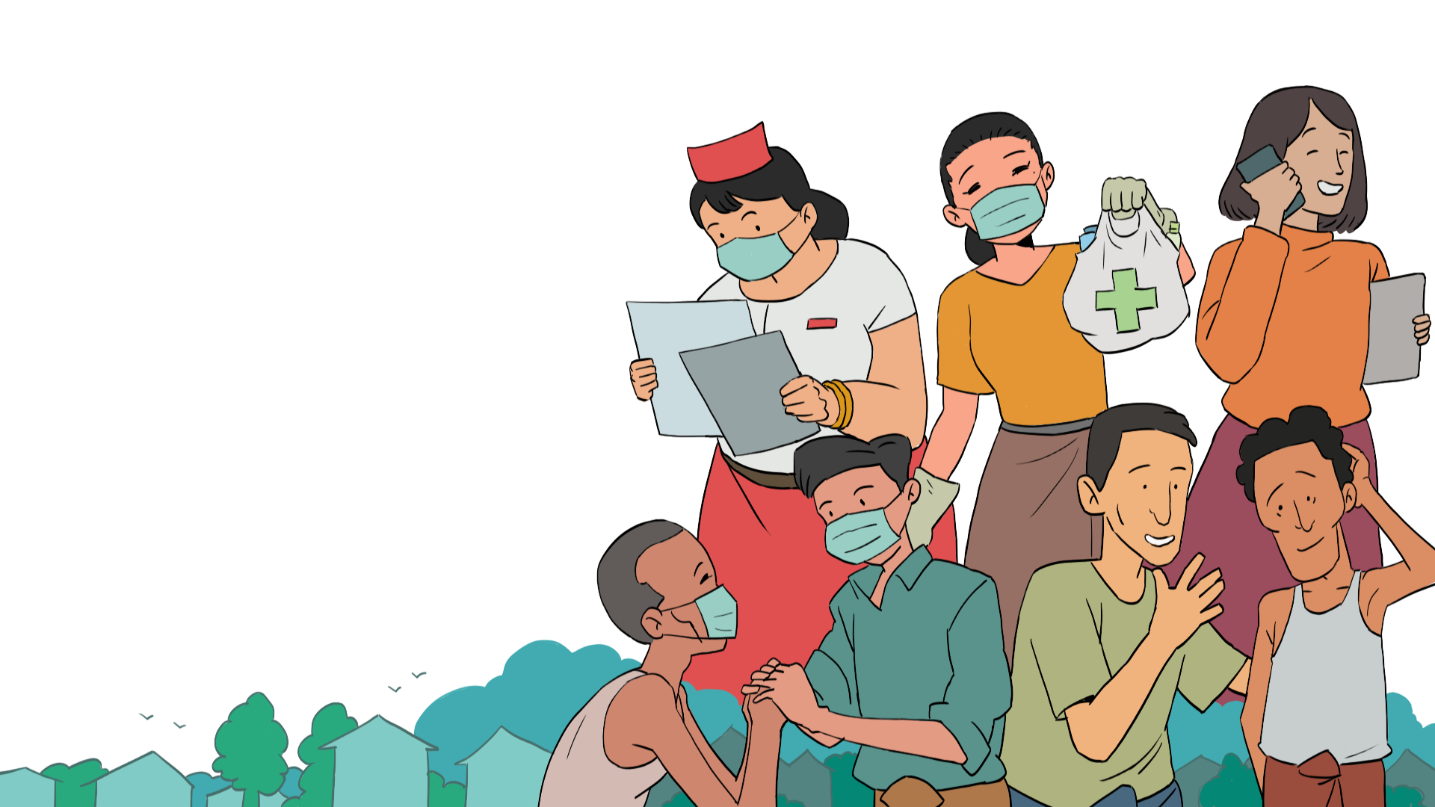
ဖြစ်ရပ်လေ့လာခြင်း
စိတ်လူမှုပိုင်းဆိုင်ရာ အထောက်အပံ့ပေးခြင်း အခြေခံကျွမ်းကျင်မှု
Notes:
ယခု ညွှန်းပို့မှုဖြင့် ပံ့ပိုးကူညီခြင်းအတွက် ကျွန်ုပ်တို့၏ကျွမ်းကျင်မှုကို ပြန်လည်ဆန်းစစ်နိုင်ရန် ဖြစ်ရပ်လေ့လာမှု အချို့ကို ကြည့်ရအောင်

Slide 54
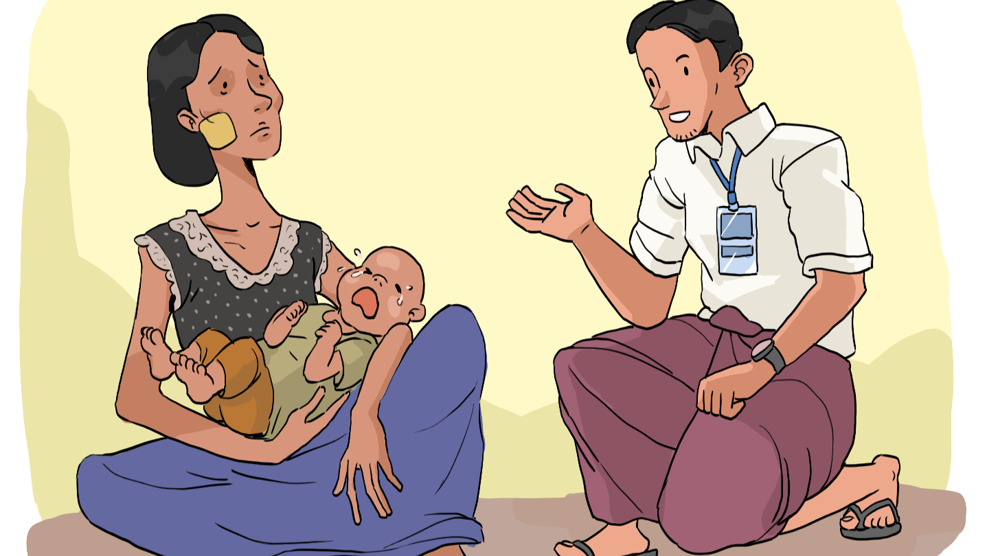
ဖြစ်ရပ်လေ့လာမှု - ထက်
Notes:
ထက်သည် ရခိုင်ပြည်နယ်တွင် တစ်ကိုယ်ရေသန့်ရှင်းရေးပစ္စည်းများ ဝေငှပေးသော အဖွဲ့အစည်းတစ်ခု၌ အလုပ်လုပ်သည်။ ဖြန့်ဝေမှုတစ်ခု ပြုလုပ်နေစဉ် သူသည် သစ်ပင်တစ်ပင်အောက်၌ ချော့မော့၍ မရလောက်အောင် ငိုကျွေးနေသည့် ကလေးတစ်ဦးကို ချီထားသော အလွန်ပင်ပန်းနွမ်းနယ်ပုံ ရသည့် အမျိုးသမီးတစ်ဦးကို တွေ့ရှိသည်။ မိခင်သည ကလေး၏ လိုအပ်ချက်ကို မဖြည့်ဆည်းပေးနိုင်ဘဲ ရှိနေသည်ဟု ထင်ရသည်။ ထက်သည် ထိုမိခင်ထံသို့ လျှောက်သွားပြီး သူကိုယ်သူ မိတ်ဆက်ကာ သူမ အဆင်ပြေမပြေ မေးမြန်းသည်။ ထိုမိခင်နှင့် ကလေးသည် အလွန် ပိန်လှီပြီး အာဟာရချို့တဲ့ပုံရကြောင်း သတိပြုမိသည်။ အမျိုးသမီးက အရေးပေါ် အခြေအနေတစ်ခုတွင် သူမ၏ ခင်ပွန်းသေဆုံးခဲ့ကြောင်း နှင့် ကလေးကို ကျွေးမွေးနိုင်ရန် ကြိုးစားရုန်းကန် နေရကြောင်း ပြောပြသည်။ ထက်သည် ထိုဒေသတွင် ရရှိနိုင်သော အကူအညီပေးရေး ဝန်ဆောင်မှုများကို သိရှိသည်။ သူက ထိုအမျိုးသမီးကို မိခင်နှင့်ကလေးများအတွက် အာဟာရပံ့ပိုးသည့် အစီအစဉ်နှင့် စိတ်လူမှုပိုင်းလုပ်ငန်းများ ဆောင်ရွက်သော ACF အဖွဲ့သို့ ညွှန်းပို့သင့်သည်ဟု ဆုံးဖြတ်သည်။ ထက်က ညွှန်းပို့သည်လုပ်ငန်းစဉ်ကို အမျိုးသမီးအား ရှင်းပြပြီး သူမက ထိုဝန်ဆောင်မှုများသို့ ညွှန်းပို့ပေးရန် သဘောတူညီချက်ပေးသည်။ ညွှန်းပို့ ပြုလုပ်၍ ACF မှ ဝန်ထမ်းနှင့် စကားပြောသောအခါ ထက်က မိခင်မှာ အလွန် ဖိစီးမှုခံစားနေရကြောင်း ပြောြပသည်။ ACF ၏ အစီအစဉ်တွင် စိတ်လူမှုပိုင်း ပံ့ပိုးကူညီမှုကိုလည်း ပြုလုပ်ပေးကြောင်း သိရှိရသဖြင့် ဝမ်းမြောက်ရသည်။ ထက်က ထိုအမျိုးသမီးအတွက် ဤဝန်ဆောင်မှုမှာလည်း အကျိုးရှိစေနိုင်ကြောင်း ပြောပြသည်။

Slide 55
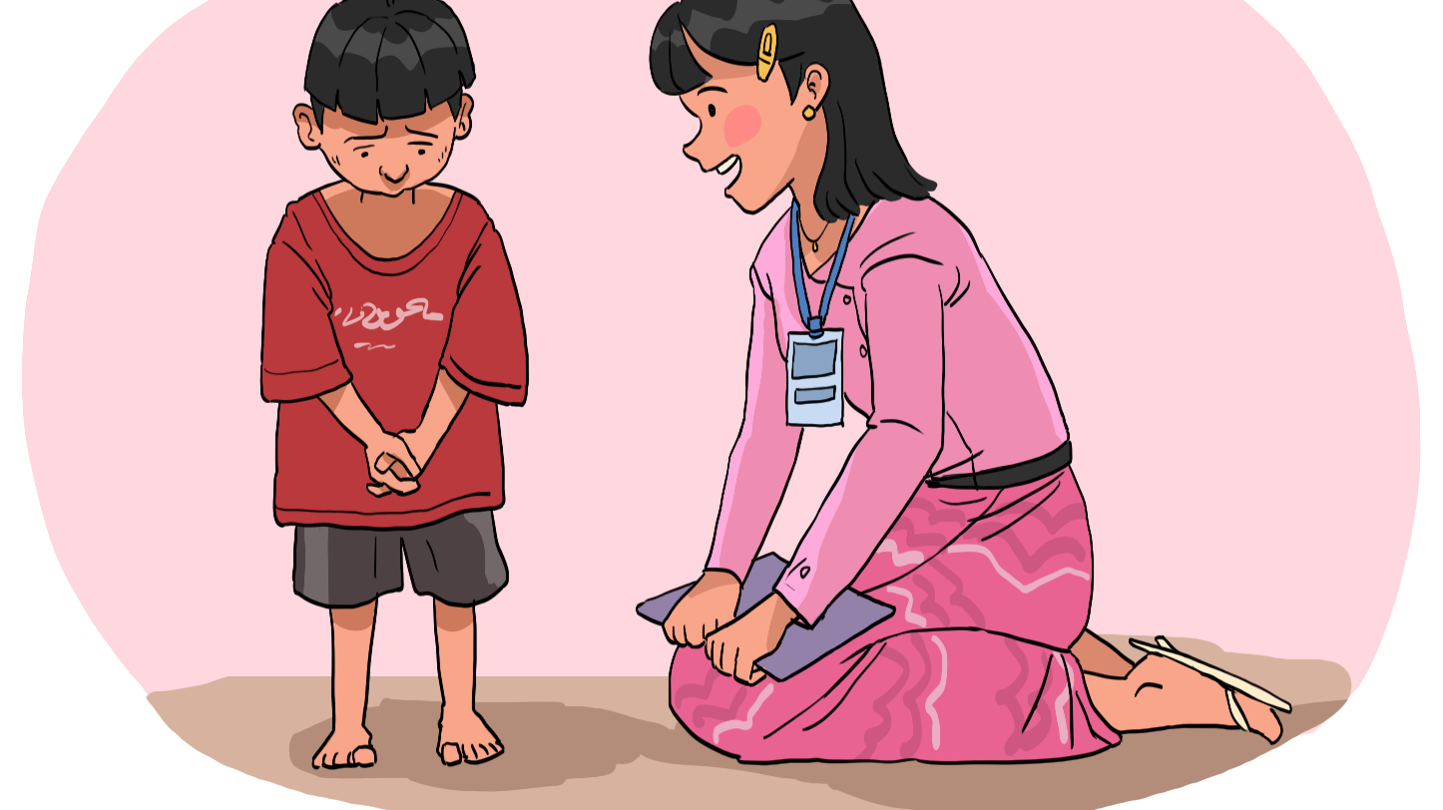
ဖြစ်ရပ်လေ့လာမှု - မာမာစိုး
Notes:
မာမာစိုးသည် မွန်ပြည်နယ်ရှိ ကျေးလက်ဒေသများတွင် အစားအစာ မဟုတ်သော လူသုံးပစ္စည်းများ ဝေငှပေးသော အဖွဲ့အစည်းတစ်ခုတွင် အလုပ်လုပ်နေသည်။ သူမသည် ငယ်ရွယ်သော ယောက်ျားလေးတစ်ဦး တစ်ကိုယ်တည်း ဖြစ်နေသည်ကို တွေ့ရှိသည်။ မာမာ သည် သူမ၏ ထိရောက်သော ပြောဆိုဆက်သွယ်ရေး ကျွမ်းကျင်မှုကို အသုံးပြု၍ ထိုယောက်ျားလေးနှင့် ယုံကြည်မှုကို ရယူသည်။ သူက ဘေးအန္တရာယ်ကျရောက်မှုကြောင့် မိဘ နှစ်ဦးလုံး ဆုံးပါးခဲ့ပြီး စောင့်ရှောက်သူမရှိဘဲ တစ်ဦးတည်းဖြစ်နေကြောင်း ပြောပြသည်။ မာမာစိုးသည် ထိုဒေသရှိ Save the Children နှင့် သူနှင့် လုပ်ငန်းဆောင်ရွက်သည့် မိတ်ဖက်အဖွဲ့များသည် အတူစောင့်ရှောက်သူမရှိသော အရွယ်မရောက်သေးသူများကို ကူညီပေးနေကြောင်း သိရှိသည်။ ထိုငယ်ရွယ်သော ယောက်ျားလေးအား ညွှန်းပို့မှုကို ရှင်းပြပြီးနောက် သူမသည် အကူအညီချက်ချင်းပေးနိုင်ရန် အဖွဲ့အစည်းအား ခေါ်ယူခဲ့သည်။

Slide 56
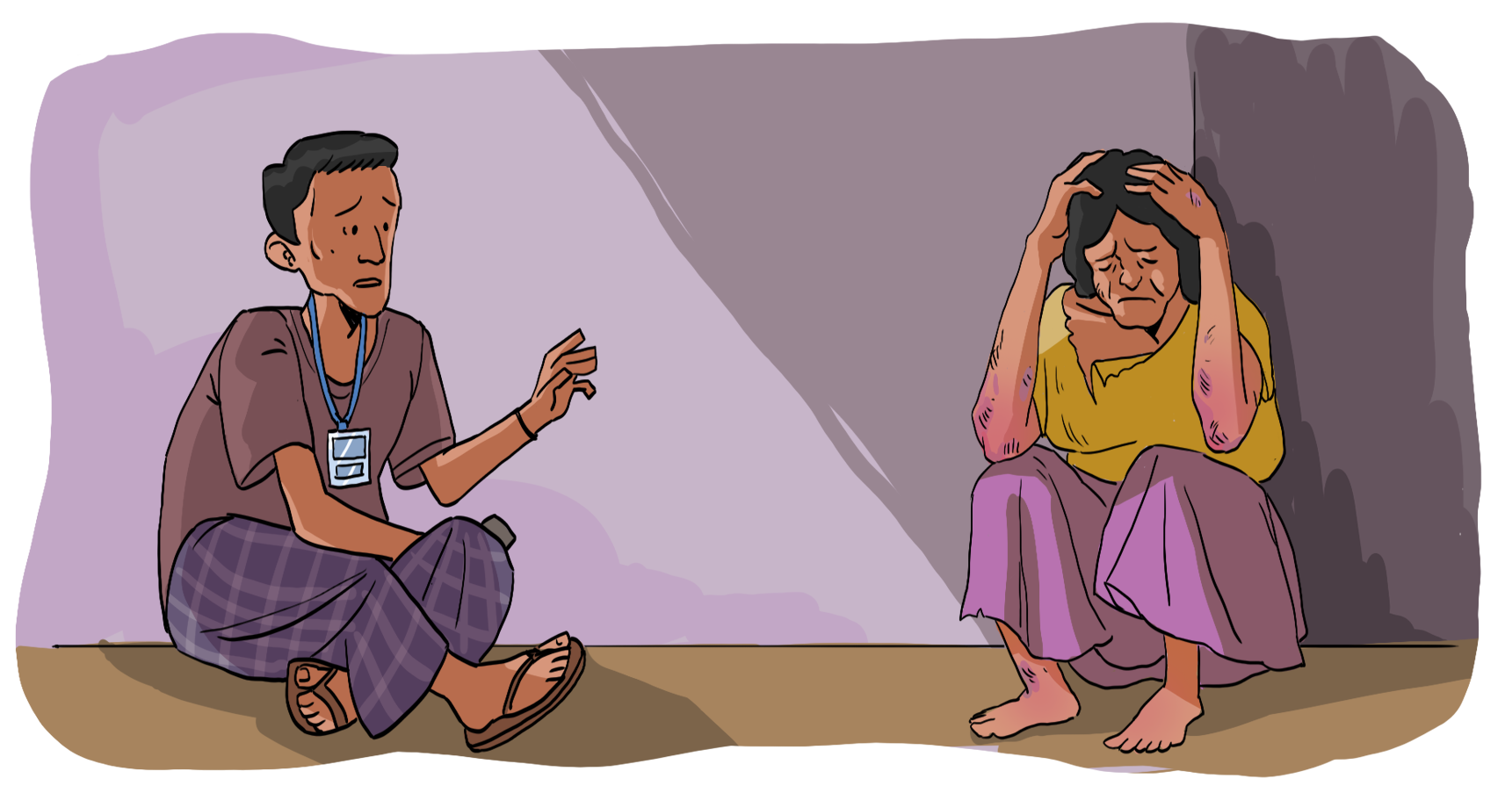
ဖြစ်ရပ်လေ့လာမှု - အောင်ဘို
Notes:
Aung Bo knows works for an organization that provides cash distributions to persons living in rural areas in Kachin. He comes across a women who seems very distressed and has injuries on her body. He introduces himself and asks her if she is ok and if he can do anything for her. The woman tell Aung Bo that she is a sex worker in a local brothel and that she has been raped and beaten badly. Aung Bo knows that having a positive regard can relieve tension in others by carefully avoiding judgement because sometimes people don’t seek support because they think they will be judged by others to be at fault for the crises that happen to them. Aung Bo assures her that he will make sure he can get her support. He is familiar with the supportive protection services available in this area, he decides it would be good to refer this person to the organization, IRC that provides GBV services in this area. Aung Bo explains the process of referral to the woman and she provides her consent to be linked to the GBV services.
အောင်ဘိုသည် ကချင်ပြည်နယ် ကျေးလက်ဒေသများတွင် နေထိုင်သူများအား ငွေကြေးအကူအညီပေးနေသည့် အဖွဲ့အစည်းတစ်ခုတွင် အလုပ်လုပ်နေသည်။ သူသည် အလွန်စိတ်ပင်ပန်းနေသော အမျိုးသမီးတစ်ဦးကို တွေ့ရှိခဲ့ရာ သူမ၏ကလေးတွင် ဒဏ်ရာများ ရရှိထားသည်။ သူက သူကိုယ်သူ မိတ်ဆက်ပြီး သူမ အဆင်ပြေမပြေ နှင့် သူမအတွက် တစ်စုံတစ်ရာ ဆောင်ရွက်ပေးမည်နိုင်ခြင်း ရှိမရှိ မေးမြန်းသည်။ အမျိုးသမီးက သူမသည် ဒေသတွင်းရှိ လိင်လုပ်ငန်းတစ်ခုမှ လိင်လုပ်သားတစ်ဦးဖြစ်ပြီး သူမအား မုဒိမ်းကျင့်၍ ဆိုးဝါးစွာရိုက်နှက်ကြောင်း ပြောပြသည်။ အောင်ဘိုသည် ဝေဖန်ပြစ်တင်မှုကို ဂရုတစိုက် ရှောင်ရှား၍ အပြုသဘောဆောင်ခြင်းသည် ဖိစီးမှုကို သက်သာစေနိုင်ကြောင်း သိရှိသည်။ အဘယ်ကြောင့်ဆိုသော် တစ်ခါတစ်ရံ လူများသည် သူတို့ထိခိုက်ခံစားရသည် မှာ သူတို့အပြစ်ကြောင့်ဟူ၍ အခြားသူများက ဝေဖန်ပြစ်တင်မည်ဟု တွေးထင်သောကြောင့် အကူအညီ မရှာဖွေကြပေ။ အောင်ဘိုက သူမအား အကူအညီပေးနိုင်ကြောင်း ပြောကြားသည်။ သူသည် ထိုဒေသရှိ ကာကွယ်စောင့်ရှောက်မှု ပံ့ပိုးကူညီရေး ဝန်ဆောင်မှုများကို သိရှိသည်။ သူသည် ထိုဒေသတွင် GBV အတွက် ဝန်ဆောင်မှုများပေးနေသော IRC အဖွဲ့အစည်းသို့ ညွှန်းပို့သင့်ကြောင်း ဆုံးဖြတ်သည်။ အောင်ဘိုက ထိုအမျိုးသမီးအား ညွှန်းပို့မှု လုပ်ငန်းစဉ်ကို ရှင်းပြပြီး သူမ က GBV အတွက် ဝန်ဆောင်မှုများနှင့် ချိတ်ဆက်ပေးရန် သဘောတူညီမှု ပေးအပ်သည်။

Slide 57
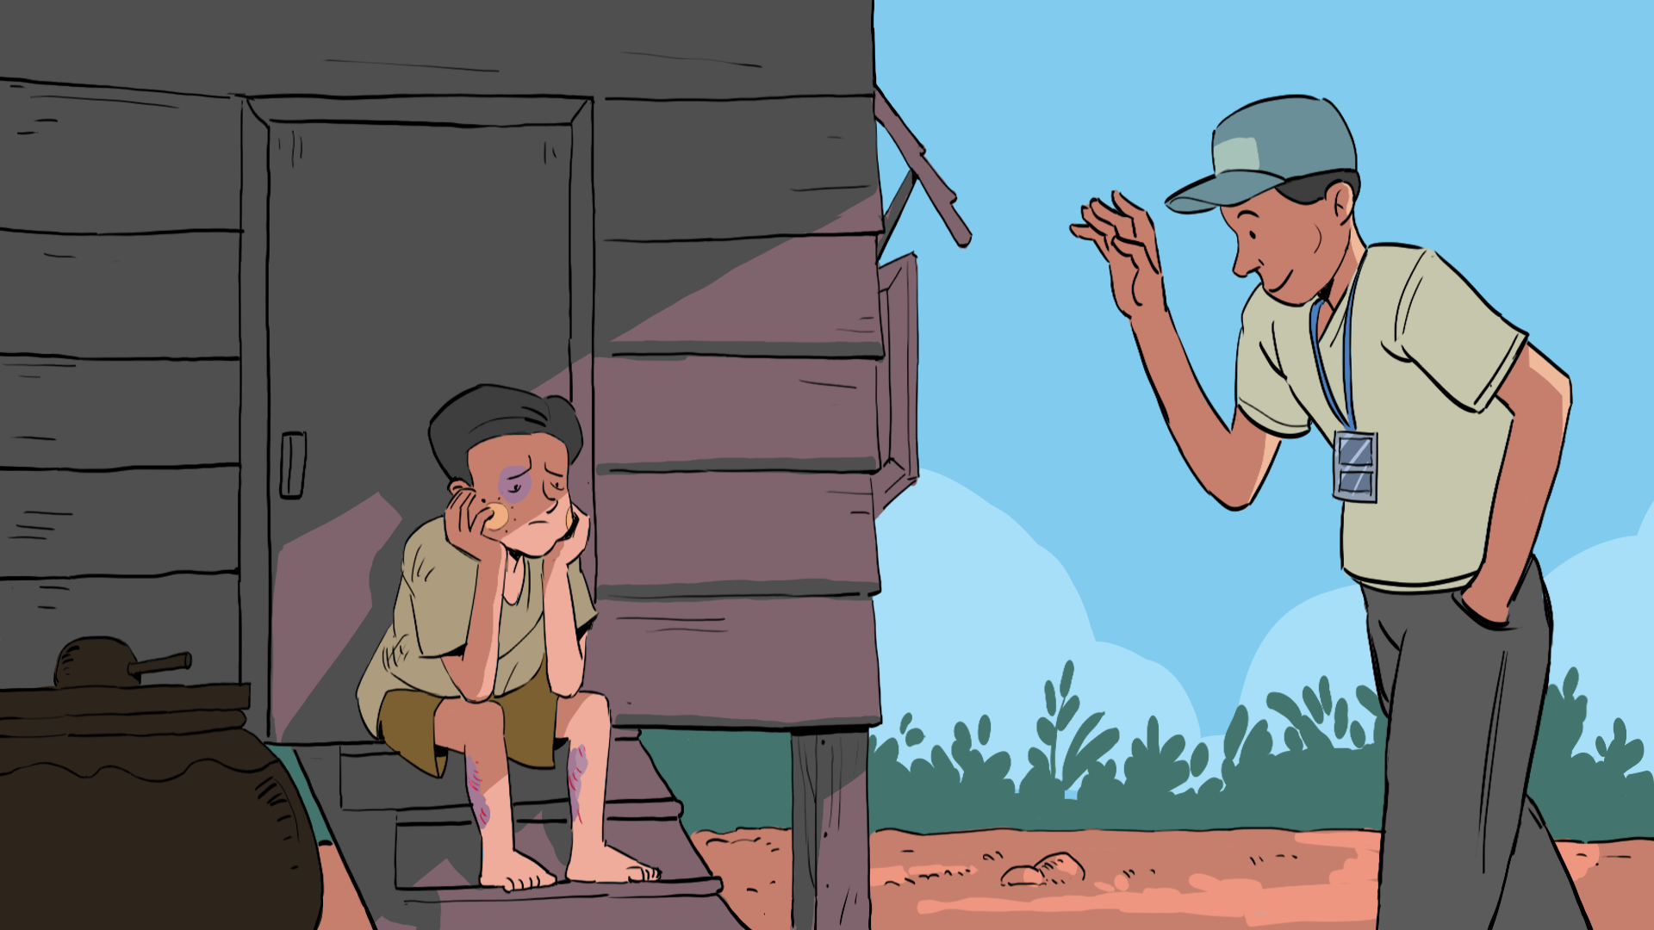
ဖြစ်ရပ်လေ့လာမှု - စန်းမောင်
Notes:
စန်းမောင်သည် သူနာပြုတစ်ဦးဖြစ်ပြီး ရွေ့လျားဆေးခန်းတစ်ခုဖြင့် ဝန်ဆောင်မှုများ ပေးနေသည်။ သူသည် အကူအညီလိုအပ်နေသည်ဟု ထင်ရသော လူငယ်တစ်ဦးနှင့် တွေ့ရှိသည်။ သူ့ကိုယ်သူမိတ်ဆက်ပြီး ယုံကြည်မှုကို ထူထောင်ပြီးသည့်နောက် ထိုသူက စန်းမောင်အား သူ့မိသားစုသည် သူတို့အား LGBTQI တစ်ဦးအဖြစ် သတ်မှတ်ပြီး ပံ့ပိုးကူညီမှု မရှိသဖြင့် သူ့အနေနှင့် ဘေးကင်းလုံခြုံမှုမရှိဘဲ အထီးကျန်နေသည်ဟု ခံစားရကြောင်း ပြောပြသည်။ စန်းမောင်သည် LGBTQI များထဲမှတစ်ဦးဟု သတ်မှတ်ခံရသူသည် သူတို့၏ လိင်/ကျားမရေးရာ သတ်မှတ်ချက်ကြောင့် ရပ်ရွာထဲတွင် မပါဝင်နိုင်ဘဲ လူမှုရေးအရ ကဲ့ရဲ့ပြစ်တင်မှုနှင့် ဘက်လိုက်မှုများကြောင့် အခြေခံလိုအပ်ချက်များကို ရယူရန် ခက်ခဲနိုင်ကြောင်း သိရှိသည်။ သူတို့သည် သူတို့၏ သတ်မှတ်ချက်ကြောင့် ဝန်ဆောင်မှုများ ရရန်အတွက်လည်း ငြင်းဆိုခံရနိုင်သည်။
စန်းမောင်သည် ထိုနယ်မြေရှိ ကာကွယ်စောင့်ရှောက်မှု ပံ့ပိုးကူညီရေး ဝန်ဆောင်မှုများကို သိကျွမ်းသောကြောင့် သူသည် ထိုသူကို LQBTQI ဟု သတ်မှတ်သူများအတွက် ပံ့ပိုးဝန်ဆောင်မှု ပေးနေသော &Proud အမည်ရှိ အဖွဲ့အစည်းသို့ ညွှန်းပို့သင့်ကြောင်း ဆုံးဖြတ်သည်။ စန်းမောင်သည် ညွှန်းပို့မှု လုပ်ငန်းစဉ်ကို ရှင်းပြပြီး သူတို့ အကြား ဆွေးနွေးမှုများမှာ လျှို့ဝှက်ချက်အဖြစ် သေချာစွာ ထိန်းသိမ်းထားမည်ဖြစ်ကြောင်း ပြောသည်။ ထိုသူထံမှ သဘောတူညီမှုရရှိပြီးနောက် ညွှန်းပို့ရန် &Proud အဖွဲ့သို့ ဆက်သွယ်ခဲ့သည်။ နှစ်လအကြာတွင် နောက်ဆက်တွဲ မေးမြန်းရာ ထိုသူသည် လိုအပ်သည့်အကူအညီကို ရရှိခဲ့ပြီး သူ၏ပံ့ပိုးမှုအတွက် ကျေးဇူးတင်ကြောင်း သိရှိရသည်။

Slide 58
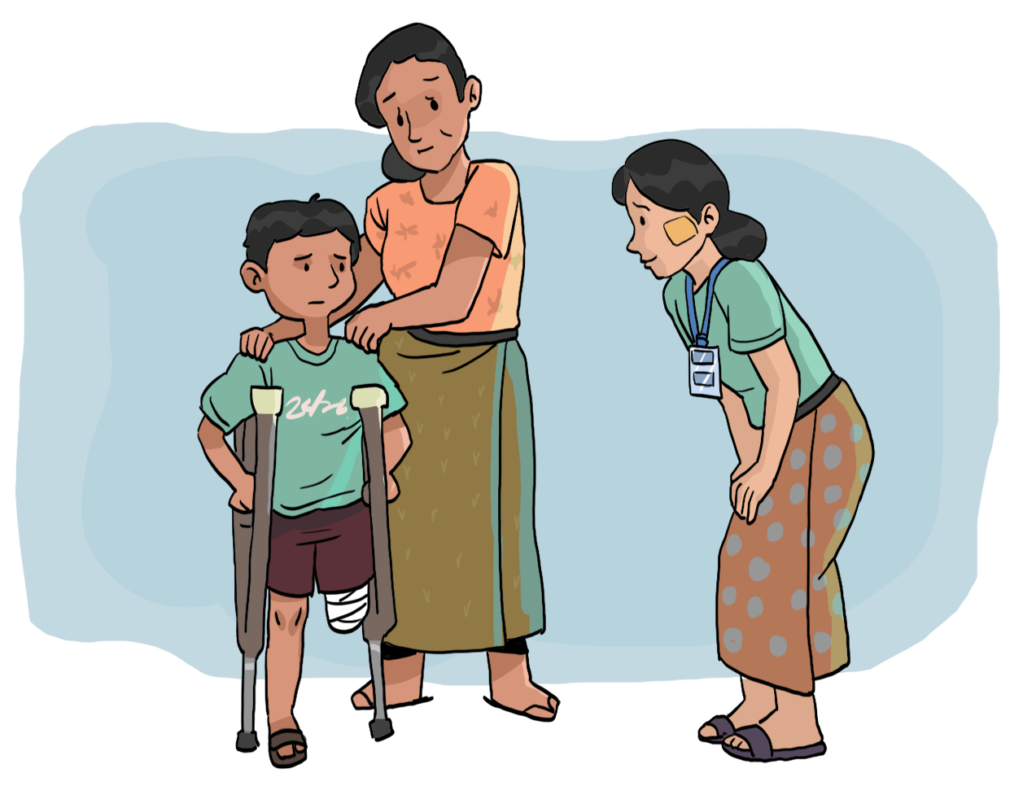
ဖြစ်ရပ်လေ့လာမှု - သူဇာ
Notes:
သူဇာသည် ရပ်ရွာအခြေပြု လူမှုအဖွဲ့အစည်းတစ်ခုတွင် အလုပ်လုပ်နေပြီး အဝေးမှ ရပ်ရွာလူထုအား ဝန်ဆောင်မှု များ ပေးနေသည်။ သူမသည် ငယ်ရွယ်သော ယောက်ျားလေးတစ်ဦးနှင့် သူ၏ မိခင်တို့ကို တွေ့ဆုံသည်။ ထိုယောက်ျားလေးသည် လတ်တလောတွင် မြေမြှုပ်မိုင်းကြောင့် ဒဏ်ရာ ရရှိထားသည်။ သူမကိုယ်သူမ မိတ်ဆက်ပြီး ယုံကြည်မှုကို ထူထောင်ပြီးသည့်နောက် ထိုယောက်ျားလေးသည် အနာကောင်းစွာမကျက်သည့် အတွက် အလွန်နာကျင်ခံစားနေရကြောင်း သူ၏မိခင်ထံမှ သူဇာ သိရှိရသည်။ သူ့ကို ဆေးရုံပို့ပေးရန် မိသားစုတွင် ငွေကြေးမရှိပါ။ သူသည် အလွန်နာကျင်သဖြင့် ဝမ်းနည်းနေသည်ဟု ထင်ရသည်။
သူဇာသည် ထိုနယ်မြေအတွင်း မြေမြှုပ်မိုင်းဒဏ်ခံစားရသူများအား ကူညီပေးနေသည့် အခြားအဖွဲ့အစည်းတစ်ခု ရှိကြောင်း သိရှိသည်။ သူမသည် မြေမြှုပ်မိုင်းအတွက် ကူညီပေးခြင်းမှာ နစ်နာသူများအတွက် အရေးပေါ် နှင့် ဆက်လက် ဆေးကုသမှုပေးခြင်း၊ ပြန်လည်သန်စွမ်းရေး၊ လုပ်ငန်းခွင်ဝင်နိုင်ရန် ကုသပေးခြင်း နှင့် ခြေတုလက်တု၊ အသက်မွေးဝမ်းကျောင်း အကူအညီ၊ စိတ်ကျန်းမာရေးနှင့် စိတ်လူမှုပိုင်း ကူညီပံ့ပိုးမှု နှင့် တစ်ခါတစ်ရံ ဒေသတွင်း ၌ ကုသမှု မရရှိနိုင်မရှိပါက ဆေးကုသနိုင်ရန် ငွေကြေးအကူအညီတို့ ပါဝင်နိုင်ကြောင်း သိရှိသည်။ သူမသည် မြေမြှုပ်မိုင်းကြောင့်နစ်နာသူများကို ပေးနေသောဝန်ဆောင်မှုများထဲမှ အနည်းငယ်သည် ထိုယောက်ျားလေးနှင့် မိသားစုတို့အတွက် အကျိုးကျေးဇူး ရှိနိုင်ကြောင်း သိရှိသည်။ သူမက ရနိုင်သော ဝန်ဆောင်မှုများကို ထို မိခင်နှင့် ကလေးတို့အား (ကလေးများအတွက် အဆင်ပြေသောနည်းလမ်းဖြင့် ဥပမာ - သင့်လျော်သော အသုံးအနှုန်း များဖြင့်) ရှင်းပြသည်။ မြေမြှုပ်မိုင်းအတွက် ဆောင်ရွက်သည့် အဖွဲ့အစည်းထံမှ အကူအညီရရှိရေးအတွက် ချိတ်ဆက်ပေးနိုင်ရန် မိခင်ထံမှ အသိပေးသဘောတူညီချက်ကို ရယူသည်။

Slide 59
မော်ဂျူး (၆) ကို လေ့လာပြီးစီးပါပြီ
သင့်အတွက် ဂုဏ်ယူပါသည်။ သင်သည် သင်တန်းတစ်ခုလုံးကို ပြီးစီးအောင် လေ့လာခဲ့ ပါသည်။ ကျေးဇူးပြု၍ သင်တန်း အပြီးသတ်ဆန်းစစ်မှုအား ဖြည့်စွက်ပေးပါ။ ဤသင်တန်းသည် သင်နှင့် သင်၏လုပ်ငန်းအတွက် အကျိုးရှိစေမည်ဟု မျှော်လင့်ပါသည်။
ကံကောင်းပါစေ။
Notes:
You have completes module 6. In this module we have discussed the different steps to take to make a referral. We have also looked at specific considerations for children and survivors of gender-based violence. Please complete the final evaluation and we hope that this course was beneficial for you and your work.
All the best!
သင်သည် မော်ဂျူး (၆) ကို လေ့လာပြီးစီးပါပြီ။ ဤမော်ဂျူးတွင် ‘ညွှန်းပို့မှုတစ်ခု ပြုလုပ်ရန် အဆင့်အမျိုးမျိုး’ ကို ဆွေးနွေးခဲ့ပါသည်။ ကျွန်ုပ်တို့သည် ကျားမအခြေပြုအကြမ်းဖက်မှုခံစားရသော ကလေးများနှင့် ဆက်လက်ရှင်သန်သူများအတွက် အထူး ထည့်သွင်းစဉ်းစားရန်အချက်များကိုလည်း ဖော်ထုတ်လေ့လာခဲ့ပါသည်။ ကျေးဇူးပြု၍ အပြီးသတ် ဆန်းစစ်အကဲဖြတ်မှုကို ပြုလုပ်ပါ။ ဤသင်တန်းသည် သင်နှင့် သင်၏ အလုပ်အတွက် အကျိုးရှိစေမည်ဟု မျှော်လင့်ပါသည်။
အရာခပ်သိမ်း အကောင်းဆုံးဖြစ်ရန်အတွက် ဆုတောင်းပေးပါတယ်။

